Slide 1
3차 프로젝트형 과제
웹 쇼핑몰 개발 프로젝트
에코빈
1조

Slide 2
CONTENTS
개요
화면설계서
1
- 개요
- 범위
- 기간
5
팀원 구성 및 역할
화면구현
2
6
- 역할
히스토리
데이터베이스 설계
3
7
요구사항 정의서
개발일정
4
8

Slide 3
1
개 요
개요
친환경 제품을 판매하는 웹 쇼핑몰 개발
웹 페이지 이름 : 에코빈
개발 범위
설계
요구사항 정의서
화면설계서
DB설계 / 스키마 구현 및 데이터 입력
화면별 SQL 작성
2) 프론트엔드(front-end) 구현
HTML : 웹 구조 담당
CSS : 웹의 시각적인 표현을 담당
JS : 웹의 동적 처리
개발 일정
01/11 (월) - 주제선정/요구사항개요 (완료)
01/13 (수) - 전체일정계획, 화면설계 일부 (진행중)
01/15 (금) - 화면설계완료
02/04 (목) - 개발완료

Slide 4
2
팀 구성 및 담당
메인, 홈, 로그인
상품, 펀딩
마이페이지
관리자페이지
1. 홈 화면
2. 메인페이지
3. 로그인
4. 회원가입
5. 아이디 찾기
6. 비밀번호 찾기
7. 기업소개
8. 기업소개_상세
9. 자주묻는 질문
10. 공지사항
11.
12.
1. 상품 메인화면
2. 상품 상세페이지
3. 상품 결제페이지
4. 상품 구매완료
페이지
5. 펀딩 메인화면
6. 펀딩 상세페이지
7. 펀딩결제페이지
8. 펀딩 완료페이지
장바구니
주문내역 조회
회원정보 조회
최근 본 상품
펀딩내역 조회
관리자페이지 전체
설계 담당자
이슬, 이지은
설계 담당자
강혜지, 최혜주
설계 담당자
왕성택
설계 담당자
이재완

Slide 5
3
히스토리
Version | Author | Description |  |  |  | Date
0.1 | 왕성택 | 초안 작성 |  |  |  | 2021-01-11
1.0 | 1조 | 요구사항 정의서, 화면설계서 통합 |  |  |  | 2021-01-12
1.2 | 1조 | 일정 추가, 화면설계서, 요구사항 정의서 업데이트 |  |  |  | 2021-01-14
1.3 | 1조 | 템플릿 정리 |  |  |  | 2021-01-15
1.4 | 1조 | 데이터베이스 설계 및 화면구현 추가 |  |  |  | 2021-01-21
1.5 | 1조 | 데이터베이스 설계 및 화면구현 업데이트 |  |  |  | 2021-01-26
1.7 | 1조 | 데이터베이스 설계 및 화면구현 업데이트 |  |  |  | 2021-01-28

Slide 6
4. 요구사항 정의서
4-1 홈화면
4-2 상품화면
4-3 펀딩화면
4-4 마이페이지
4-5 개인정보
4-6 관리자

Slide 7
5 - 6
홈 화면

Slide 8
요구사항 정의서
메인
기능_ID | Player | 분 류 | 요구사항 명 | 내용 | 작성자 | 날 짜 | 진행사항
RQ-001 | 공통 | 홈화면 | 로그인 | 데이터 베이스 내의 아이디, 비밀번호 정보를 조회 - 데이터가 모두 일치하면 로그인 처리되어 메인 화면 이동 - 하나라도 일치하지 않으면 '가입하지 않은 아이디이거나, 잘못된 비밀번호입니다.' 알림창 생성 로그인 이후 메인 화면으로 이동 - 로그인하지 않으면 메인 화면 진입 불가 | 이지은 | 1/26/11 | 반영
RQ-002 |  |  | 기업 소개 | 기업 소개 클릭시 기업 소개 페이지로 이동 | 이지은 | 1/26/11 | 반영
RQ-003 |  |  | 상품 | 상품 클릭시 상품 페이지로 이동 | 이지은 | 1/26/11 | 반영
RQ-004 |  |  | 펀딩 | 펀딩 클릭시 펀딩 페이지로 이동 | 이지은 | 1/26/11 | 반영
RQ-005 |  | 회원가입 | 아이디 | 아이디 입력 - 입력 형식 : 영문소문자/숫자, 4~16글자 형식 - 형식에 맞으면 '@@@은 사용 가능한 아이디입니다' 문구 표시 - 형식에 맞지 않으면 '아이디는 영문소문자/숫자, 4~16글자로 입력해주세요' 문구 표시 데이터베이스 내의 아이디 정보를 조회 - 동일한 아이디가 존재하면 '이미 사용중이거나 탈퇴한 아이디입니다' 문구 표시 - 동일한 아이디가 없다면 '사용 가능한 아이디입니다' 문구 표시 필수 입력 사항으로 형식에 맞게 입력되지 않을 시 가입 불가 - 아이디를 입력하지 않고 회원가입 버튼을 클릭한 경우 '아이디를 입력해주세요.' 알림창 생성 | 이지은 | 1/11/21 | 반영
RQ-006 |  |  | 비밀번호 | 비밀번호 입력 - 입력 형식 : 영문 대소문자/숫자/특수문자 중 2가지 이상 조합, 10자~16자 - 입력 형식에 맞지 않으면 '10~16자 영문 대 소문자, 숫자, 특수문자 중 2가지 이상을 조합하여 사용하세요.' 문구 표시 - password 형식으로 입력한 데이터가 암호로 보이게 구성 필수 입력 사항으로 형식에 맞게 입력되지 않을 시 가입 불가 - 비밀번호를 입력하지 않고 회원가입 버튼을 클릭한 경우 '비밀번호를 입력해주세요.' 알림창 생성 | 이지은 | 1/11/21 | 반영
RQ-007 |  |  | 비밀번호 확인 | [비밀번호]와 같은 값 입력 - 일치하지 않으면 '비밀번호가 일치하지 않습니다' 문구 표시 필수 입력 사항으로 형식에 맞게 입력되지 않을 시 가입 불가 - 비밀번호 확인을 입력하지 않고 회원가입 버튼을 클릭한 경우 '비밀번호 확인을 입력해주세요.' 알림창 생성 | 이지은 | 1/11/21 | 반영

Slide 9
요구사항 정의서
메인
기능_ID | Player | 분 류 | 요구사항 명 | 내용 | 작성자 | 날 짜 | 진행사항
RQ-008 | 공통 | 회원가입 | 이름 | 이름 입력 - text 형식으로 구성 필수 입력 사항으로 형식에 맞게 입력되지 않을 시 가입 불가 - 이름을 입력하지 않고 회원가입 버튼을 클릭한 경우 '이름을 입력해주세요.' 알림창 생성 | 이지은 | 1/11/21 | 반영
RQ-009 |  |  | 주소 | 주소 입력 - 기본주소, 나머지주소 text 형식으로 구성 필수 입력 사항으로 형식에 맞게 입력되지 않을 시 가입 불가 - 주소를 입력하지 않고 회원가입 버튼을 클릭한 경우 '주소를 입력해주세요.' 알림창 생성 | 이지은 | 1/26/21 | 반영
RQ-010 |  |  | 일반전화 | 일반 전화번호 입력 - 처음 3자리는 지역번호로 정해져있으므로 리스트로 구성하여 선택 - 나머지 번호는 직접 입력 | 이지은 | 1/11/21 | 반영
RQ-011 |  |  | 휴대전화 | 휴대 전화번호 입력 - 처음 3자리는 정해져있으므로 리스트로 구성하여 선택 - 나머지 번호는 직접 입력 필수 입력 사항으로 형식에 맞게 입력되지 않을 시 가입 불가 - 휴대전화를 입력하지 않고 회원가입 버튼을 클릭한 경우 '휴대전화를 입력해주세요.' 알림창 생성 | 이지은 | 1/11/21 | 반영
RQ-012 |  |  | 이메일 | 이메일 주소 입력 필수 입력 사항으로 형식에 맞게 입력되지 않을 시 가입 불가 - 이메일을 입력하지 않고 회원가입 버튼을 클릭한 경우 '이메일을 입력해주세요.' 알림창 생성 | 이지은 | 1/11/21 | 반영
RQ-013 |  |  | 성별 | [남자], [여자] 중 radio 형식으로 하나만 선택하도록 구성 필수 입력 사항으로 형식에 맞게 입력되지 않을 시 가입 불가 - 성별을 선택하지 않고 회원가입 버튼을 클릭한 경우 '성별을 선택해주세요.' 알림창 생성 | 이지은 | 1/11/21 | 반영
RQ-014 |  |  | 생년월일 | [년], [월], [일]로 나누어 입력 - 년 : 4자리 구성 ex) 2021 - 월 : 2자리 구성 ex) 01 - 일 : 2자리 구성 ex) 12 필수 입력 사항으로 형식에 맞게 입력되지 않을 시 가입 불가 - 생년월일을 입력하지 않고 회원가입 버튼을 클릭한 경우 '생년월일을 입력해주세요.' 알림창 생성 | 이지은 | 1/11/21 | 반영
RQ-015 |  |  | 전체 동의 | '이용약관 및 개인정보수집 및 이용, 쇼핑정보 수신(선택)에 모두 동의합니다.' 클릭 시 하단의 [이용약관 동의], [개인정보 수집 및 이용 동의], [쇼핑정보 수신 동의]에 전체 check처리 | 이지은 | 1/11/21 | 반영
RQ-016 |  |  | 이용약관동의 | 이용약관 내용 기술 radio box 형식으로 '동의함' 버튼 구현 필수 선택 사항으로 선택하지 않을 시 가입 불가 - '동의함'버튼을 클릭하지 않고 회원가입 버튼을 클릭한 경우 '이용약관 동의를 눌러주세요' 알림창 생성 | 이지은 | 1/11/21 | 반영

Slide 10
요구사항 정의서
메인
기능_ID | Player | 분 류 | 요구사항 명 | 내용 | 작성자 | 날 짜 | 진행사항
RQ-017 | 공통 | 회원가입 | 개인정보 수집 및 이용 동의 | 개인정보 수집 및 이용 동의 내용 기술 radio box 형식으로 '동의함' 버튼 구현 필수 선택 사항으로 선택하지 않을 시 가입 불가 - '동의함'버튼을 클릭하지 않고 회원가입 버튼을 클릭한 경우 '개인정보 수집 및 이용 동의를 눌러주세요' 알림창 생성 | 이지은 | 1/11/21 | 반영
RQ-018 |  |  | 쇼핑정보 수신 동의 | 쇼핑정보 수신 동의 내용 기술 radio box 형식으로 '동의함' 버튼 구현 | 이지은 | 1/11/21 | 반영
RQ-019 |  |  | 회원가입 버튼 | [회원가입] 버튼 구현 - 버튼 클릭시 상위의 요구사항 조건이 모두 만족한다면 '회원가입이 완료되었습니다. 회원가입을 축하합니다' 알림창 생성 - 만족하지 않는다면 해당 조건에 맞는 알림창 띄움 | 이지은 | 1/11/21 | 반영

Slide 11
요구사항 정의서
메인
기능_ID | Player | 분 류 | 요구사항 명 | 내용 | 작성자 | 날 짜 | 진행사항
RQ-101 | 공통 | 아이디 찾기 | 인증 | [이메일인증], [휴대폰인증] 중 radio 방식으로 택1 - [이메일인증] 선택 시 회원명입력창 하단에 [이메일로 찾기] 입력창 구현 - [휴대폰인증] 선택 시 회원명입력창 하단에 [휴대폰 번호로 찾기] 입력창 구현 | 이슬 | 1/11/21 | 반영
RQ-102 |  |  | 회원명 | 회원명 입력 - 입력하지 않을 시 ;이름을 입력하세요.’ 알림창 생성 | 이슬 | 1/11/21 | 반영
RQ-103 |  |  | 이메일로 찾기 | 이메일주소 입력 - 입력하지 않을 시 '이메일을 입력하세요' 알림창 생성 - 형식에 맞지 않게 입력 시'이메일 항목이 이메일 형식이 아닙니다.' 알림창 생성 | 이슬 | 1/11/21 | 반영
RQ-104 |  |  | 휴대폰 번호로 찾기 | 휴대 전화번호 입력 - 입력하지 않을 시 '휴대폰 번호를 입력하세요' 알림창 생성 | 이슬 | 1/26/21 | 반영
RQ-105 |  |  | 아이디찾기 버튼 | 모든 입력 정보가 데이터베이스 내의 정보가 일치할 시 가입한 아이디, 이메일, 임시비밀번호 제공 - 모든 입력 정보중 하나라도 데이터베이스 내의 정보와 불일치할 시 '입력하신 정보로 가입 된 회원 아이디는 존재하지 않습니다.' 알림창 생성 - [로그인] 클릭 시 홈화면 페이지로 이동 - [비밀번호 찾기] 클릭 시 비밀번호 찾기 페이지로 이동 | 이슬 | 1/26/21 | 반영
RQ-106 |  | 비밀번호 찾기 | 인증 | [이메일인증], [휴대폰인증] 중 radio 방식으로 택1 - [이메일인증] 선택 시 회원명입력창 하단에 [이메일로 찾기] 입력창 구현 - [휴대폰인증] 선택 시 회원명입력창 하단에 [휴대폰 번호로 찾기] 입력창 구현 | 이슬 | 1/11/21 | 반영
RQ-107 |  |  | 아이디 | 아이디 입력 - ‘입력하지 않을 시 아이디 항목은 필수 입력값입니다.’ 알림창 생성 | 이슬 | 1/11/21 | 반영
RQ-108 |  |  | 회원명 | 회원명 입력 - 입력하지 않을 시 이름을 입력하세요.’ 알림창 생성 | 이슬 | 1/11/21 | 반영
RQ-109 |  |  | 이메일로 찾기 | 이메일주소 입력 - 입력하지 않을 시 '이메일을 입력하세요' 알림창 생성 - 형식에 맞지 않게 입력 시 '이메일 항목이 이메일 형식이 아닙니다.' 알림창 생성 | 이슬 | 1/11/21 | 반영
RQ-110 |  |  | 휴대폰 번호로 찾기 | 휴대 전화번호 입력 - 입력하지 않을 시 '휴대폰 번호를 입력하세요' 알림창 생성 | 이슬 | 1/11/21 | 반영
RQ-111 |  |  | 비밀번호 찾기 | 모든 입력 정보가 데이터베이스 내의 정보가 일치할 시 가입한 아이디, 이메일 제공 - 모든 입력 정보중 하나라도 데이터베이스 내의 정보와 불일치할 시 '입력하신 [아이디 : @@@] 로 가입된 회원은 존재하지 않습니다.' 알림창 생성 - [로그인] 클릭 시 홈화면 페이지로 이동 | 이슬 | 1/26/21 | 반영

Slide 12
요구사항 정의서
메인
기능_ID | Player | 분 류 | 요구사항 명 | 내용 | 작성자 | 날 짜 | 진행사항
RQ-112 | 공통 | MAIN | 메인 로고 | 메인 로고 이미지와 사이트 이름 표시 - 메인 로고 클릭시 MAIN 화면으로 이동 | 이지은 | 1/11/21 | 반영
RQ-113 |  |  | 검색창 | 우측 상단에 검색 창 구현 상품명 또는 기업명 입력후 버튼 클릭시 검색 처리 - 데이터 베이스에 일치하는 상품 또는 기업이 없다면 '일치하는 데이터가 없습니다' 문구 표시 - 일치한다면 해당 상품 또는 기업 출력 | 이지은 | 1/11/21 | 반영
RQ-114 |  |  | 마이페이지 및 로그아웃 | 우측 상단에 [마이페이지], [로그아웃] 구성 [마이페이지] 클릭시 마이페이지로 이동 [로그아웃] 클릭시 로그아웃 처리 후 처음의 홈화면 페이지로 이동 | 이지은 | 1/26/21 | 반영
RQ-115 |  |  | 상단 메뉴 | [기업소개], [상품], [펀딩]으로 메뉴 구성 - [기업소개] 클릭 시 기업소개 페이지로 이동 - [상품] 클릭 시 상품 페이지로 이동 - [펀딩] 클릭 시 펀딩 페이지로 이동 | 이지은 | 1/11/21 | 반영
RQ-116 |  |  | 배너 | 기획전, 할인상품, 회원가입 혜택 등 배너 이미지 구현 - 버튼 클릭시 다음 이벤트창으로 이동 - 3초마다 다음 이벤트 창으로 자동 변경 - 배너 하단의 좌우 버튼 클릭 시 이동 - 이미지 개수만큼 버튼 구현해 클릭 시 해당 순서 이미지로 이동 | 이슬 | 1/11/21 | 반영
RQ-117 |  |  | 이벤트상품 | 할인 행사 상품 4개 상품정보 구현 - 제품 이미지, 제품명, 본가격(text-decoration:line-through), 할인가격 표시 - 이미지 또는 제품명 클릭 시 해당 상품 판매페이지로 이동 | 이슬 | 1/11/21 | 반영
RQ-118 |  |  | 인기상품 | 상품 판매량순 1위~4위 상품 정보 구현 - 월간 판매량 기준 - 제품 이미지, 제품명, 가격 표시 - 이미지 또는 제품명 클릭 시 해당 상품 판매페이지로 이동 | 이슬 | 1/11/21 | 반영
RQ-119 |  |  | 신상품 | 최근 출시일 순으로 4개 상품정보 구현 - 제품 이미지, 제품명, 가격 표시 - 이미지 또는 제품명 클릭 시 해당 상품 판매페이지로 이동 | 이슬 | 1/11/21 | 반영
RQ-120 |  |  | 사이트 정보 | 사이트 정보 기재 - 고객센터 운영일 및 운영시간, 사이트명, 단체주문/제휴문의/입점문의 시 사용할 이메일주소, 대표자명, 사업자번호, 사업장주소 기재 - 'Copyright ⓒ 에코빈 Inc. All rights reserved.' 기재 - [공지사항] 클릭 시 공지사항 페이지로 이동 - [Q&A] 클릭 시 질문 및 답변 페이지로 이동 - 홈화면을 제외한 모든 화면 하단에 표시 | 이슬 | 1/11/21 | 반영
RQ-121 |  |  | 우측 하단의 상단 이동 버튼 | 사용자 화면 상에서 배너가 안보일 만큼 스크롤을 내릴 시 구현 - 클릭 시 화면 최상단으로 이동 | 이슬 | 1/11/21 | 반영

Slide 13
요구사항 정의서
메인
기능_ID | Player | 분 류 | 요구사항 명 | 내용 | 작성자 | 날 짜 | 진행사항
RQ-122 | 공통 | 공지사항 | 공지사항 | 서비스 변경, 이벤트내용 소개, 등 공지사항을 게시판 형식으로 구현 - 번호, 제목, 작성일로 구성 - 한 페이지 당 10개 글 표시 - 관리자만 글 작성할 수 있도록 권한 부여 - 하단의 페이지버튼 클릭 시 페이지 이동 | 이슬 | 1/11/21 | 반영
RQ-124 |  | Q&A | 질문 및 답변 | 자주하는 질문, 답변을 게시판 형식으로 구현 - 번호, 제목, 작성일로 구성 - 제목 클릭 시 제목 하단에 답변 내용 구현 - 한 페이지 당 10개 글 구현 - 관리자만 글 작성할 수 있도록 권한 부여 - 하단의 페이지버튼 클릭 시 페이지 이동 | 이슬 | 1/11/21 | 반영
RQ-125 |  | 기업소개 | 기업소개 배너 | 신규입점기업, 캠페인 소개 등 배너 이미지 구현 | 이슬 | 1/11/21 | 반영
RQ-126 |  |  | 친환경 기업 | 로고이미지, 기업명을 4개씩 2줄 구현 - 로고이미지 또는 기업명 클릭 시 해당 기업 소개페이지로 이동 - 하단 중앙의 페이지 버튼을 통해 페이지 이동 | 이슬 | 1/11/21 | 반영
RQ-127 |  |  | 기업 소개 | 기업 정보 기재 - 기업명, 소개글 표시 - 로고 이미지, [홈페이지] 클릭 시 해당 기업 홈페이지로 이동 - [인스타그램] 아이콘 클릭 시 해당 기업 인스타그램 계정 페이지로 이동 (계정 없을 시 아이콘 이미지 표시하지않음) - [페이스북] 아이콘 클릭 시 해당 기업 페이스북 계정페이지로 이동 (계정 없을 시 아이콘 이미지 표시하지않음) - 상세페이지 업로드 | 이슬 | 1/11/21 | 반영

Slide 14
5 - 6
상품

Slide 15
요구사항 정의서
상품화면
기능_ID | Player | 분 류 | 요구사항 명 | 내용 | 작성자 | 날 짜 | 진행사항
RQ-301 | 공통 | 상품 메인 페이지 | 메인 상단 | 카테고리 목록으로 [전체] [패션/잡화], [식품], [생활용품]을 구성 -[전체] 클릭 시 전체 상품 카테고리 조회 가능 -[패션/잡화] 클릭 시 패션/잡화 카테고리 조회 가능 -[식품] 클릭 시 식품 카테고리 조회 가능 -[생활용품] 클릭 시 생활용품 카테고리 조회 가능 | 강혜지 | 2021-01-11 | 미반영
RQ-302 |  |  | 메인 우측 | 정렬 방법으로 [최신], [높은 가격], [낮은 가격]을 선택 할 수 있도록 함. -[최신] 클릭 시 최신 상품 순서대로 정렬 -[높은 가격] 클릭 시 가격이 높은 상품 순서대로 정렬 -[낮은 가격] 클릭 시 가격이 낮은 상품 순서대로 정렬 | 강혜지 | 2021-01-11 | 미반영
RQ-303 |  |  | 상품 목록 | 상품의 이미지, 가격, 상품 이름 정보를 확인하고 한 줄에 4개 3줄 출력. -클릭 시 상품 상세페이지로 이동. | 강혜지 | 2021-01-11 | 미반영
RQ-304 |  |  | 오른쪽 배너 | 최근 본 펀딩 & 상품 이미지 정보가 담긴 배너를 띄움. -이미지 4개 정도를 시간이 지나면 흘러가게 함. -이미지 아래에 화살표 [<,>]를 표시해 클릭 시 다음 이미지로 넘어가게 함. -마우스 커서 이동 시 & 다른 페이지 이동 시 항상 따라오도록 함. | 강혜지 | 2021-01-11 | 미반영
RQ-305 |  |  | 메인 하단 | [더보기] 클릭 시 상품 4개 3줄씩 메인 페이지에 추가 출력. | 강혜지 | 2021-01-11 | 미반영
RQ-306 |  | 상품 상세 페이지 | 좌측 상단 | 클릭한 상품의 상품 정보의 이미지를 확인할 수 있음. 왼쪽 상단 화면에 상품 이미지를 띄움. | 강혜지 | 2021-01-11 | 미반영
RQ-307 |  |  | 우측 상단 | 오른쪽 상단 윗부분: [카테고리] 상품명입니다 ----------------- 상품금액 __원 배송비 __원 를 확인 -[상품 선택] 항목에서 (색상 등의) 선택, 수량, 폼, 총 금액을 선택 가능하도록 함. | 강혜지 | 2021-01-11 | 미반영
RQ-308 |  |  | 상품 선택 | [상품 선택] 버튼을 클릭할 시 선택한 옵션, 수량* 금액원 총 수량 n개, 총 금액 ___원 (수량*금액+배송비) 를 확인할 수 있게 함. -상품 선택 하지 않을 시, [상품 선택과 수량을 확인해주세요] -문구와 [OK] 버튼이 뜨도록 함. | 강혜지 | 2021-01-11 | 미반영
RQ-309 |  |  | 상품 선택 버튼 하단 | -[장바구니],[구매하기] 버튼 확인 가능하도록 함. -[장바구니] 버튼 클릭 시 마이페이지 - [장바구니] 화면으로 이동. -[구매하기] 버튼 클릭 시 상품 구매 상세 페이지로 이동. | 강혜지 | 2021-01-11 | 미반영

Slide 16
요구사항 정의서
상품화면
기능_ID | Player | 분 류 | 요구사항 명 | 내용 | 작성자 | 날 짜 | 진행사항
RQ-310 | 공통 | 상품 상세 페이지 | 메인 텝 메뉴 | -[상품정보], [리뷰], [QnA], [구매가이드] 탭 메뉴 설치. -[상품정보] 클릭 시 상품의 상세정보를 확인. -[리뷰] 클릭 시 리뷰를 확인. -[QnA] 클릭 시 [QnA]게시판 확인. -[구매가이드] 클릭 시 [구매가이드] 화면 확인. | 강혜지 | 2021-01-11 | 미반영
RQ-311 |  |  | 상품정보 이미지 | [상품정보 이미지] 확인. | 강혜지 | 2021-01-11 | 미반영
RQ-312 |  |  | 리뷰 게시판 | 전체 텝 메뉴 밑 [리뷰] 게시판 확인. -텝 메뉴는 스크롤 이동 시에도 사라지지 않음. -상품에 대한 별점, 리뷰제목, 작성자 이름, 작성일을 한 줄로 확인할 수 있음. -글제목 클릭시 리뷰 게시판 중간에 공간이 추가되면서 리뷰내용 확인. -게시판 하단에 <1,2,3...> [리뷰작성하기] 버튼 설치. -<,> 화살표 클릭시 다음 리뷰 목록 한번에 6개씩 확인 가능 -[리뷰작성하기] 버튼 클릭 시 글 작성하는 폼 확인. | 강혜지 | 2021-01-11 | 미반영
RQ-313 |  |  | 리뷰 작성 | 상단에 제품 사진 이미지와 제품명 확인. -작성자 (사용자 닉네임) -평가 ★ 5개부터 1개까지 선택 가능. -제목 입력 가능 -내용 입력가능. -파일 [찾아보기] 버튼 클릭 시 사진 첨부. -[+추가} 버튼 클릭 시 사진 추가 첨부. -하단에 [취소] [등록] 버튼. -버튼 클릭 시 상품 상세 페이지로 이동. | 강혜지 | 2021-01-11 | 미반영
RQ-314 |  |  | QnA게시판 | 글번호, QnA제목, 작성자 이름, 작성일을 한 줄로 확인 가능. -QnA 클릭시 리뷰 게시판 중간에 공간이 추가되면서 QnA제목과QnA내용 확인. -QnA내용 하단에 A 제품안내와 관리자가 답변한 내용 확인. -게시판 하단에 <1,2,3...> [QnA작성하기] 버튼 설치. -<,> 화살표 클릭시 다음 리뷰 목록 한번에 6개씩 확인 가능 -[QnA작성하기] 버튼 클릭 시 QnA 작성 페이지로 이동. | 강혜지 | 2021-01-11 | 미반영
RQ-315 |  |  | QnA 작성 | 상단에 제품 사진 이미지와 제품명 확인. -작성자 (사용자 닉네임) -제목 입력 가능. -내용 입력 가능. -파일 [찾아보기] 버튼 클릭 시 사진 첨부. -[+추가} 버튼 클릭 시 사진 추가 첨부. -하단에 [취소],[등록] 버튼 클릭 시 상품 상세 페이지로 이동. | 강혜지 | 2021-01-11 | 미반영
RQ-316 |  |  | 구매가이드 | -[배송안내] -[교환 및 반품 안내] -[환불안내] -[AS안내] 버튼으로 안내사항 확인. | 강혜지 | 2021-01-11 | 미반영

Slide 17
요구사항 정의서
상품화면
기능_ID | Player | 분 류 | 요구사항 명 | 내용 | 작성자 | 날 짜 | 진행사항
RQ-317 | 공통 | 상품 결제 페이지 | 구매내역 | -구매내역을 확인. -선택한 상품 종류와 수량|(수량*금액)원, 배송비를 확인. -총 N개 | 총 ___원 가격 확인. | 강혜지 | 2021-01-11 | 미반영
RQ-318 |  |  | 배송지 정보 | -기본배송지와 직접 입력 중 하나를 선택할 수 있음. -기본배송지 선택 시 : 배송지 목록 제일 상단에 있는 주소 표기 됨 -직접 입력 선택 시, 이름, 연락처, 주소, 배송 메시지 입력 가능. | 강혜지 | 2021-01-11 | 미반영
RQ-319 |  |  | 배송지 목록 | 기본배송지 옆의 [배송지 목록]버튼으로 최근 배송지 목록 확인처음에 등록 된 주소부터 순서대로 출력, 출력 된 주소 중 하나 선택 가능, default : 최상단 주소 . -배송지 목록 버튼 클릭 시 배송지 목록 레이어 팝업 생성 -i)배송을 원하는 주소를 선택하시면 주문서에 자동 입력됩니다 문구가 뜨도록 함. -문구 하단에 기존에 기입했었던 주소들 중 하나 선택 가능. -이름 -우편번호 주소 -핸드폰 번호 출력. -배송지 목록 하단에 "<,>" 버튼으로 다음 목록으로 이동. -[배송지로 선택] 클릭 시 선택된 배송지 입력. -[취소] 클릭 시 배송지 목록 창이 꺼짐. | 강혜지 | 2021-01-11 | 미반영
RQ-320 |  |  | 배송지 입력 레이어 팝업 | 직접입력 선택시 : 배송지 입력 폼 생성 - 필수항목(이름, 연락처, 주소), 선택항목(상세주소) 입력 폼 확인 가능 - 입력한 주소를 배송지 목록에 추가 체크박스 선택 후 결제 완료 시 배송지 목록에 추가 됨 -주소 검색 클릭 시 : 카카오 우편번호 서비스 창 생성하여 우편번호, 주소 받아 옴 | 강혜지 | 2021-01-11 | 미반영
RQ-321 |  |  | 쿠폰 및 포인트 사용 | 쿠폰 및 포인트 사용 테이블 - 쿠폰 : 사용자가 보유중인 쿠폰을 드롭박스로 선택하여 사용 가능 - 포인트 : 오른쪽에 사용자가 보유중인 포인트 표기, 보유중인 포인트 내에서 사용자가 사용하길 원하는 포인트를 텍스트 폼에 입력 | 강혜지 | 2021-01-11 | 미반영
RQ-321 |  |  | 결제 수단 | 결제 수단으로 [신용카드], [무통장입금] 선택. -[무통장 입금] 옆에 "(우리은행) 123-123456-45-4578" 표시. 하단에 -“무통장입금으로 결제 시 문자로 계좌번호와 금액이 전송 됩니다.” 문구 표시. | 강혜지 | 2021-01-11 | 미반영
RQ-322 |  |  | 약관동의 | 약관 동의 체크되어야 진행 가능 | 강혜지 | 2021-01-11 | 미반영
RQ-323 |  |  | 결제하기 | [결제하기]버튼 클릭 시 선택한 결제 수단으로 결제 진행. | 강혜지 | 2021-01-11 | 미반영

Slide 18
요구사항 정의서
상품화면
기능_ID | Player | 분 류 | 요구사항 명 | 내용 | 작성자 | 날 짜 | 진행사항
RQ-324 | 공통 | 상품 결제 페이지 | 신용 카드 결제 | [결제하기] 버튼 클릭 시 [신용카드 결제] 창이 뜸. -[판매자] 주식회사 에코빈 -[판매단가]__원 가격 표시 -생년월일 6자리 또는 사업자번호 10자리 입력(숫자만입력) 칸에 생년월일 기입 가능 -[카드번호] 창에 카드 번호 기입. -[유효기간] 항목에 월/년 선택. -[비밀번호(앞 2자리/숫자만 입력)] 란에 비밀번호 두 글자 입력, [할부개월] 항목에 일시불, 개월 수 선택 가능 -[결제] 버튼 클릭 시 상품 구매 완료 페이지로 이동. -[취소] 버튼 클릭 시 상품 결제 페이지로 이동. | 강혜지 | 2021-01-11 | 미반영
RQ-325 |  |  | 무통장 입금 | [결제하기] 버튼 클릭 시 상품 구매 완료 페이지로 이동. | 강혜지 | 2021-01-11 | 미반영
RQ-326 |  | 상품 구매 완료 페이지 | 메인 | [구매 감사합니다!] 문구가 뜨게 함. -주문 번호를 확인할 수 있음. -문구 하단에 구매한 상품, 수량, 옵션, 총 금액, 적립 된 포인트 확인 가능. -하단의 [기업소개], [상품], [펀딩], [펀딩 내역] 버튼 클릭 시 각 화면으로 이동. | 강혜지 | 2021-01-11 | 미반영

Slide 19
5 - 6
펀딩

Slide 20
요구사항 정의서
펀딩화면
기능_ID | Player | 분 류 | 요구사항 명 | 내용 | 작성자 | 날 짜 | 진행사항
RQ-327 | 공통 | 펀딩 메인 페이지 | 메인 상단 | 카테고리 목록으로 [전체], [패션/잡화], [식품], [생활용품], [기타]를 구성 -[전체] 클릭 시 전체 카테고리 조회 가능 -[패션/잡화] 클릭 시 패션/잡화 카테고리 조회 가능 -[식품] 클릭 시 식품 카테고리 조회 가능 -[생활용품] 클릭 시 생활용품 카테고리 조회 가능 -[기타] 클릭 시 기타 카테고리 조회 가능 | 최혜주 | 2021-01-11 | 미반영
RQ-328 |  |  | 메인 상단 우측 | 정렬 방법으로 [최신] [종료 임박] [참여 금액]을 선택 할 수 있도록 함. -[최신] 클릭 시 최신 펀딩 목록 순서대로 정렬 -[종료 임박] 클릭 시 마감일이 가까운 순서대로 펀딩 목록 정렬 -[참여 금액] 클릭 시 참여 금액이 큰 순서대로 펀딩 목록 정렬 | 최혜주 | 2021-01-11 | 미반영
RQ-329 |  |  | 펀딩 목록 | 펀딩 목록의 이미지와 이미지 하단에 펀딩 이름, 남은 기간, 펀딩 총 참여금액, 금액달성 % 를 확인가능. -펀딩 목록의 정보는 한 줄에 4개, 3줄씩 출력. -클릭 시 상품 상세페이지로 이동. | 최혜주 | 2021-01-11 | 미반영
RQ-330 |  |  | 메인 하단 | [더보기] 클릭 시 펀딩 목록 4개 3줄씩 메인 페이지에 추가 출력. | 최혜주 | 2021-01-11 | 미반영
RQ-331 |  |  | 오른쪽 배너 | 최근 본 펀딩 & 상품 이미지 정보가 담긴 배너를 띄움. -이미지 4개 정도를 시간이 지나면 흘러가게 함. -이미지 아래에 화살표 [<,>]를 표시해 클릭 시 다음 이미지로 넘어가게 함. -마우스 커서 이동 시 & 다른 페이지 이동 시 항상 따라오도록 함. | 최혜주 | 2021-01-11 | 미반영
RQ-332 |  | 펀딩 상세 페이지 | 좌측 상단 | 클릭한 상품의 펀딩 정보의 이미지를 확인할 수 있음. -왼쪽 상단 화면에 펀딩 이미지를 띄움. | 최혜주 | 2021-01-11 | 미반영
RQ-333 |  |  | 우측 상단 | 펀딩 내용, 금액별 리워드, 목표 금액, 현재 참여 금액, 금액 달성율,펀딩주체(회사, 기관, 개인 등), 펀딩 종료일, 종료까지 남은 일 확인 가능하도록 한다. -오른쪽 상단 윗부분에 [D-@@] 펀딩명입니다 금액달성율% ____원 목표 총 참여금액 배너 펀딩 주최 기업(주최자) 를 확인가능하도록 함. -금액달성율 %는 퍼센트 정도에 따라 색깔이 채워지는 것으로 표시함. | 최혜주 | 2021-01-11 | 미반영
RQ-334 |  |  | 리워드 선택하기 | [리워드 선택하기] 를 클릭할 시 리워드 선택 가능. 선택한 옵션, 수량* 금액원 총 수량 n개, 총 금액 ___원 배송비 __원 (수량*금액+배송비) 를 확인할 수 있게 함. -[X] 버튼 클릭 시 리워드 상세 창이 꺼짐. -상품 선택 하지 않을 시, “리워드 수량과 옵션을 확인해주세요!!" 문구와 [OK] 버튼이 뜨도록 함. | 최혜주 | 2021-01-11 | 미반영

Slide 21
요구사항 정의서
펀딩화면
기능_ID | Player | 분 류 | 요구사항 명 | 내용 | 작성자 | 날 짜 | 진행사항
RQ-335 | 공통 | 펀딩 상세 페이지 | 펀딩 참여하기 팝업창 1 | [펀딩 참여하기] 버튼 클릭 시 펀딩 참여 안내문 팝업창이 뜸. 100% 이상 달성된 펀딩일 때는 이런 문구가 뜨도록 함. "펀딩 참여 전 확인하세요! "오늘 신청하신 펀딩은 _월_일 실결제가 진행될 예정입니다. " 문구로 가장 빠른 결제 월일 확인. "펀딩은 쇼핑과 달리 결제가 진행된 이후에는 단순 변심으로 인한 취소나 환불이 어려울 수 있습니다. 결제 진행 전, 마이페이지>펀딩내역에서 예약 결제를 취소할 수 있습니다." -펀딩 안내 문구 속 [마이페이지>펀딩내역]을 클릭 시 해당 페이지로 이동 -[동의함] 클릭 시 펀딩 상세 페이지로 이동. -[동의안함] 클릭 시 창이 닫힘. | 최혜주 | 2021-01-11 | 미반영
RQ-336 |  |  | 펀딩 참여하기 팝업창 2 | 100% 미만 달성된 펀딩일 때는 이런 문구가 뜨도록 함. “펀딩 참여 전 확인하세요! 펀딩은 예약 결제 신청 후 100% 달성 시 지정 결제일에 결제됩니다. _월_20일이 가장 빠른 결제일입니다.” | 최혜주 | 2021-01-11 | 미반영
RQ-337 |  |  | 메인 | 펀딩에 대한 내용 확인. -펀딩과 관련된 이미지와 글 확인 가능. | 최혜주 | 2021-01-11 | 미반영
RQ-338 |  |  | 메인 우측 | [리워드 안내] 항목으로 펀딩 참여 내역 .확인 가능 -"__원 펀딩 참여" 문구로 금액 확인. -가장 첫 번째 안내 박스의 [N개 남음] 표시로 갯수 확인. -[리워드 내용] 항목에서 -현재 N명 펀딩 참여 -발송 예상일 YYYY.MM.DD 확인 가능. | 최혜주 | 2021-01-11 | 미반영
RQ-339 |  |  | 메인 하단 | [참여내역] "총 __명이 참여하였습니다." 문구가 뜸. -참여자 사진, 날짜, 시간 -닉네임"님" __원 참여의 구성으로 리스트 출력 | 최혜주 | 2021-01-11 | 미반영

Slide 22
요구사항 정의서
펀딩화면
기능_ID | Player | 분 류 | 요구사항 명 | 내용 | 작성자 | 날 짜 | 진행사항
RQ-340 | 공통 | 펀딩 결제 페이지 | 상단 | "펀딩명입니다" 문구 확인. -펀딩주최 기관명 확인 가능. | 최혜주 | 2021-01-11 | 미반영
RQ-341 |  |  | 펀딩 내역 | 선택한 리워드 종류와 수량 |(수량*금액)원 -배송비(발송 예상 날짜) "발송 예상" 확인. -결제 예정 날짜 확인. -총 N개 | 총 ___원 가격 확인. | 최혜주 | 2021-01-11 | 미반영
RQ-342 |  |  | 배송지 정보 | 기본배송지와 직접 입력 중 하나를 선택할 수 있음. -기본배송지 옆의 [배송지 목록]버튼으로 최근 배송지 목록 확인. -이름, 연락처, 주소, 배송 메시지 입력 가능. | 최혜주 | 2021-01-11 | 미반영
RQ-343 |  |  | 결제 수단 | 결제 수단으로 [신용카드], [무통장입금] 선택. -[무통장 입금] 옆에 "(우리은행) 123-123456-45-4578" 표시, 하단에 -“무통장입금으로 결제 시 문자로 계좌번호와 금액이 전송 됩니다.” 문구 표시. | 최혜주 | 2021-01-11 | 미반영
RQ-344 |  |  | 약관동의 | 펀딩약관 확인 가능 및 약관 동의 체크. -(필수) 약관 동의합니다. 약관보기 -(필수) 약관 동의합니다. 약관보기 -(필수) 약관 동의합니다. 약관보기 -(선택) 약관 동의합니다. 약관보기 [약관보기] 클릭 시 약관 내용 레이어 팝업 으로 생성. | 최혜주 | 2021-01-11 | 미반영
RQ-345 |  |  | 약관동의 | 약관 제목과 내용 표기, 범위 벗어나는 내용은 스크롤로 확인 가능 [X]버튼 클릭 시 팝업 닫기 가능 | 최혜주 | 2021-01-11 | 미반영
RQ-346 |  |  | 펀딩 참여하기 | [펀딩 참여하기]버튼 클릭 시 선택한 결제 수단으로 펀딩 참여 완료. | 최혜주 | 2021-01-11 | 미반영
RQ-347 |  |  | 신용 카드 결제 | [펀딩 참여하기] 버튼 클릭 시 [신용카드 결제] 창이 뜸. -[판매자] 주식회사 에코빈 -[판매단가]__원 가격 표시 -생년월일 6자리 또는 사업자번호 10자리 입력(숫자만입력) 칸에 생년월일 기입 가능 -[카드번호] 창에 카드 번호 기입. -[유효기간] 항목에 월/년 선택. -[비밀번호(앞 2자리/숫자만 입력)] 란에 비밀번호 두 글자 입력, [할부개월] 항목에 일시불, 개월 수 선택 가능 -[결제] 버튼 클릭 시 상품 구매 완료 페이지로 이동. -[취소] 버튼 클릭 시 상품 결제 페이지로 이동. | 최혜주 | 2021-01-11 | 미반영
RQ-348 | 공통 | 펀딩 결제 페이지 | 무통장 입금 | [펀딩 참여하기] 버튼 클릭 시 상품 구매 완료 페이지로 이동. | 최혜주 | 2021-01-11 | 미반영
RQ-349 | 공통 | 펀딩 참여 완료 페이지 | 메인 | "참여해주셔서 감사합니다!" 문구가 뜨게 함. -문구 하단에 참여한 펀딩 상품 리워드, 수량, 결제예정일 확인. -하단의 [기업소개], [상품], [펀딩], [펀딩 내역] 버튼 클릭 시 각 화면으로 이동. | 최혜주 | 2021-01-11 | 미반영

Slide 23
5 - 6
마이페이지

Slide 24
요구사항 정의서
마이페이지
기능_ID | Player | 분 류 | 요구사항 명 | 내용 | 작성자 | 날 짜 | 진행사항
UA-A-601 | 사용자 | Main페이지 | 첫Page | 상단 : [이름] [포인트] [쿠폰] [장바구니] 간략 정보 출력 카테고리 : [내정보관리][쇼핑관리][펀딩관리][고객센터] - Main페이지 : 해당 카테고리관련 컨테이너 출력 마이페이지의 첫 페이지는 내 정보 수정page 출력 | 이재완 | 2021-01-13 | 미반영
UI-A-601 |  | 내정보관리 | 내 정보 수정 | [비밀번호][주소][이름][이메일][휴대전화] 수정 기능 활성. -비밀번호 변경 시 [비밀번호확인]기능 추가. 기존데이터 잔류 회원탈퇴 기능 활성화 & 회원 탈퇴 시 확인 창 출력. | 이재완 | 2021-01-13 | 미반영
UI-A-603 |  |  | 쿠폰 내역 | 발급받은 쿠폰 정보를 출력한다. - [쿠폰번호][쿠폰 명][할인금액][적용범위][유효기간] | 이재완 | 2021-01-13 | 미반영
UI-A-604 |  |  | 적립포인트 내역 | 회원의 포인트 내역 정보를 출력한다. - [상태][적립내역][적립금[상품번호][적용일시] - 최근 1개월 동안의 적립내역만 출력한다 | 이재완 | 2021-01-13 | 미반영
UI-A-605 |  | 펀딩 관리 | 펀딩 내역 | 후원한 총 펀딩(개수) 총 펀딩 금액(금액) 출력 펀딩 내역 정보를 출력한다. -[상태][펀딩 정보][예약일][결제일][리워드 상태] -상태는 [예약완료][결제완료][결제실패]로 나눈다. -리워드 상태는 [주문예약][배송중][배송완료]로 나눈다. 배송조회를 클릭 시 결과출력. | 이재완 | 2021-01-13 | 미반영
UA-A-701 |  | 구매 내역 | 구매내역 조회 | - 구입내역을 조회할 수 있다. [1주일], [1개월], [3개월], [전체기간], [원하는 기간] | 왕성택 | 21-01-11 | 미반영
 |  |  | 구매상품 내역 | - 구매한 상품을 확인할 수 있다. [상품이미지], [상품정보], [주문일자], [주문번호], [주문금액], [후기작성] 출력 - 후기 작성 클릭 시 후기 작성 페이지로 이동 | 왕성택 | 21-01-11 | 미반영

Slide 25
요구사항 정의서
마이페이지
기능_ID | Player | 분 류 | 요구사항 명 | 내용 | 작성자 | 날 짜 | 진행사항
UI-A-702 | 사용자 | 주문 내역 | 주문상태 확인 | - 주문 상태 정보 출력 [입금/결제], [배송중], [배송완료], [구매확정], [교환], [교환완료], [환불], [환불완료] - 주문 취소 기능 [취소하기] 버튼을 통해 주문취소 가능 - 출고 이전 상태까지만 취소 가능하며, 이후에 클릭하게 되면 고객센터 번호 팝업창으로 띄움. | 왕성택 | 21-01-12 | 미반영
 |  |  | 주문내역 조회 | - 주문내역을 조회할 수 있다. [1주일], [1개월], [3개월], [전체기간], [원하는 기간] | 왕성택 | 21-01-11 | 미반영
 |  |  | 주문상품 내역 | - 주문한 상품을 확인할 수 있다. [상품이미지], [상품정보], [주문일자], [주문번호], [주문금액(수량)], [주문상태] - 배송조회 클릭 시 배송정보 확인 팝업 생성 | 왕성택 | 21-01-11 | 미반영
UI-A-703 |  | 배송조회 팝업 | 배송내역 | 주문한 상품정보 확인 택배사 정보 출력 배송정보 출력 [닫기] 버튼으로 팝업창 닫기 가능 | 왕성택 | 21-01-14 | 미반영
UI-A-704 |  | 최근 본 상품 | 최근 본 상품정보 | - 최근 본 [상품이미지], [판매기업], [상품이름], [상품가격] 정보 출력 | 왕성택 | 21-01-11 | 미반영
 |  |  | 다음 페이지 이동 | - [더보기] 버튼 클릭 시 더 많은 상품 출력 | 왕성택 | 21-01-11 | 미반영
UI-A-705 |  | 장바구니 | 장바구니 목록 | - 상품 정보 출력 [상품이미지], [상품정보], [판매가], [회원 할인], [수량], [주문금액], [주문관리], [배송비] - 수량 변경가능 (0<수량<재고) | 왕성택 | 21-01-11 | 미반영
 |  |  | 상품 선택 | - 구매할 상품을 [전체선택], [개별선택]할 수 있다. | 왕성택 | 21-01-11 | 미반영
 |  |  | 주문관리 | - [삭제하기] 버튼 클릭 시 장바구니 목록에서 삭제 | 왕성택 | 21-01-11 | 미반영
 |  |  | 결제버튼 | - [결제]버튼 클릭 시 결제화면으로 이동 | 왕성택 | 21-01-11 | 미반영
 |  |  | 삭제버튼 | - 선택된 항목 일괄 삭제 | 왕성택 | 21-01-11 | 미반영

Slide 26
요구사항 정의서
마이페이지
기능_ID | Player | 분 류 | 요구사항 명 | 내용 | 작성자 | 날 짜 | 진행사항
UI-A-706 | 사용자 | 1:1문의 | 문의내역 조회 | - 주문내역을 조회할 수 있다. [1주일], [1개월], [3개월], [전체기간], [원하는 기간] - 처리상태별 조회가 가능하다. [답변대기], [답변완료] | 왕성택 | 21-01-11 | 미반영
 |  |  | 문의내역 확인 | - 문의내역을 확인할 수 있다. [문의유형], [내용], [주문번호], [작성일], [처리상태] - 수정버튼을 누르면 문의하기 페이지로 이동 - 삭제버튼을 누르면 해당 문의내역 삭제 | 왕성택 | 21-01-11 | 미반영
 |  |  | 문의하기 | [1:1문의하기]버튼 클릭 시 문의하기 페이지로 이동 | 왕성택 | 21-01-11 | 미반영
UI-A-707 |  | 1:1문의하기 | 문의작성 | - 문의할 내용을 작성할 수 있다. [문의유형], [주문번호], [작성자], [휴대전화], [이메일], [제목], [문의내용], [사진첨부] | 왕성택 | 21-01-11 | 미반영
 |  |  | 하단버튼 이벤트 | [작성하기] 클릭 시 해당 내용 문의 제출 [취소]클릭 시 문의 종료 | 왕성택 | 21-01-11 | 미반영
 |  |  | FAQ | - 자주 질문하는 질문 클릭 시 답변 페이지로 이동 | 왕성택 | 21-01-11 | 미반영

Slide 27
5 - 6
관리자

Slide 28
요구사항 정의서
관리자
기능_ID | Player | 분 류 | 요구사항 명 | 내용 | 작성자 | 날 짜 | 진행사항
UI-A-801 | 관리자 | 회원관리 | 회원 수정 및 삭제 | 출력내용 → [가입일자][회원주소][이메일[휴대폰][비밀번호] [아이디][이름] 출력 수정 및 삭제 기능 활성화 - 수정 클릭 시 수정Page 이동. - 삭제 클릭 시 해당 회원정보 삭제 검색 -> 회원명을 입력 시 조회 가능 기간버튼 -> [1주일][1개월][3개월]클릭 시 최근 가입일 조회 | 이재완 | 2021-01-13 | 미반영
UI-A-803 |  | 상품관리 | 상품 수정 및 삭제 | 출력내용 → [수량][기업명][ 상품명][가격][등록일자] [상품번호][상품분류] 출력 수정 및 삭제 기능 활성화 - 수정 클릭 시 상품 수정Page 이동. - 삭제 클릭 시 해당상품 정보 삭제 검색 -> 상품명을 입력 시 조회 가능 기간버튼 -> [1주일][1개월][3개월]클릭 시 최근 등록일 조회 | 이재완 | 2021-01-13 | 미반영
UI-A-804 |  |  | 상품 등록 | [기업명][상품명][가격][배송비][상품분류][상품 이미지] [상세 상품 이미지][수량][옵션][상세설명][구매가이드] [배송안내][교환 및 반품안내] 정보 입력 가능. 등록 및 취소 버튼 활성화 -등록 시 정보 DB에 등록 -취소 시 이전페이지로 이동 | 이재완 | 2021-01-13 | 미반영
UI-A-805 |  |  | 상품 수정 | [기업명][상품명][가격][배송비][상품분류][상품 이미지] [상세 상품 이미지][수량][옵션][상세설명][구매가이드] [배송안내][교환 및 반품안내] 정보 수정 가능. 수정 및 취소 버튼 활성화 -수정 시 수정된 정보로 재등록 -취소 시 미 변동 + 이전페이지로 이동 기존데이터 잔류 | 이재완 | 2021-01-13 | 미반영
UI-A-806 |  | 펀딩 관리 | 펀딩 수정 및 삭제 | 출력내용 → [상태][Bar][펀딩 명][결제일][판매자] [펀딩 번호][상품분류] 출력 수정 및 삭제 기능 활성화 - 수정 클릭 시 펀딩 수정Page 이동. - 삭제 클릭 시 해당 펀딩 정보 삭제 검색 -> 펀딩 명을 입력 시 조회 가능 기간버튼 -> [1주일][1개월][3개월]클릭 시 최근 등록일 조회 | 이재완 | 2021-01-13 | 미반영

Slide 29
요구사항 정의서
관리자
기능_ID | Player | 분 류 | 요구사항 명 | 내용 | 작성자 | 날 짜 | 진행사항
UI-A-807 | 관리자 | 펀딩관리 | 펀딩 등록 | [판매자][펀딩명][목표금액][배송비][상품분류][상품 이미지] [상세 상품 이미지][수량][결제 예정일][리워드 옵션] [상세설명][구매가이드][배송안내][교환 및 반품안내] 정보 입력 가능. 등록 및 취소 버튼 활성화 -등록 시 정보 DB에 등록 -취소 시 이전페이지로 이동 | 이재완 | 2021-01-13 | 미반영
UI-A-808 |  |  | 펀딩 수정 | [판매자][펀딩명][목표금액][배송비][상품분류][상품 이미지] [상세 상품 이미지][수량][결제 예정일][리워드 옵션] [상세설명][구매가이드][배송안내][교환 및 반품안내] 정보 수정 가능. 수정 및 취소 버튼 활성화 -수정 시 수정된 정보로 재등록 -취소 시 미 변동 + 이전페이지로 이동 | 이재완 | 2021-01-13 | 미반영
UI-A-809 |  | 기업관리 | 기업 소개 수정 및 삭제 | 출력내용 → [소개][기업명][등록일][등록자] 출력 수정 및 삭제 기능 활성화 - 수정 클릭 시 기업소개 수정Page 이동. - 삭제 클릭 시 해당상품 정보 삭제 검색 -> 기업명을 입력 시 조회 가능 기간버튼 -> [1주일][1개월][3개월]클릭 시 최근 등록일 조회 | 이재완 | 2021-01-13 | 미반영
UI-A-810 |  |  | 기업 소개 등록 | [등록자][기업명][공식홈페이지 링크][인스타 링크][페이스북 링크][이미지][기업소개] 정보 입력 가능. 등록 및 취소 버튼 활성화 -등록 시 정보 DB에 등록 -취소 시 이전페이지로 이동 | 이재완 | 2021-01-13 | 미반영
UI-A-811 |  |  | 기업 소개 수정 | [등록자][기업명][공식홈페이지 링크][인스타 링크][페이스북 링크][이미지][기업소개] 정보 수정 가능. 수정 및 취소 버튼 활성화 -수정 시 수정된 정보로 재등록 -취소 시 미 변동 + 이전페이지로 이동 | 이재완 | 2021-01-13 | 미반영

Slide 30
요구사항 정의서
관리자
기능_ID | Player | 분 류 | 요구사항 명 | 내용 | 작성자 | 날 짜 | 진행사항
UI-A-812 | 관리자 | 고객센터 관리 | Q&A 관리 | [작성일][제목][작성자][분야][파일][내용] 정보 수정 가능. 수정 ,삭제 글쓰기 버튼 활성화 -수정 시 Q&A 답변페이지 이동 -삭제 시 Q&A 게시물 삭제 - 글쓰기 시 등록page 이동 검색 -> 분야 입력 시 조회 가능 기간버튼 -> [1주일][1개월][3개월]클릭 시 최근 등록일 조회 | 이재완 | 2021-01-13 | 미반영
UI-A-813 |  |  | Q&A 등록 | [제목][분야] 데이터를 입력한다. 등록 및 취소 버튼 활성화 -등록 시 정보 DB에 등록 -취소 시 이전페이지로 이동 | 이재완 | 2021-01-13 | 미반영
UI-A-814 |  |  | Q&A 수정 | 제목][분야] 데이터를 수정한다. 수정 및 취소 버튼 활성화 -수정 시 재등록 -취소 시 이전페이지로 이동 | 이재완 | 2021-01-13 | 미반영
UI-A-815 |  | 공지사항 관리 | 공지사항 수정 및 삭제 | [작성일][제목][작성자] 정보 수정 가능. 수정, 삭제 및 등록 글쓰기 버튼 활성화 -수정 시 공지사항 수정 페이지 이동 -삭제 시 공지사항 게시물 삭제 - 글쓰기 시 등록page 이동 검색 -> 제목 입력 시 조회 가능 기간버튼 -> [1주일][1개월][3개월]클릭 시 최근 등록일 조회 | 이재완 | 2021-01-13 | 미반영
UI-A-816 |  |  | 공지사항 등록 | [제목][공지란] 데이터를 입력한다. 등록 및 취소 버튼 활성화 -등록 시 정보 DB에 등록 -취소 시 이전페이지로 이동 | 이재완 | 2021-01-13 | 미반영
UI-A-817 |  |  | 공지사항 수정 | [제목][공지란] 데이터를 수정한다. 수정 및 취소 버튼 활성화 -수정 시 수정된 정보로 재등록 -취소 시 미 변동 + 이전페이지로 이동 | 이재완 | 2021-01-13 | 미반영

Slide 31
요구사항 정의서
관리자
기능_ID | Player | 분 류 | 요구사항 명 | 내용 | 작성자 | 날 짜 | 진행사항
UI-A-818 | 관리자 | 1:1문의 관리 | 1:1 문의 관리 | [작성일][제목][작성자][파일][내용] 정보 수정 가능. 답변 및 삭제 버튼 활성화 -답변 시 Q&A 답변페이지 이동 -삭제 시 Q&A 게시물 삭제 검색 -> 작성자 입력 시 조회 가능 기간버튼 -> [1주일][1개월][3개월]클릭 시 최근 등록일 조회 | 이재완 | 2021-01-13 | 미반영
UI-A-819 |  |  | 1:1 문의 답변 | [제목][답볍란]에 문의에 해당하는 데이터를 입력한다. 등록 및 취소 버튼 활성화 -등록 시 정보 DB에 등록 -취소 시 이전페이지로 이동 | 이재완 | 2021-01-13 | 미반영

Slide 32
5
화면설계서

Slide 33
5 - 6
홈 화면

Slide 34
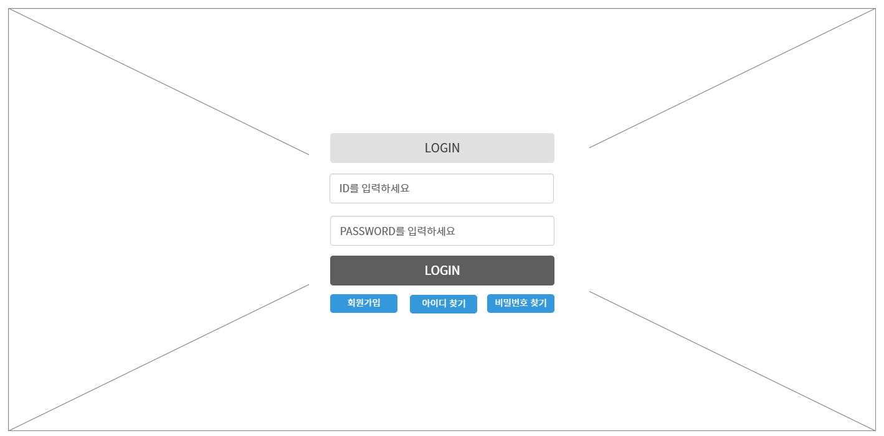

Description
1 | 아이디 입력 창
2 | 비밀번호 입력 창
3 | 클릭 시 로그인 실행 후 메인 페이지로 이동
4 | 클릭 시 회원가입 페이지로 이동
5 | 클릭 시 아이디 찾기 페이지로 이동
6 | 클릭 시 비밀번호 찾기 페이지로 이동
7
8
9
10
11
12
13
14
15
16
17
18
19
20
Check Point
아이디 또는 비밀번호가 일치하지 않으면 알림 창 띄움 로그인하지 않을 시 메인 페이지로 이동 불가
Related ID
ALL
화면 설계서
홈화면
Page Title | 홈 화면 | Screen ID | UI-A-001 | Author | 이지은 | Date | 2021-01-26
Screen Path | HOME
1
2
3
4
5
6

Slide 35
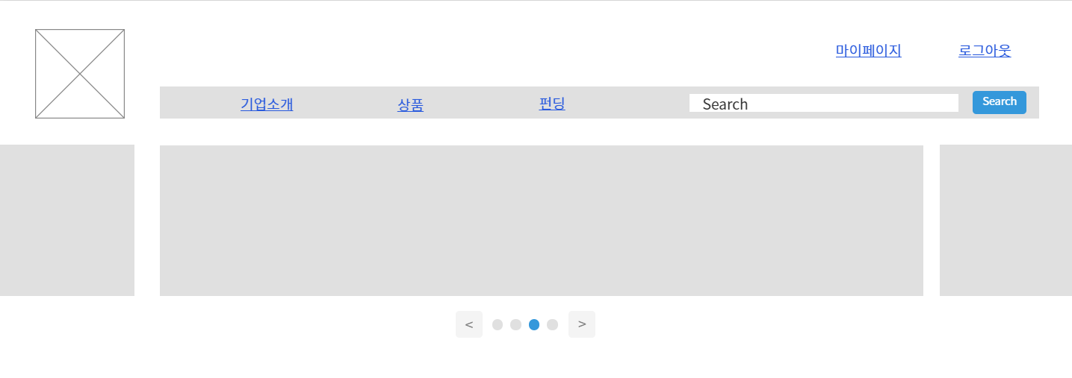
Description
1 | 클릭 시 메인 페이지로 이동
2 | 클릭 시 기업 소개 페이지로 이동
3 | 클릭 시 상품 페이지로 이동
4 | 클릭 시 펀딩 페이지로 이동
5 | 클릭 시 마이페이지로 이동
6 | 클릭 시 로그아웃 처리 후 홈화면으로 이동
7 | 입력 키워드로 검색 실행
8 | 클릭 시 해당 페이지로 이동
9 | 클릭 시 좌/우 배너 구현
Check Point
Related ID
ALL
화면 설계서
메인 페이지
Page Title | 메인 페이지 | Screen ID | UI-A-002 | Author | 이지은 | Date | 2021-01-13
Screen Path | HOME > 메인 페이지
1
5
6
2
3
4
7
8
9

Slide 36
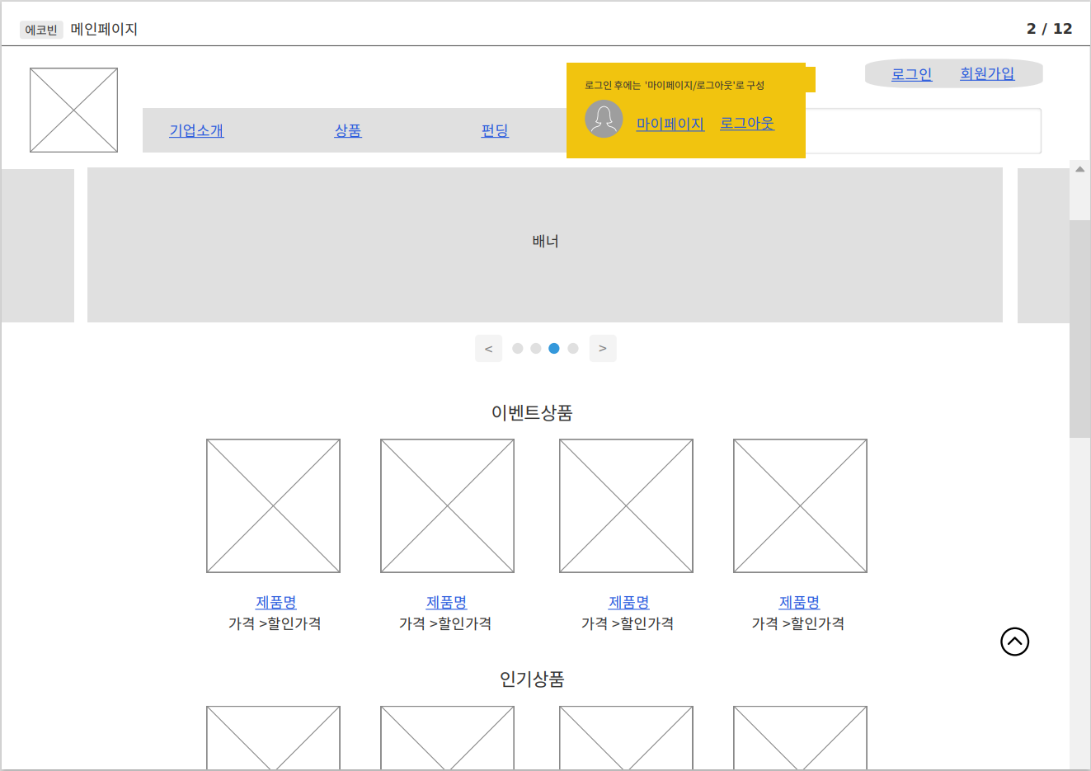
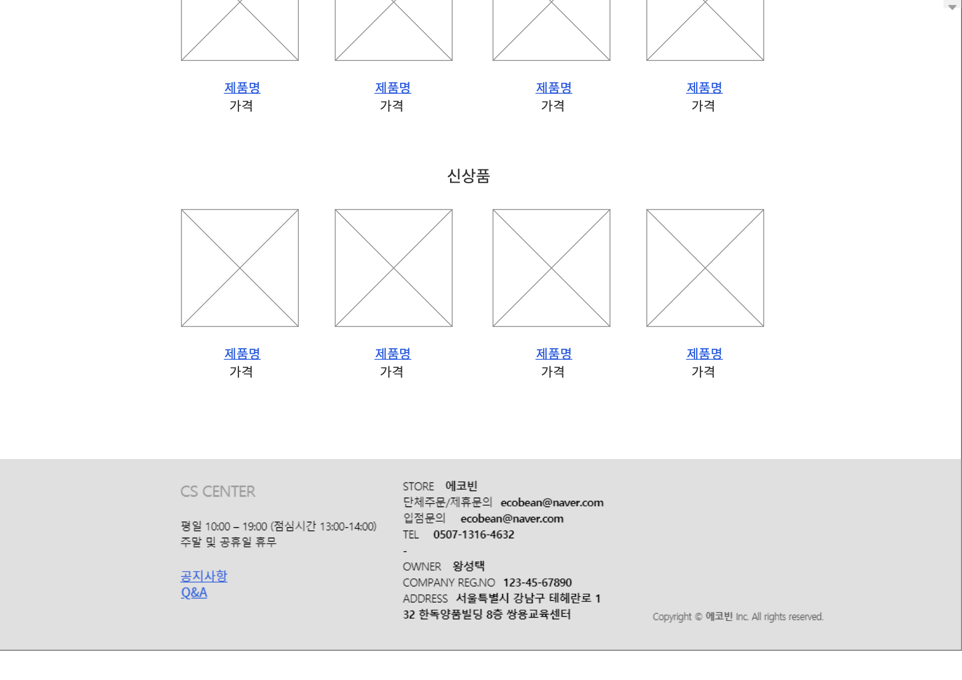
Description
12 | 이미지 또는 제품명 클릭 시 해당 상품페이지로 이동
13 | 이미지 또는 제품명 클릭 시 해당 상품페이지로 이동
14 | 이미지 또는 제품명 클릭 시 해당 상품페이지로 이동
15 | [공지사항] 클릭 시 공지사항 페이지로 이동
16 | [Q&A] 클릭 시 질문 및 답변 페이지로 이동
17 | 클릭 시 화면 최상단으로 이동
Check Point
하단 판매자 정보 부분은 홈화면을 제외한 모든 화면에 구현
Related ID
ALL
화면 설계서
메인 페이지
Page Title | 메인 페이지 | Screen ID | UI-A-002 | Author | 이슬 | Date | 2021-01-13
Screen Path | HOME > 메인 페이지
12
13
17
14
15
16

Slide 37
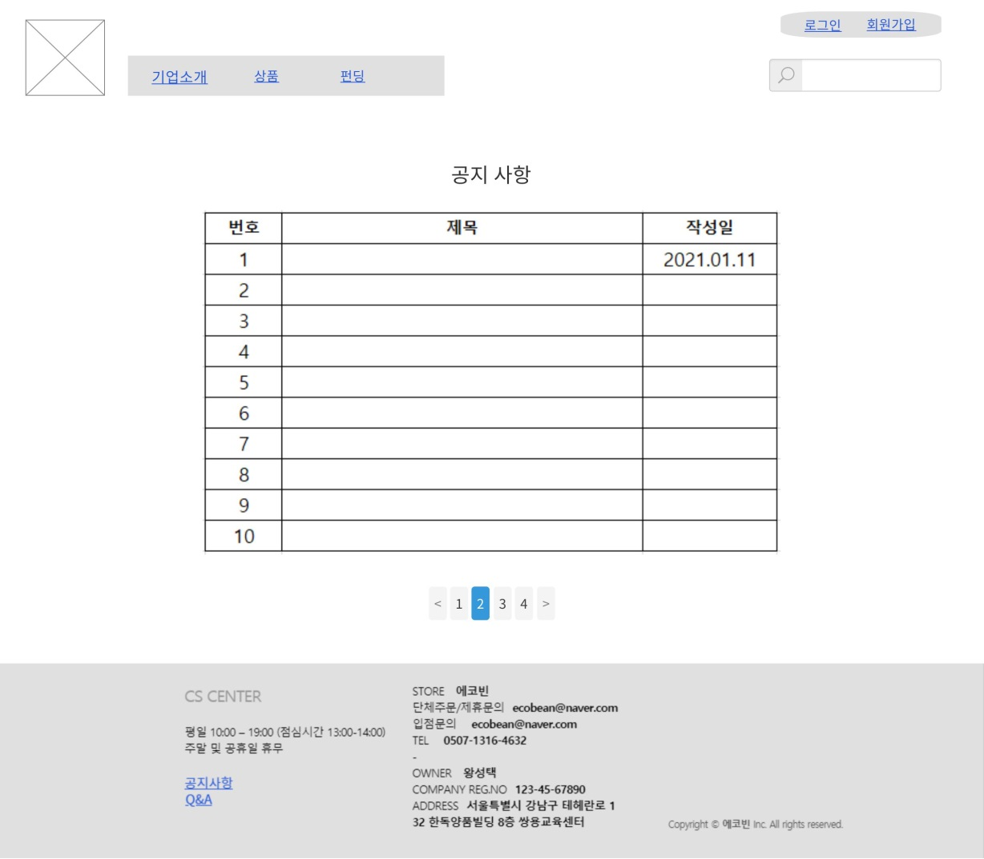
Description
1 | 클릭 시 해당 공지글 페이지로 이동
2 | 클릭 시 페이지 이동
Check Point
페이지 당 글 10개씩 구현
Related ID
UI-A-001
화면 설계서
공지사항
Page Title | 공지사항 | Screen ID | UI-A-003 | Author | 이슬 | Date | 2021-01-13
Screen Path | HOME > 메인 페이지 > 공지사항
1
2

Slide 38
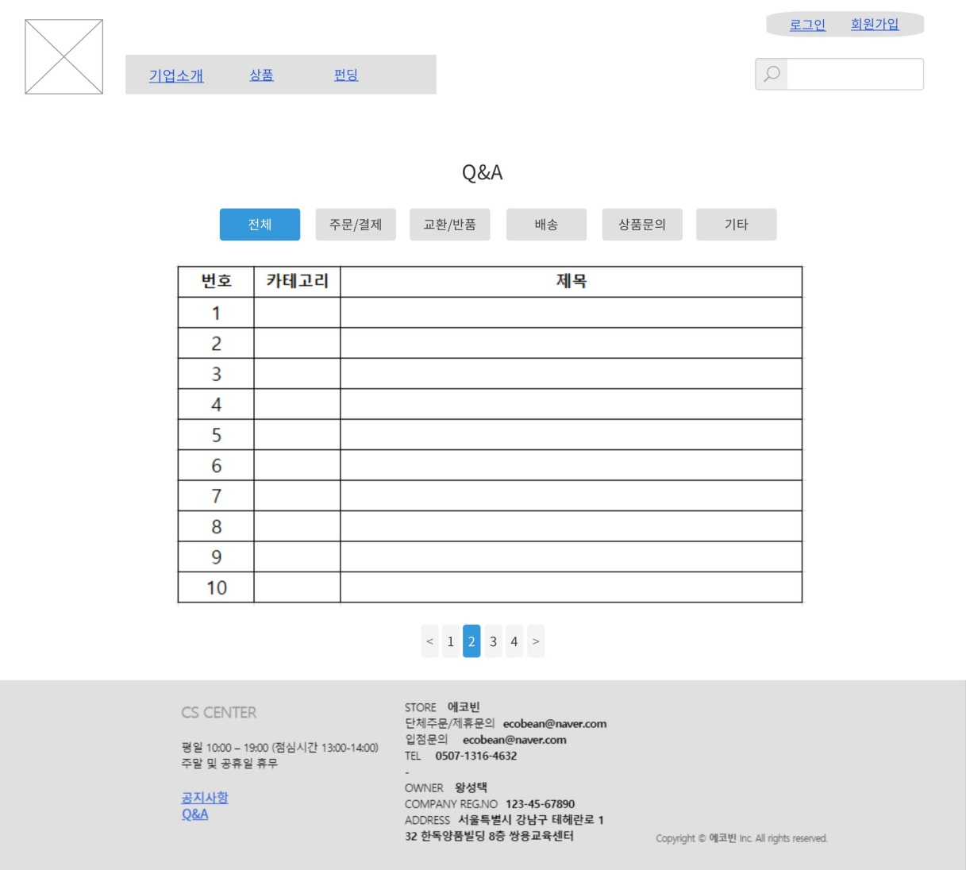
Description
1 | 클릭 시 해당 카테고리 글 구현
2 | 제목 클릭 시 해당 제목 하단에 답변 내용 구현
3 | 클릭 시 페이지 이동
Check Point
페이지 당 글 10개씩 구현
Related ID
UI-A-001
화면 설계서
Q&A
Page Title | Q&A | Screen ID | UI-A-004 | Author | 이슬 | Date | 2021-01-13
Screen Path | HOME > 메인 페이지 > Q&A
1
2
3

Slide 39
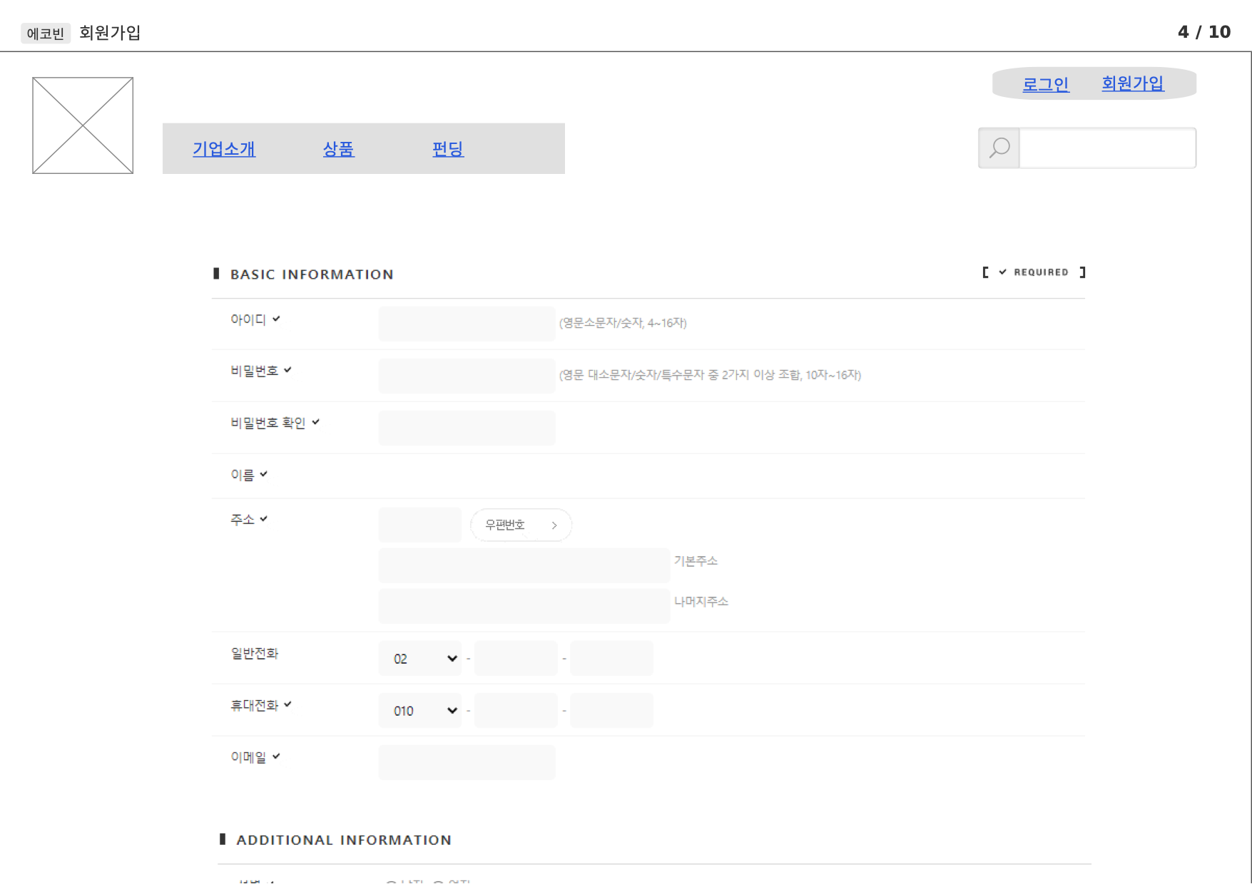
Description
1 | 아이디 입력 창
2 | 비밀번호 입력 창
3 | 비밀번호 확인 입력 창
4 | 이름 입력 창
5 | 주소 입력 창
6 | 일반 전화 입력 창
7 | 휴대 전화 입력 창
8 | 이메일 입력 창
Check Point
조건에 맞지 않을 때 알림 창 띄움
Related ID
UI-A-001
화면 설계서
회원가입
Page Title | 회원가입 | Screen ID | UI-A-005 | Author | 이지은 | Date | 2021-01-13
Screen Path | HOME > 메인 페이지 > 회원가입
1
3
2
4
5
7
6
8

Slide 40
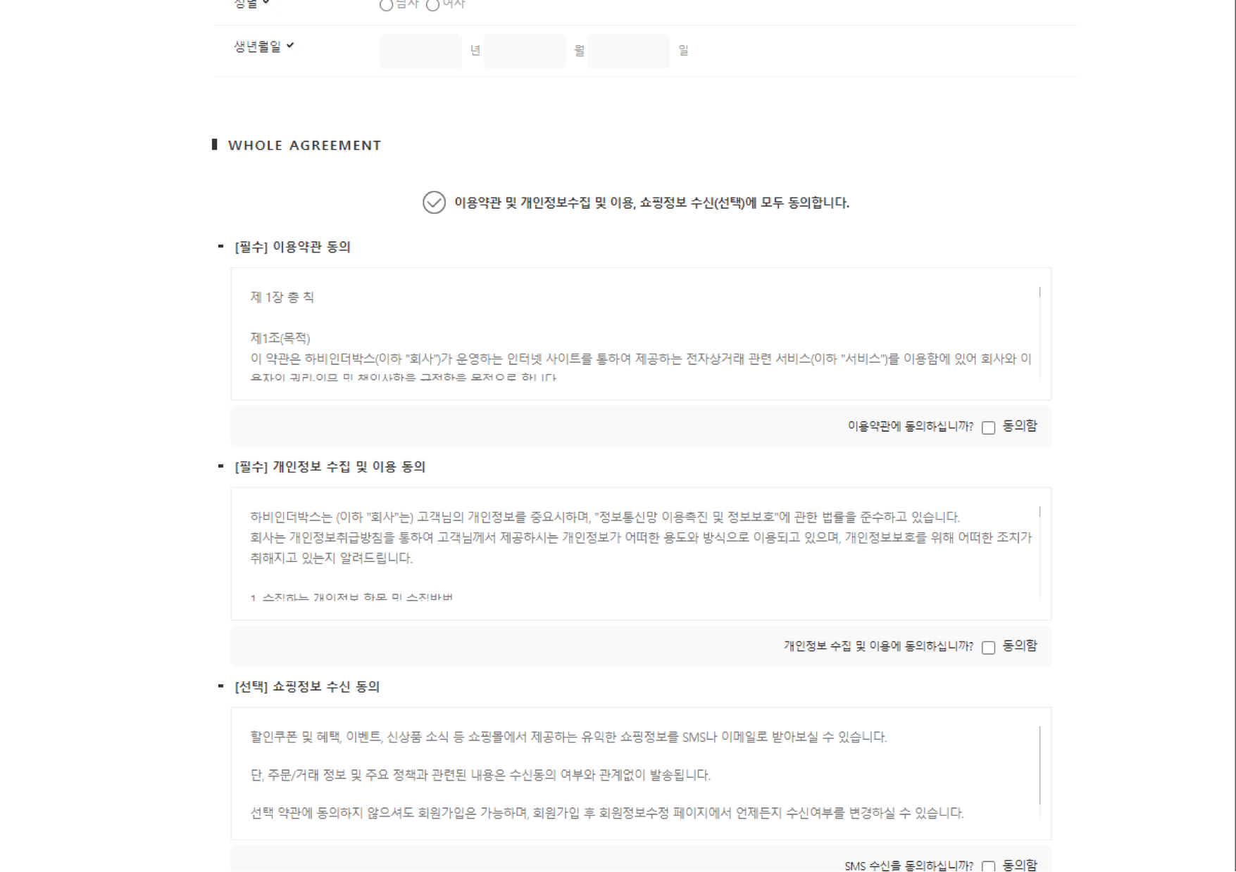
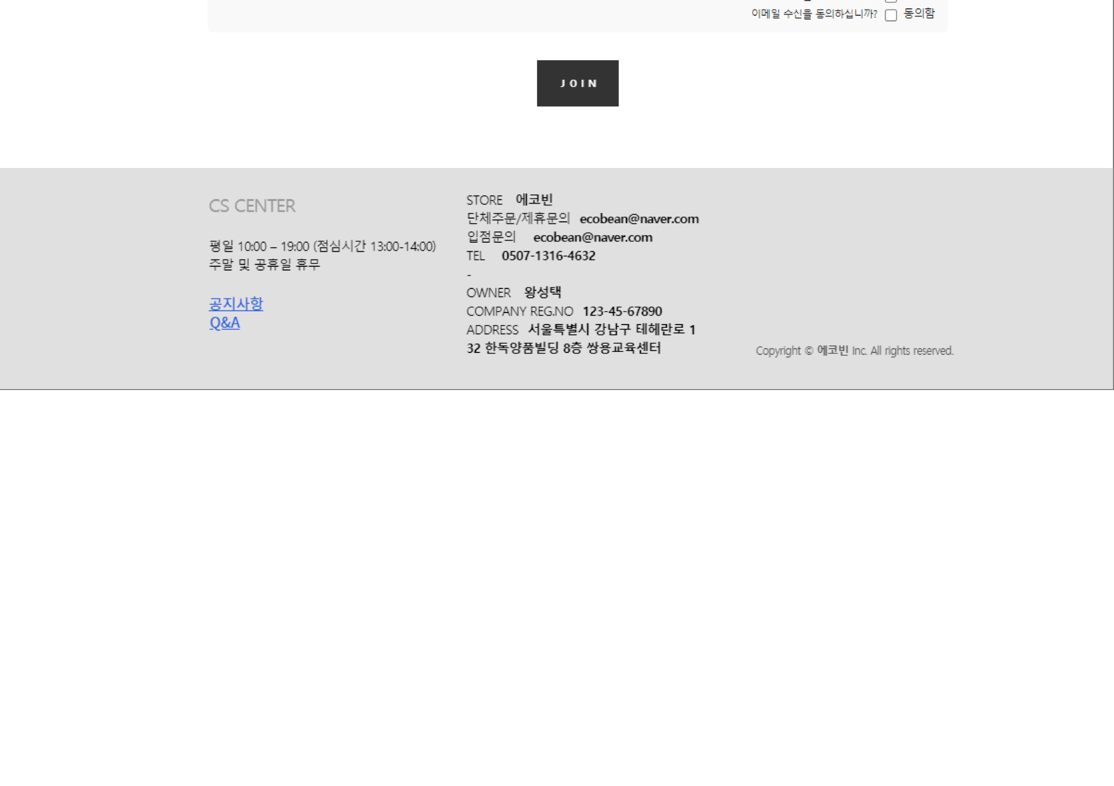
Description
9 | 성별 선택
10 | 생년월일 입력
11 | 클릭 시 12, 13, 14 모두 check 처리
12 | 이용약관 내용 개술 및 버튼 구현
13 | 개인정보 약관 내용 개술 및 버튼 구현
14 | 쇼핑정보 내용 개술 및 버튼 구현
15 | 클릭 시 로그인 완료 처리
Check Point
조건에 맞지 않을 때 알림 창 띄움
Related ID
UI-A-001
화면 설계서
회원가입
Page Title | 회원가입 | Screen ID | UI-A-005 | Author | 이지은 | Date | 2021-01-13
Screen Path | HOME > 메인 페이지 > 회원가입
9
10
11
12
13
14
15

Slide 41
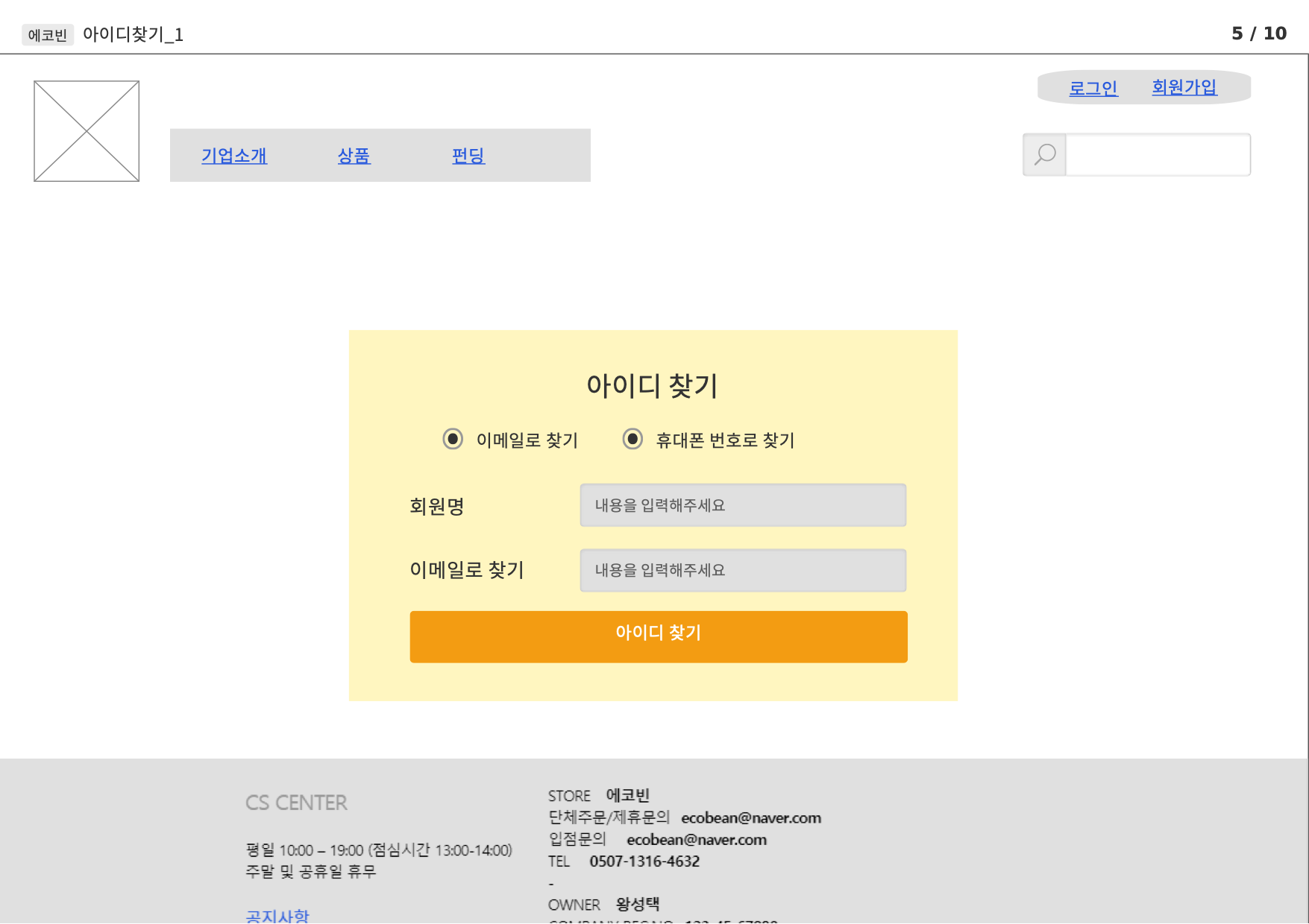
Description
1 | [이메일인증], [휴대폰인증] 중 radio 방식으로 택1
2 | 회원명 입력
3 | 이메일 주소 또는 휴대폰 번호 입력
4 | 클릭 시 아이디 정보 페이지로 이동
Check Point
데이터베이스 내 정보와 불일치 시 알림창 구현
Related ID
UI-A-001, UI-A-007
화면 설계서
아이디찾기_1
Page Title | 아이디 찾기 | Screen ID | UI-A-006 | Author | 이슬 | Date | 2021-01-13
Screen Path | HOME > 아이디 찾기
1
2
3
4

Slide 42
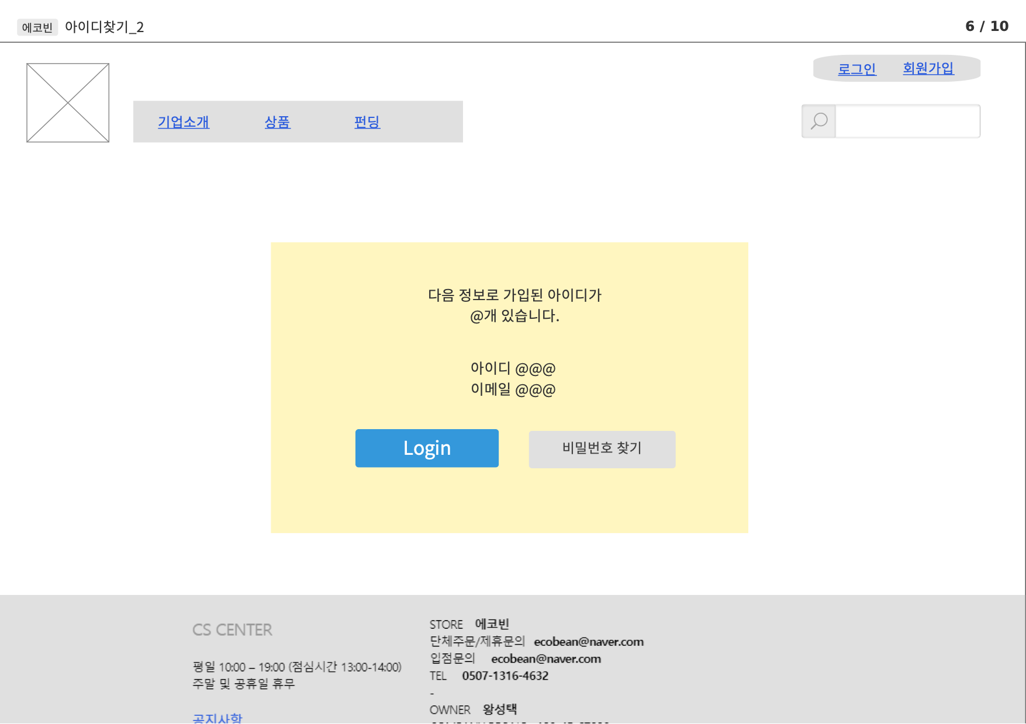
Description
1 | 클릭 시 로그인 페이지로 이동
2 | 클릭 시 비밀번호 찾기 페이지로 이동
Check Point
Related ID
UI-A-001, UI-A-007
화면 설계서
아이디찾기_2
Page Title | 아이디 찾기 | Screen ID | UI-A-007 | Author | 이슬 | Date | 2021-01-13
Screen Path | HOME > 아이디 찾기
1
2

Slide 43
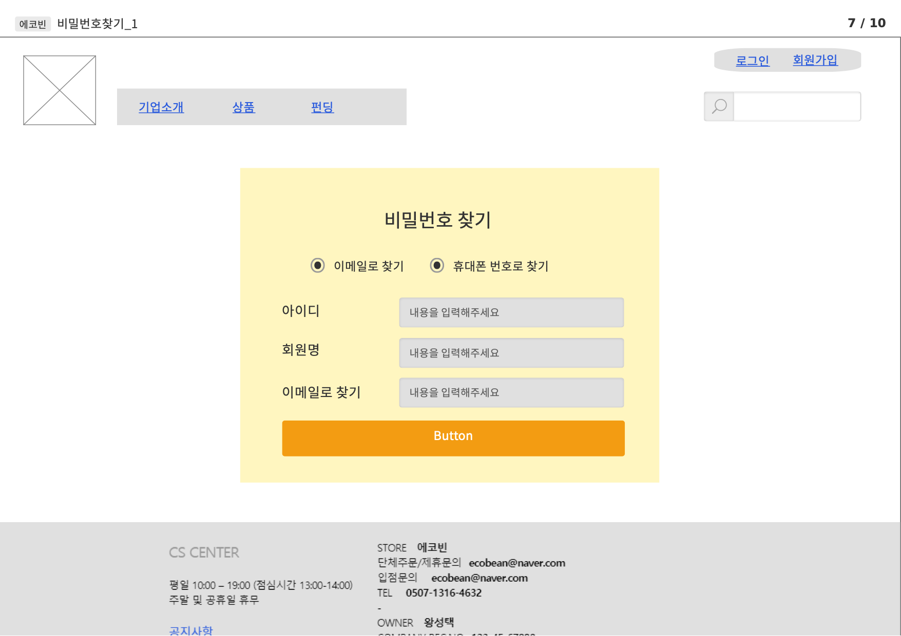
Description
1 | [이메일인증], [휴대폰인증] 중 radio 방식으로 택1
2 | 아이디 입력
3 | 회원명 입력
4 | 이메일 주소 또는 휴대폰 번호 입력
5 | 클릭 시 비밀번호 정보 페이지로 이동
Check Point
데이터베이스 내 정보와 불일치 시 알림창 구현
Related ID
UI-A-001, UI-A-009
화면 설계서
비밀번호찾기_1
Page Title | 비밀번호 찾기 | Screen ID | UI-A-008 | Author | 이슬 | Date | 2021-01-13
Screen Path | HOME > 비밀번호 찾기
1
2
3
4
5

Slide 44
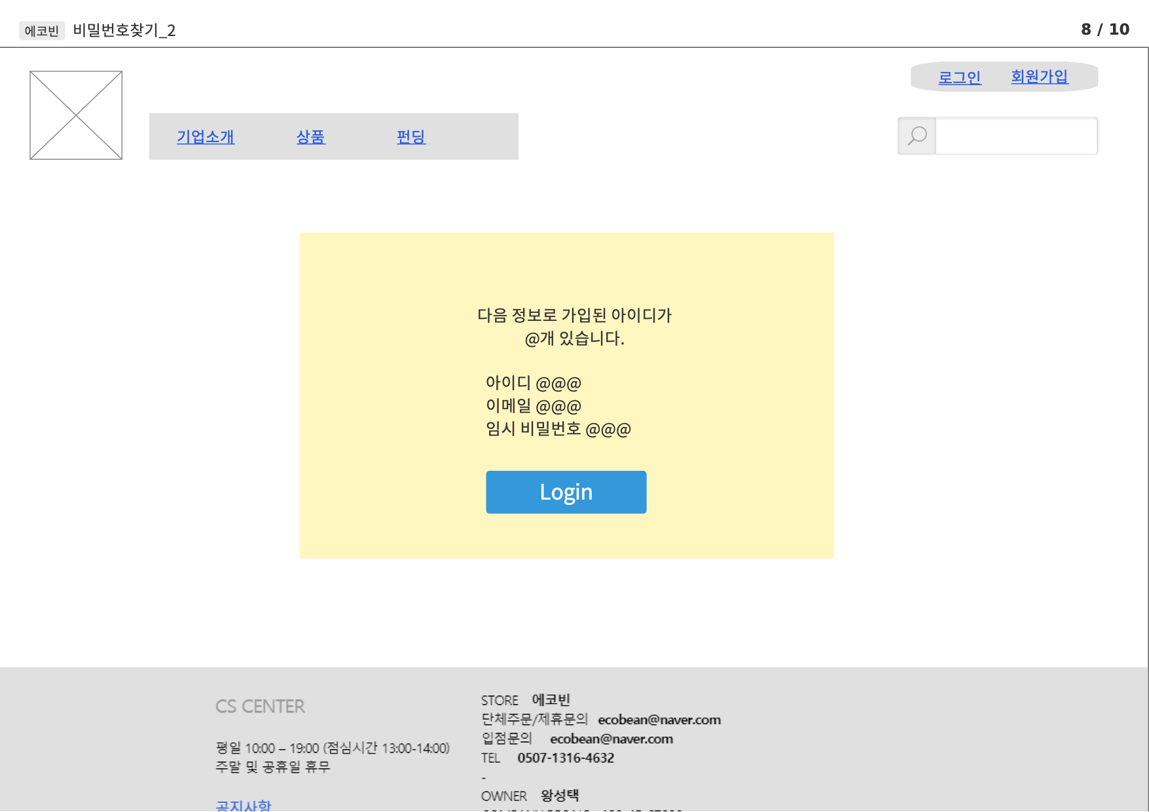
Description
1 | 클릭 시 로그인 페이지로 이동
Check Point
Related ID
UI-A-001, UI-A-008
화면 설계서
비밀번호찾기_2
Page Title | 비밀번호 찾기 | Screen ID | UI-A-009 | Author | 이슬 | Date | 2021-01-13
Screen Path | HOME > 비밀번호 찾기
1

Slide 45
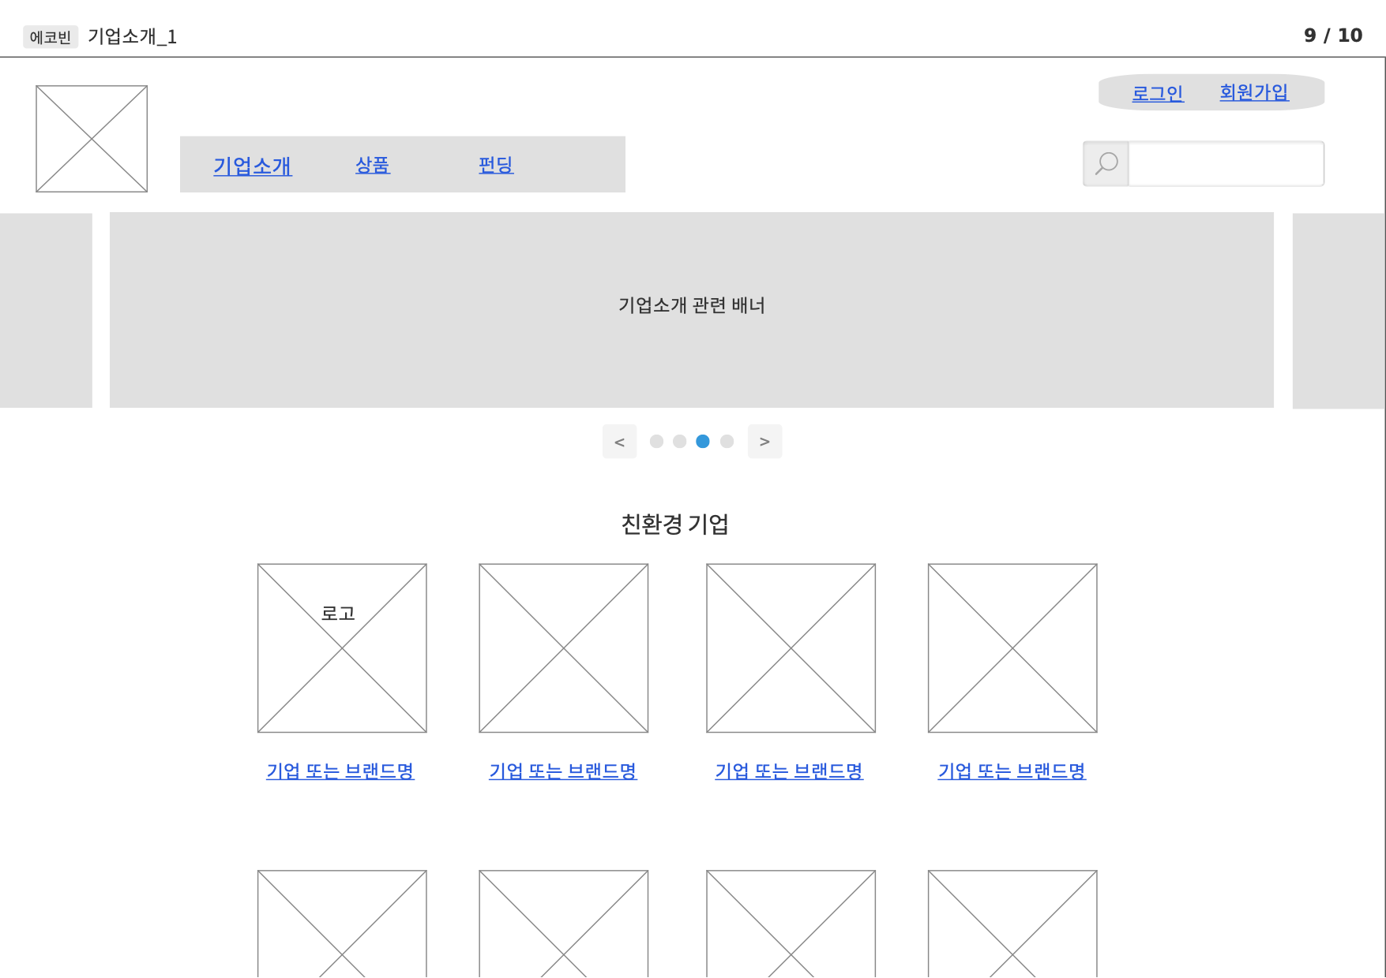
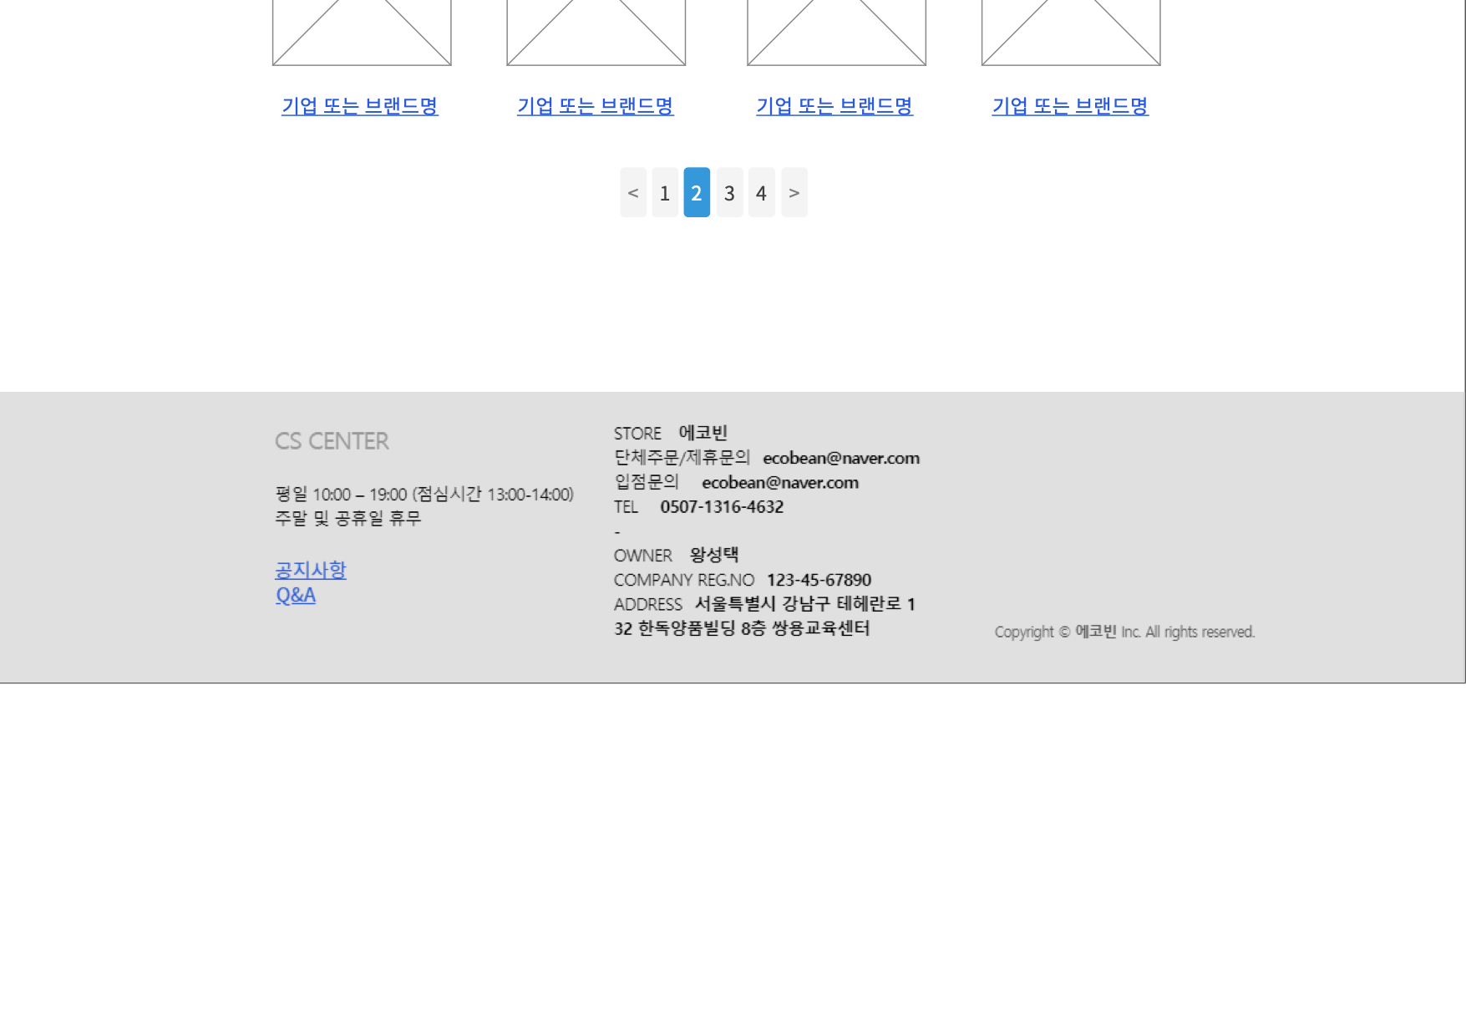
Description
1 | 클릭 시 관련 페이지 이동
2 | 클릭 시 기업 소개 상세 페이지로 이동
3 | 클릭 시 페이지 이동
Check Point
Related ID
UI-A-012
화면 설계서
기업소개
Page Title | 기업소개 | Screen ID | UI-A-010 | Author | 이슬 | Date | 2021-01-13
Screen Path | HOME > 메인 페이지 > 기업소개
1
2
3

Slide 46
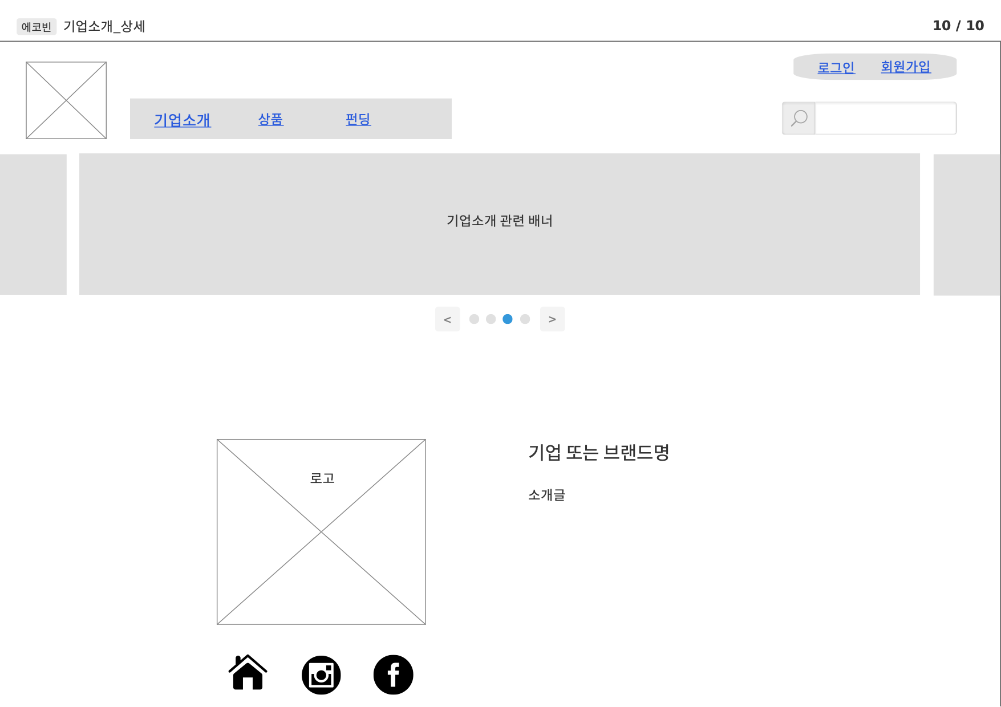
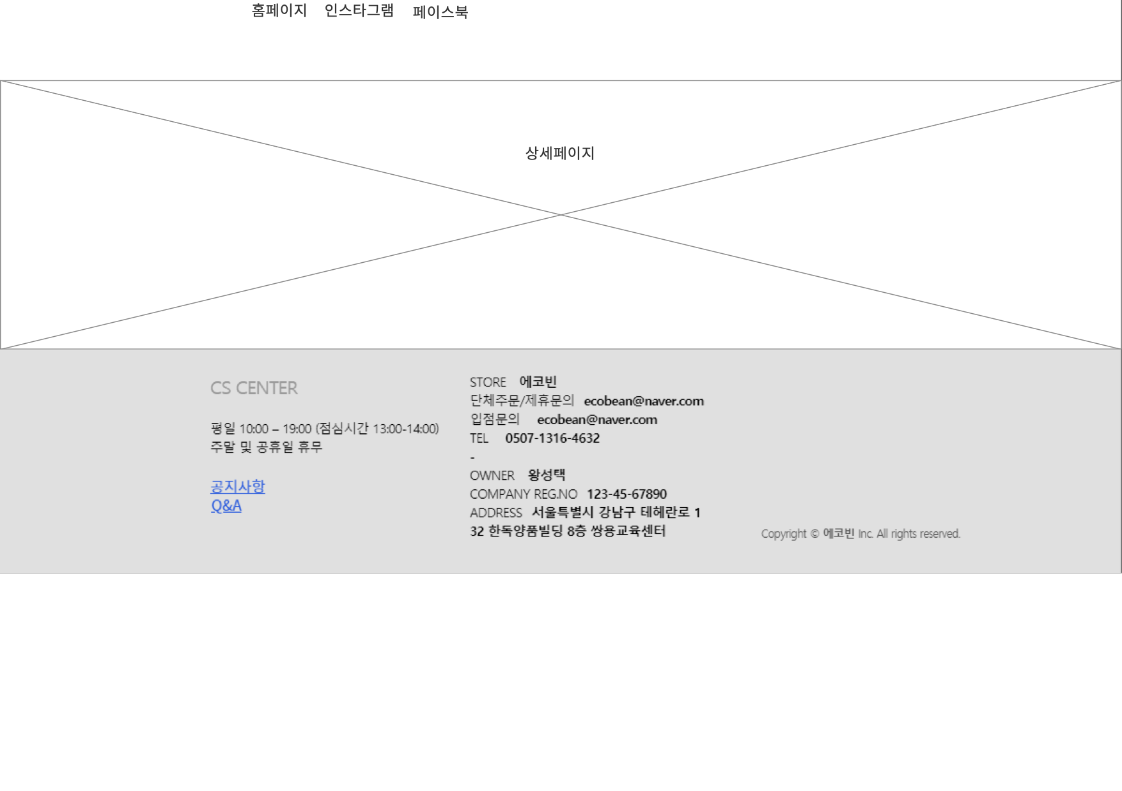
Description
1 | 클릭 시 해당기업 홈페이지로 이동
2 | 클릭 시 해당기업 홈페이지로 이동
3 | 클릭 시 해당기업 인스타그램 페이지로 이동
4 | 클릭 시 해당기업 페이스북 페이지로 이동
Check Point
Related ID
화면 설계서
기업소개_상세
Page Title | 기업소개 상세 | Screen ID | UI-A-011 | Author | 이슬 | Date | 2021-01-13
Screen Path | HOME > 메인 페이지 > 기업소개 > 기업소개 상세
1
2
3
4

Slide 47
5 - 6
결제화면

Slide 48
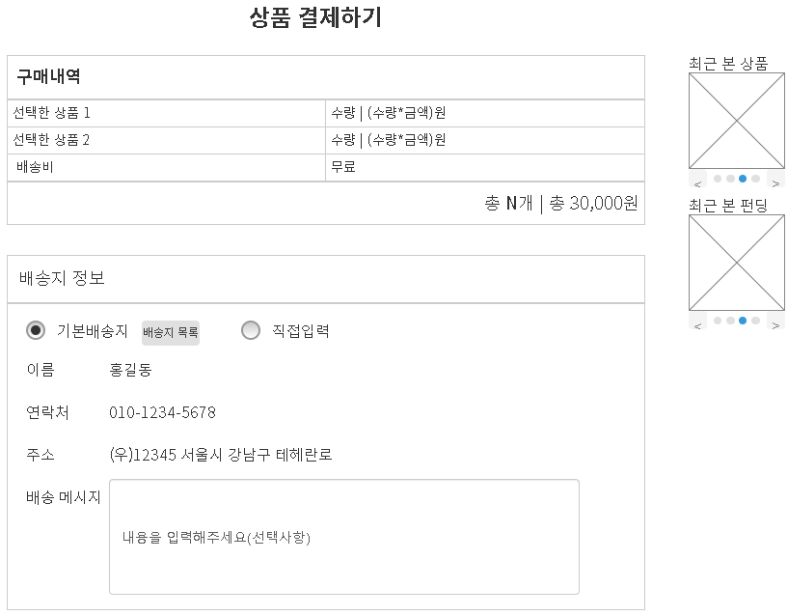
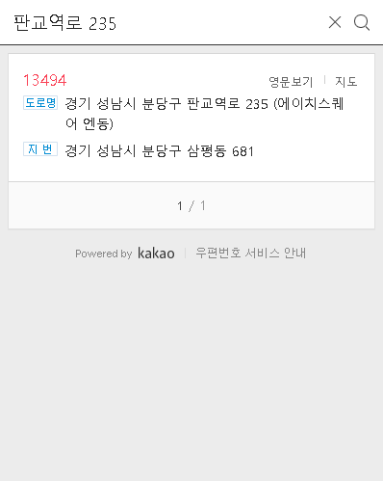
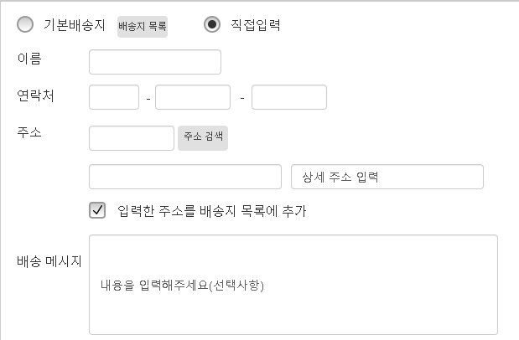
Description
1 | 구매 내역 리스트 표기 : 선택한 상품, 수량, 가격(수량*금액), 배송비, 총 금액 표기
2 | 배송지 정보 입력 : (radio input) 기본배송지, 직접입력 중 택 1로 진행 가능, 배송메시지 입력 폼 출력(선택)
3 | 기본배송지 선택 시 : 배송지 목록 제일 상단에 있는 주소 표기 됨
4 | 배송지 목록 버튼 클릭 시 : 배송지 목록 레이어 팝업 생성(UI-A-319참고)
5 | 직접입력 선택시 : 배송지 입력 폼 생성 - 필수항목(이름, 연락처, 주소), 선택항목(상세주소) 입력 폼 확인 가능 - 입력한 주소를 배송지 목록에 추가 체크박스 선택 후 결제 완료 시 배송지 목록에 추가 됨
6 | 주소 검색 클릭 시 : 카카오 우편번호 서비스 창 생성하여 우편번호, 주소 받아 옴
Check Point
Related ID
화면 설계서
상품결제-1
Page Title | 상품 결제-1 | Screen ID | UI-A-317 | Author | 강혜지 | Date | 2021-01-13
Screen Path | HOME > 상품 > 상품상세 > 상품 결제
1
2
5
3
4
6

Slide 49
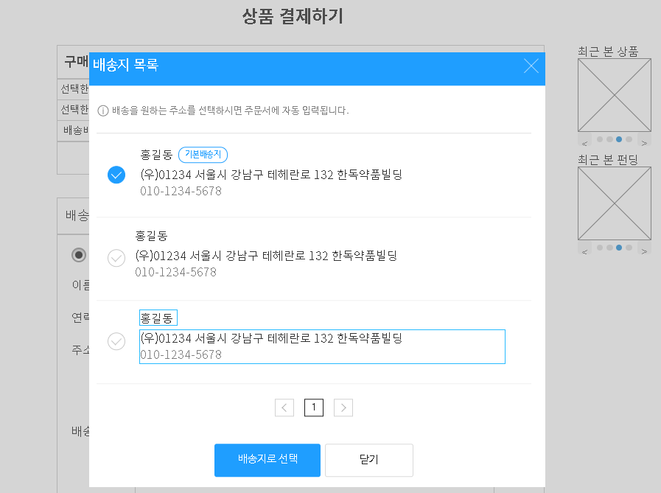
Description
1 | 배송지 목록 리스트 표기 : 3개씩 1페이지로 출력, 처음에 등록 된 주소부터 순서대로 출력, 출력 된 주소 중 하나 선택 가능, default : 최상단 주소
2 | [배송지로 선택] 버튼 클릭 시 : UI-A-317 배송지 정보에 선택한 주소 출력 [닫기] 버튼 클릭 시 : UI-A-317 배송지 정보에 기존 출력되어 있던 주소 유지
Check Point
Related ID
화면 설계서
배송지 목록
Page Title | 배송지 목록 | Screen ID | UI-A-319 | Author | 강혜지 | Date | 2021-01-13
Screen Path | HOME > 상품 > 상품상세 > 상품 결제
1
2

Slide 50
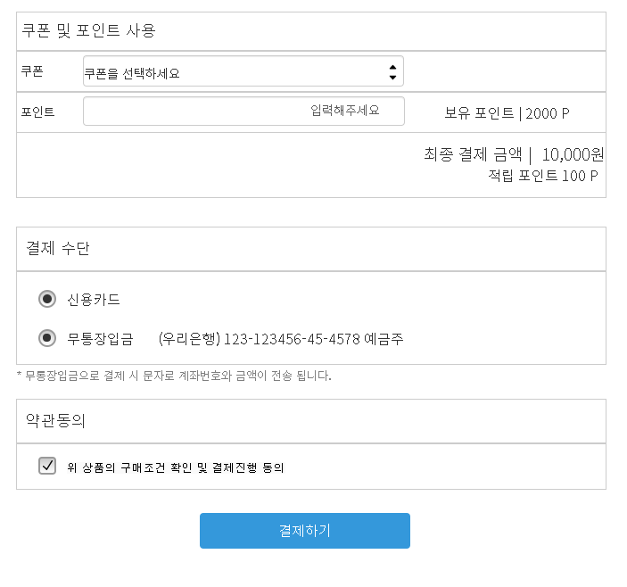
Description
1 | 쿠폰 및 포인트 사용 테이블 - 쿠폰 : 사용자가 보유중인 쿠폰을 드롭박스로 선택하여 사용 가능 - 포인트 : 오른쪽에 사용자가 보유중인 포인트 표기, 보유중인 포인트 내에서 사용자가 사용하길 원하는 포인트를 텍스트 폼에 입력
2 | UI-A-317의 총금액에서 쿠폰과 포인트 적용 된 최종 결제 금액과 결제 시 적립되는 포인트 표기
3 | 결제 수단 선택 박스 - (radio input) 신용카드, 무통장입금 중 택 1로 진행 가능
4 | 약관 동의 : 약관 동의 체크되어야 진행 가능
5 | [결제하기] 버튼 - 결제 수단 신용카드 선택 후 클릭 시 : 신용카드 결제창(UI-A-324) 생성 - 결제 수단 무통장입금 선택 후 클릭 시 : UI-A-326 페이지로 이동
Check Point
Related ID
화면 설계서
상품결제-2
Page Title | 상품 결제-2 | Screen ID | UI-A-321 | Author | 강혜지 | Date | 2021-01-13
Screen Path | HOME > 상품 > 상품상세 > 상품 결제
1
2
3
4
5

Slide 51
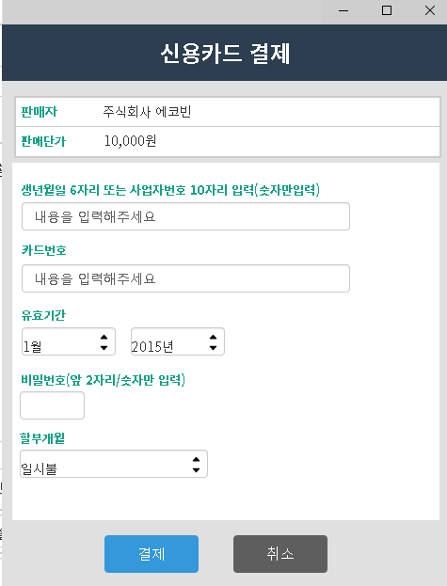
Description
1 | 판매자, 판매단가(결제금액) 표기
2 | 카드 정보 입력 폼 표기 : 생년월일6자리 또는 사업자번호 10자리(숫자만), 카드번호, 유효기간(월, 년:드롭박스), 비빌번호, 할부개월(드롭박스)
3 | [결제] 버튼 클릭 시 : 상품 구매 - 입력한 카드 결제 되며 [구매 완료] 페이지(UI-A-326)로 이동 : 펀딩 참여 - 카드 내역 저장되며 [참여 완료]페이지(UI-A-347)로 이동
4 | [취소] 버튼 클릭 시 신용카드 결제 창 닫힘
Check Point
Related ID
화면 설계서
신용카드 결제
Page Title | 신용카드 결제 | Screen ID | UI-A-324, UI-A-347 | Author | 강혜지 | Date | 2021-01-13
Screen Path | HOME > 상품/펀딩 > 상품/펀딩상세 > 상품결제/펀딩참여 > 신용카드 결제
1
2
3
4

Slide 52
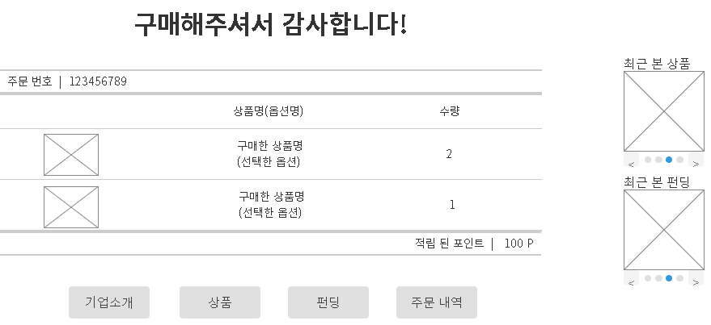
Description
1 | 구매 내역 리스트 표기 - 주문번호, 상품이미지, 구매한 상품명(선택한 옵션), 구매한 수량, 적립 된 포인트
2 | 기업소개 버튼 클릭 시 기업소개 페이지로 이동
3 | 상품 버튼 클릭 시 상품 페이지로 이동
4 | 펀딩 버튼 클릭 시 펀딩 페이지로 이동
5 | 주문 내역 버튼 클릭 시 [마이페이지->주문내역] 페이지로 이동
Check Point
Related ID
화면 설계서
구매완료
Page Title | 구매 완료 | Screen ID | UI-A-326 | Author | 강혜지 | Date | 2021-01-13
Screen Path | HOME > 상품 > 상품상세 > 상품결제 > 구매완료
1
2
3
4
5

Slide 53
5 - 6
마이페이지

Slide 54
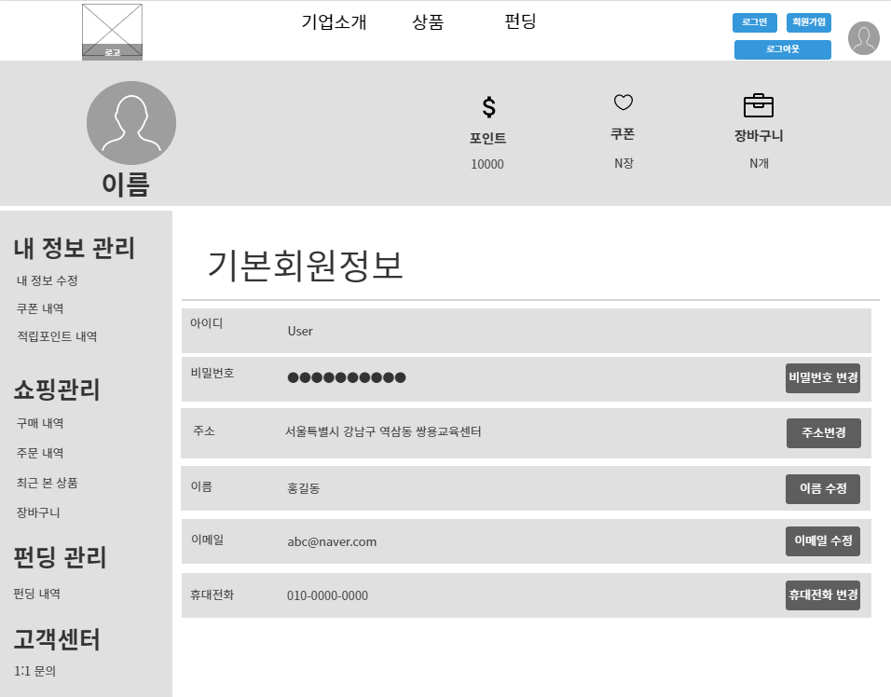
Description
1 | 클릭 시 내 정보 수정 페이지 이동
2 | 클릭 시 쿠폰 내역 페이지 이동
3 | 클릭 시 적립 포인트 내역 페이지 이동
4 | 클릭 시 구매 내역 페이지 이동
5 | 클릭 시 주문 내역 페이지 이동
6 | 클릭 시 최근 본 상품 페이지 이동
7 | 클릭 시 장바구니 페이지 이동
8 | 클릭 시 펀딩 내역 페이지 이동
9 | 클릭 시 1:1문의 페이지 이동
10 | 클릭 시 적립 포인트 내역 페이지 이동
11 | 클릭 시 쿠폰 내역 페이지 이동
12 | 클릭 시 장바구니 페이지 이동
13 | 클릭 시 비번/비번확인 수정 컨테이너 활성
14 | 클릭 시 주소 수정 컨테이너 활성
15 | 클릭 시 이름 수정 컨테이너 활성
16 | 클릭 시 이메일 수정 컨테이너 활성
17 | 클릭 시 휴대전화 수정 컨테이너 활성
Check Point
회원페이지 관련 Page -> 1~12 기능 활성. 관리자페이지 관련 Page -> 10~12기능 제공. 마이페이지 = 내 정보 수정 페이지 [Default]
Related ID
화면 설계서
마이페이지
Page Title | 마이페이지 | Screen ID | UI-A-601 | Author | 이재완 | Date | 2021-01-13
Screen Path | 마이페이지
10
11
12
1
2
3
13
4
14
5
15
6
7
16
8
17
9

Slide 55
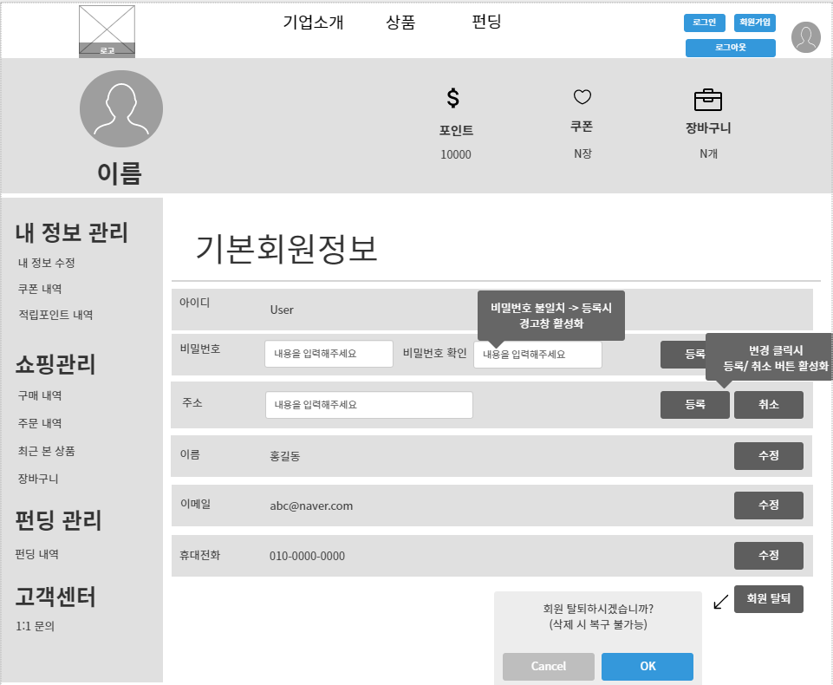
Description
1 | 클릭 시 [취소][등록] 버튼 활성화
2 | 클릭 시 [취소][등록] 버튼 비활성화 [수정] 버튼 활성
3 | 클릭 시 컨테이너에 입력된 정보로 수정.
4 | 클릭 시 확인 창 출력.
5 | 클릭 시 회원정보 삭제, 자동 로그아웃, 메인페이지 이동
6 | 클릭 시 확인 창 닫힘.
Check Point
Related ID
화면 설계서
마이페이지
Page Title | 내 정보 수정 | Screen ID | UI-A-601 | Author | 이재완 | Date | 2021-01-13
Screen Path | 마이페이지 > 내 정보 수정
3
2
1
4
6
5

Slide 56
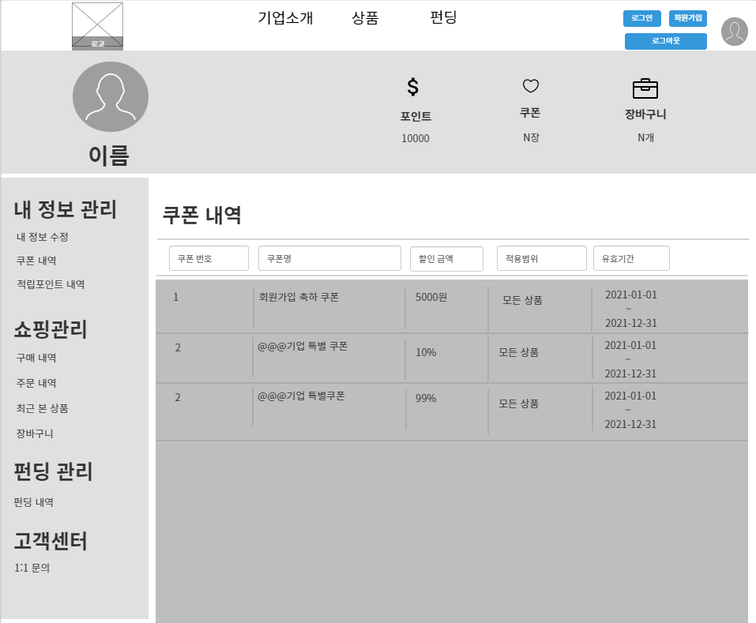
Description
1 | 정보는[쿠폰번호] [쿠폰명] [할인금액] [적용범위] [유효기간]을 제공한다.
2 | 소유하고 있는 쿠폰 정보 출력.
Check Point
Related ID
화면 설계서
마이페이지
Page Title | 쿠폰 내역 | Screen ID | UI-A-603 | Author | 이재완 | Date | 2021-01-13
Screen Path | 마이페이지 > 쿠폰 내역
1
2

Slide 57
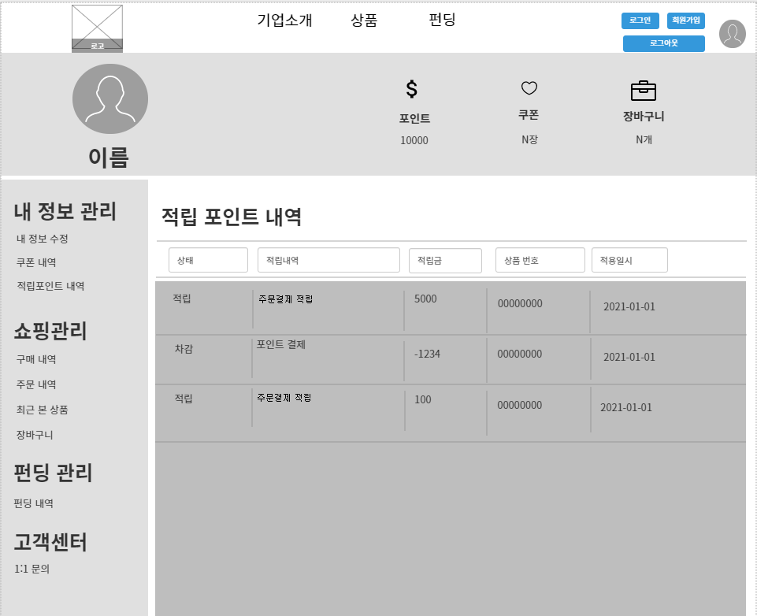
Description
1 | 정보는[상태] [적립내역] [적립금] [상품번호] [적용일시]을 제공한다.
2 | 최근 1개월 동안의 적립내역만 출력한다.
Check Point
Related ID
화면 설계서
마이페이지
Page Title | 적립포인트 내역 | Screen ID | UI-A-604 | Author | 이재완 | Date | 2021-01-13
Screen Path | 마이페이지 > 적립포인트 내역
1
2

Slide 58
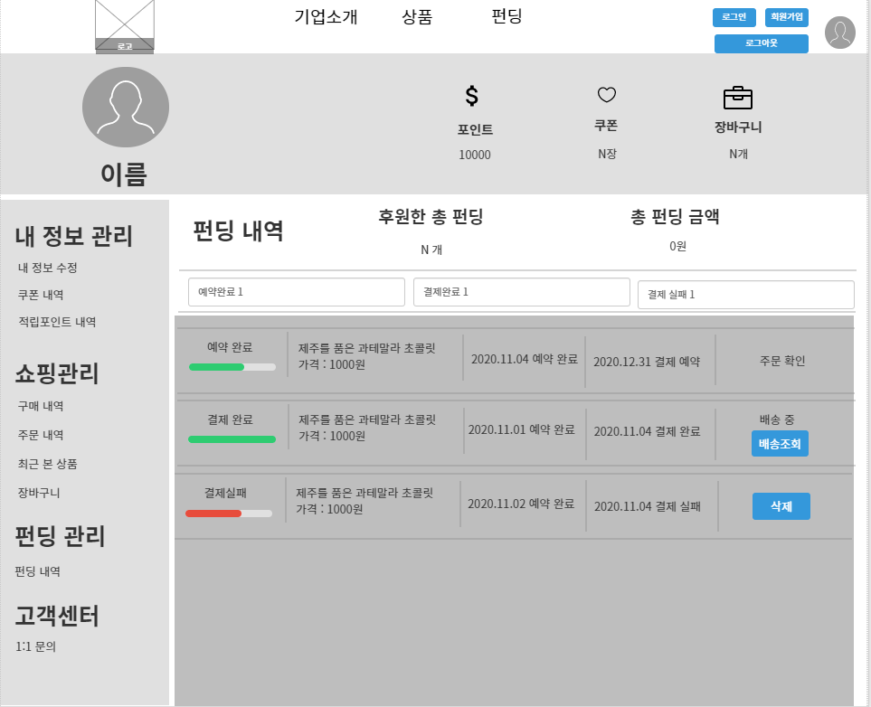
Description
1 | 상태 처리 -> [예약완료][결제완료][결제실패].
2 | 결제 실패 시 -> RED 완료 시-> Green
3 | 후원한 총 펀딩 수 제공.
4 | 총 펀딩 금액 데이터 제공.
5 | 리워드 상태 처리 ->[주문 확인][배송중][완료]
6 | 클릭 시 배송상태(조회) 가능.
8 | 클릭 시 내역(데이터) 삭제.
9
10
11
12
13
14
15
16
17
18
19
20
Check Point
Related ID
화면 설계서
마이페이지
Page Title | 펀딩 내역 | Screen ID | UI-A-605 | Author | 이재완 | Date | 2021-01-13
Screen Path | 마이페이지 > 펀딩 내역
3
4
1
5
6
2
7

Slide 59
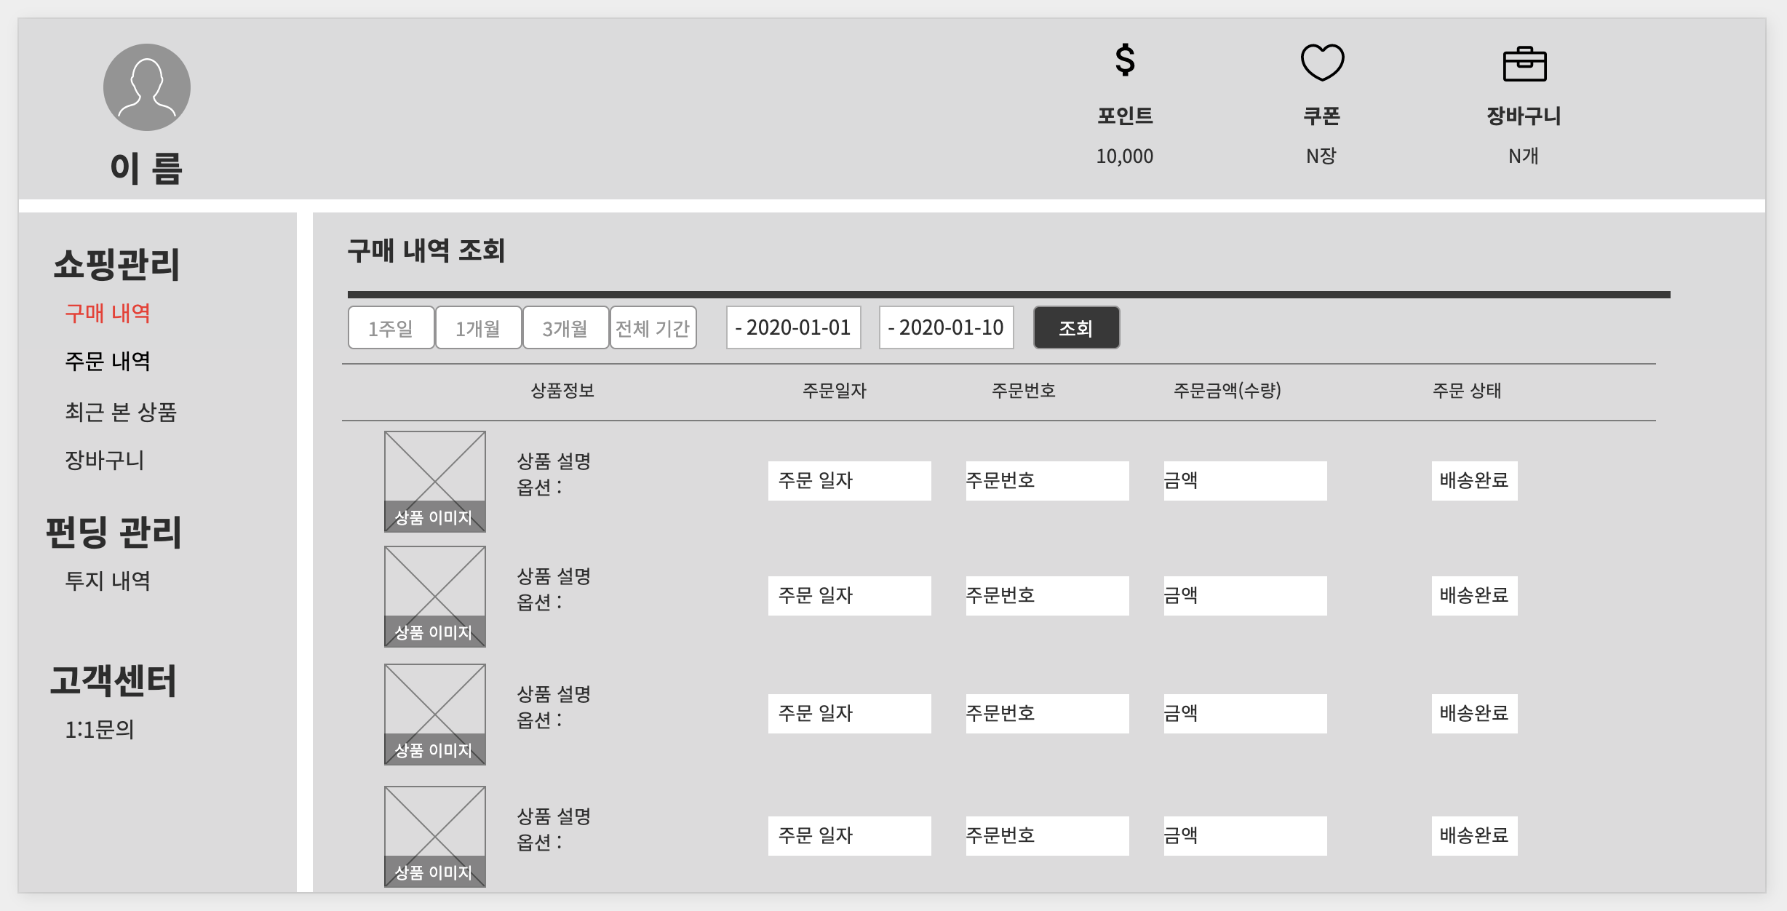
Description
1 | [조회] 버튼 클릭 시 구매내역 조회
2 | 구매 상품 이미지 출력
3 | 주문일자 출력
4 | 주문번호 출력
5 | 주문금액(수량) 출력
6 | 주문 상태 출력 (배송, 교환, 환불 완료)
7 | [더보기] 버튼 클릭 시 더 많은 상품 정보 확인 가능
8
9
10
11
12
13
14
15
16
17
18
19
20
Check Point
- 주문상태 확인을 위해, 상품 DB에 결제완료 후 상품의 상태를 저장 할 수 있는 컬럼 필요
Related ID
화면 설계서
마이페이지
Page Title | 구매내역 | Screen ID | UI-A-701 | Author | 왕성택 | Date | 2021-01-14
Screen Path | 마이페이지 > 구매 내역
1
2
3
4
5
6
7

Slide 60
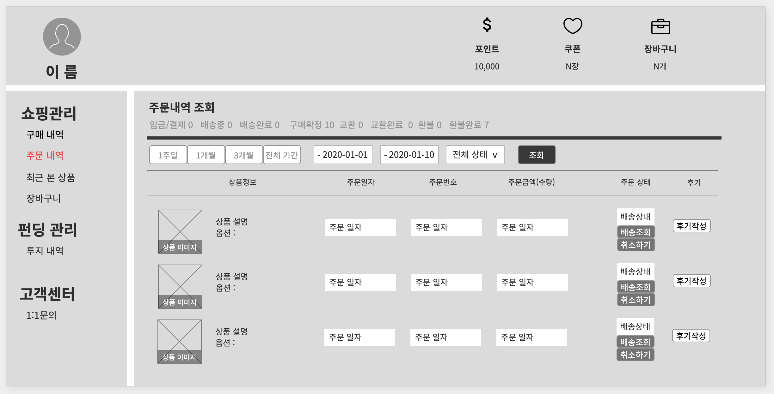
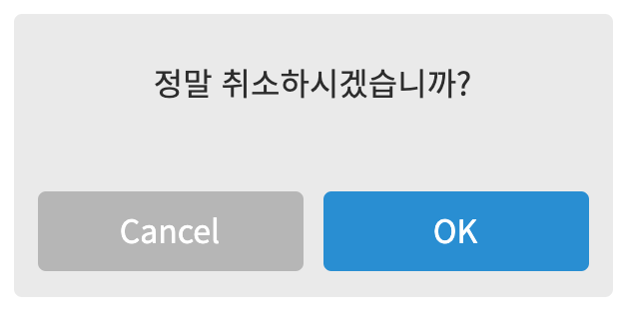
Description
1 | 주문내역 전체 상태 출력
2 | [조회] 버튼 클릭 시 주문내역 조회
3 | 주문한 상품의 이미지, 상품 정보, 옵션 출력
4 | 주문일자 출력
5 | 배송상태 출력
6 | [배송조회] 클릭 시 배송조회 팝업 출력 - 배송중, 배송완료 상태에서만 활성화
7 | [취소하기] 클릭 시 상품 취소 팝업 출력 - 입금/결제 상태일때, 취소하기 기능 - 배송중, 배송완료 상태일때, 반품/교환 기능 - 구매확정 상태 일때, 비활성화 or 문의하기
8 | 취소 or 반품 or 교환 팝업 출력
Check Point
- 주문상태 확인을 위해, 상품 DB에 결제완료 후 상품의 상태를 저장 할 수 있는 컬럼 필요
Related ID
화면 설계서
마이페이지
Page Title | 주문내역 | Screen ID | UI-A-702 | Author | 왕성택 | Date | 2021-01-14
Screen Path | 마이페이지 > 주문내역
1
2
3
4
5
8
6
7
9
[ 취소 or 반품 or 교환 팝업 ]

Slide 61
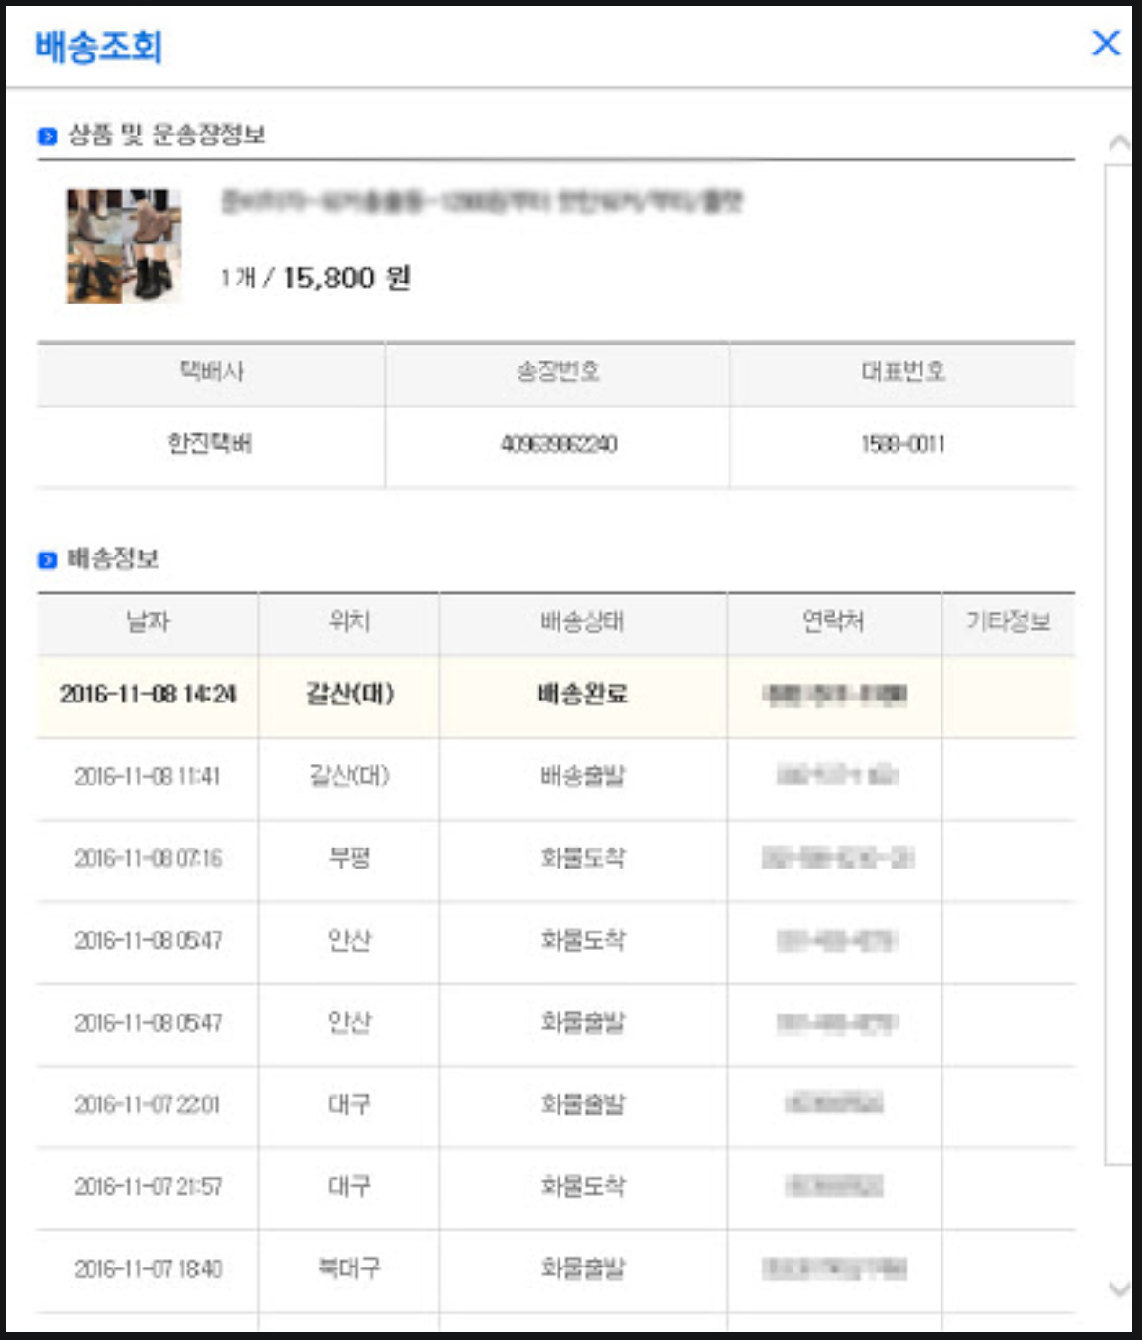
Description
1 | 상품 정보 출력
2 | 택배사 정보 출력
3 | 배송정보 출력
4 | [닫기] 버튼 클릭 시 팝업창 닫기
Check Point
- 주문상태 확인을 위해, 상품 DB에 결제완료 후 상품의 상태를 저장 할 수 있는 컬럼 필요
Related ID
화면 설계서
마이페이지
Page Title | 주문내역 | Screen ID | UI-A-703 | Author | 왕성택 | Date | 2021-01-14
Screen Path | 마이페이지 > 주문내역 > 배송조회 팝업
1
2
3
4

Slide 62
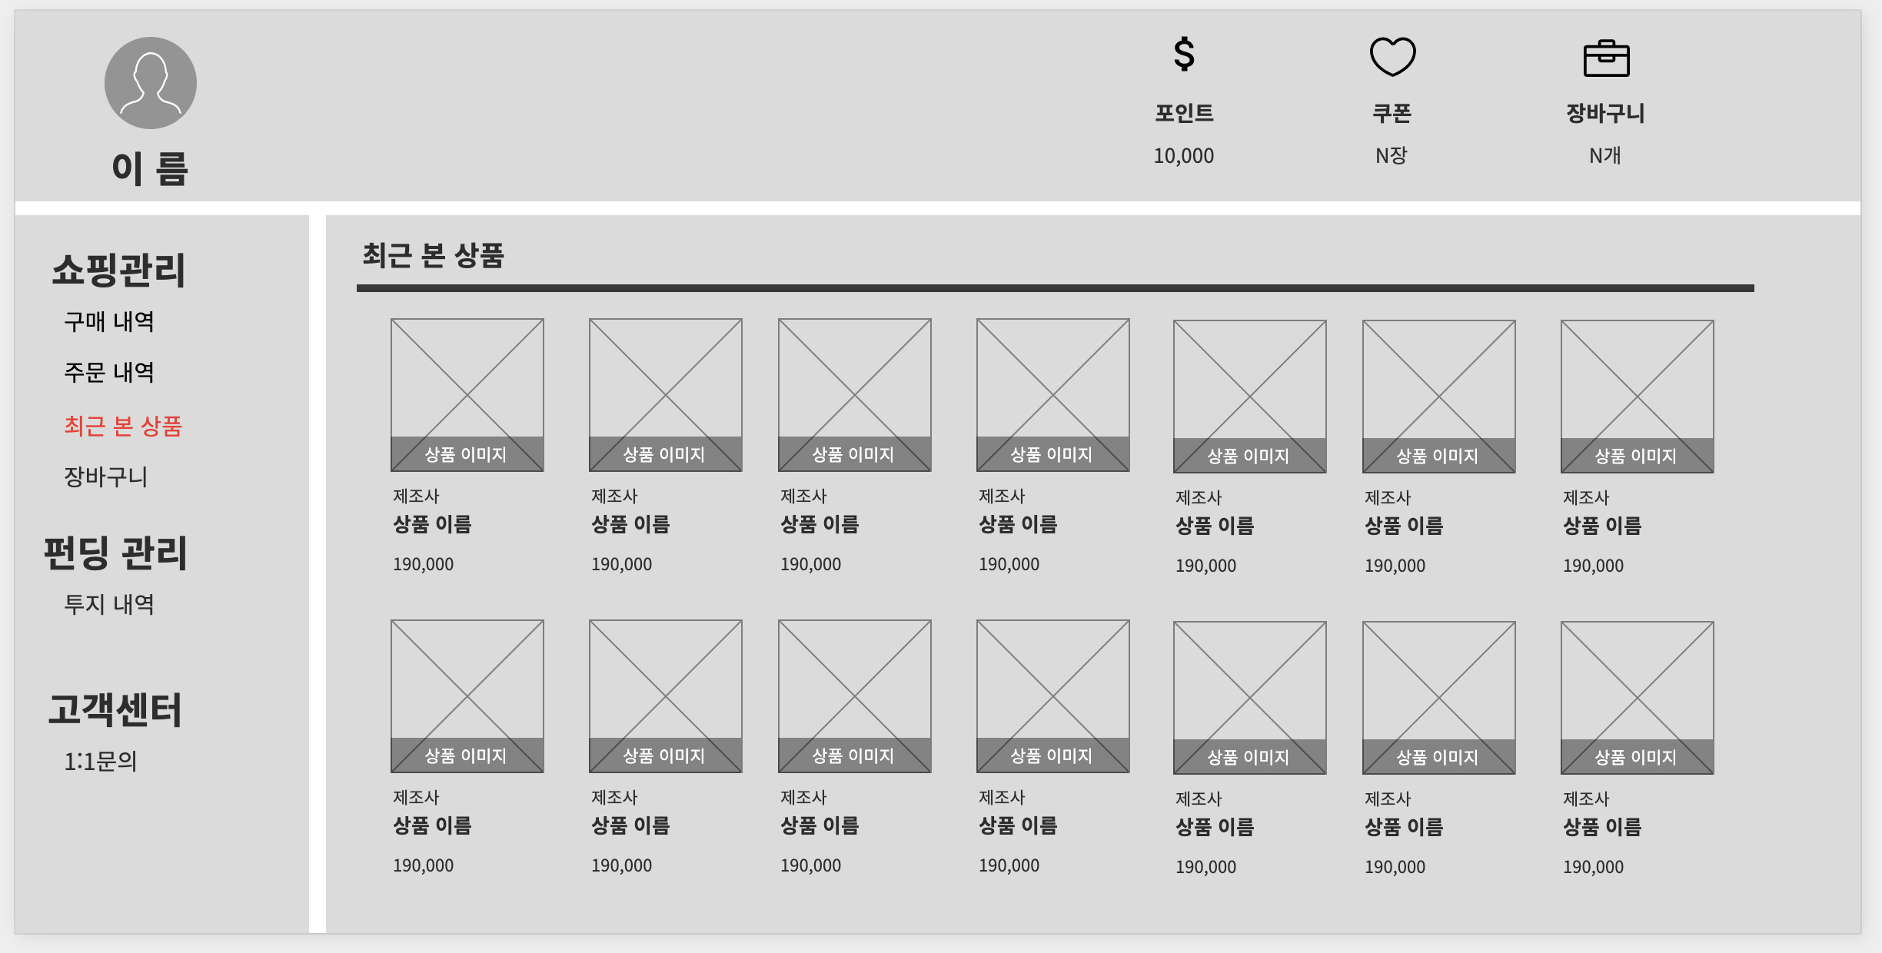
Description
1 | 최근 본 상품 정보 출력
2 | [더보기] 버튼 클릭 시 더 많은 상품 정보 확인 가능
Check Point
- 일주일이 지난 상품 자동삭제
Related ID
화면 설계서
마이페이지
Page Title | 최근 본 상품 | Screen ID | UI-A-704 | Author | 왕성택 | Date | 2021-01-14
Screen Path | 마이페이지 > 최근 본 상품
1
2

Slide 63
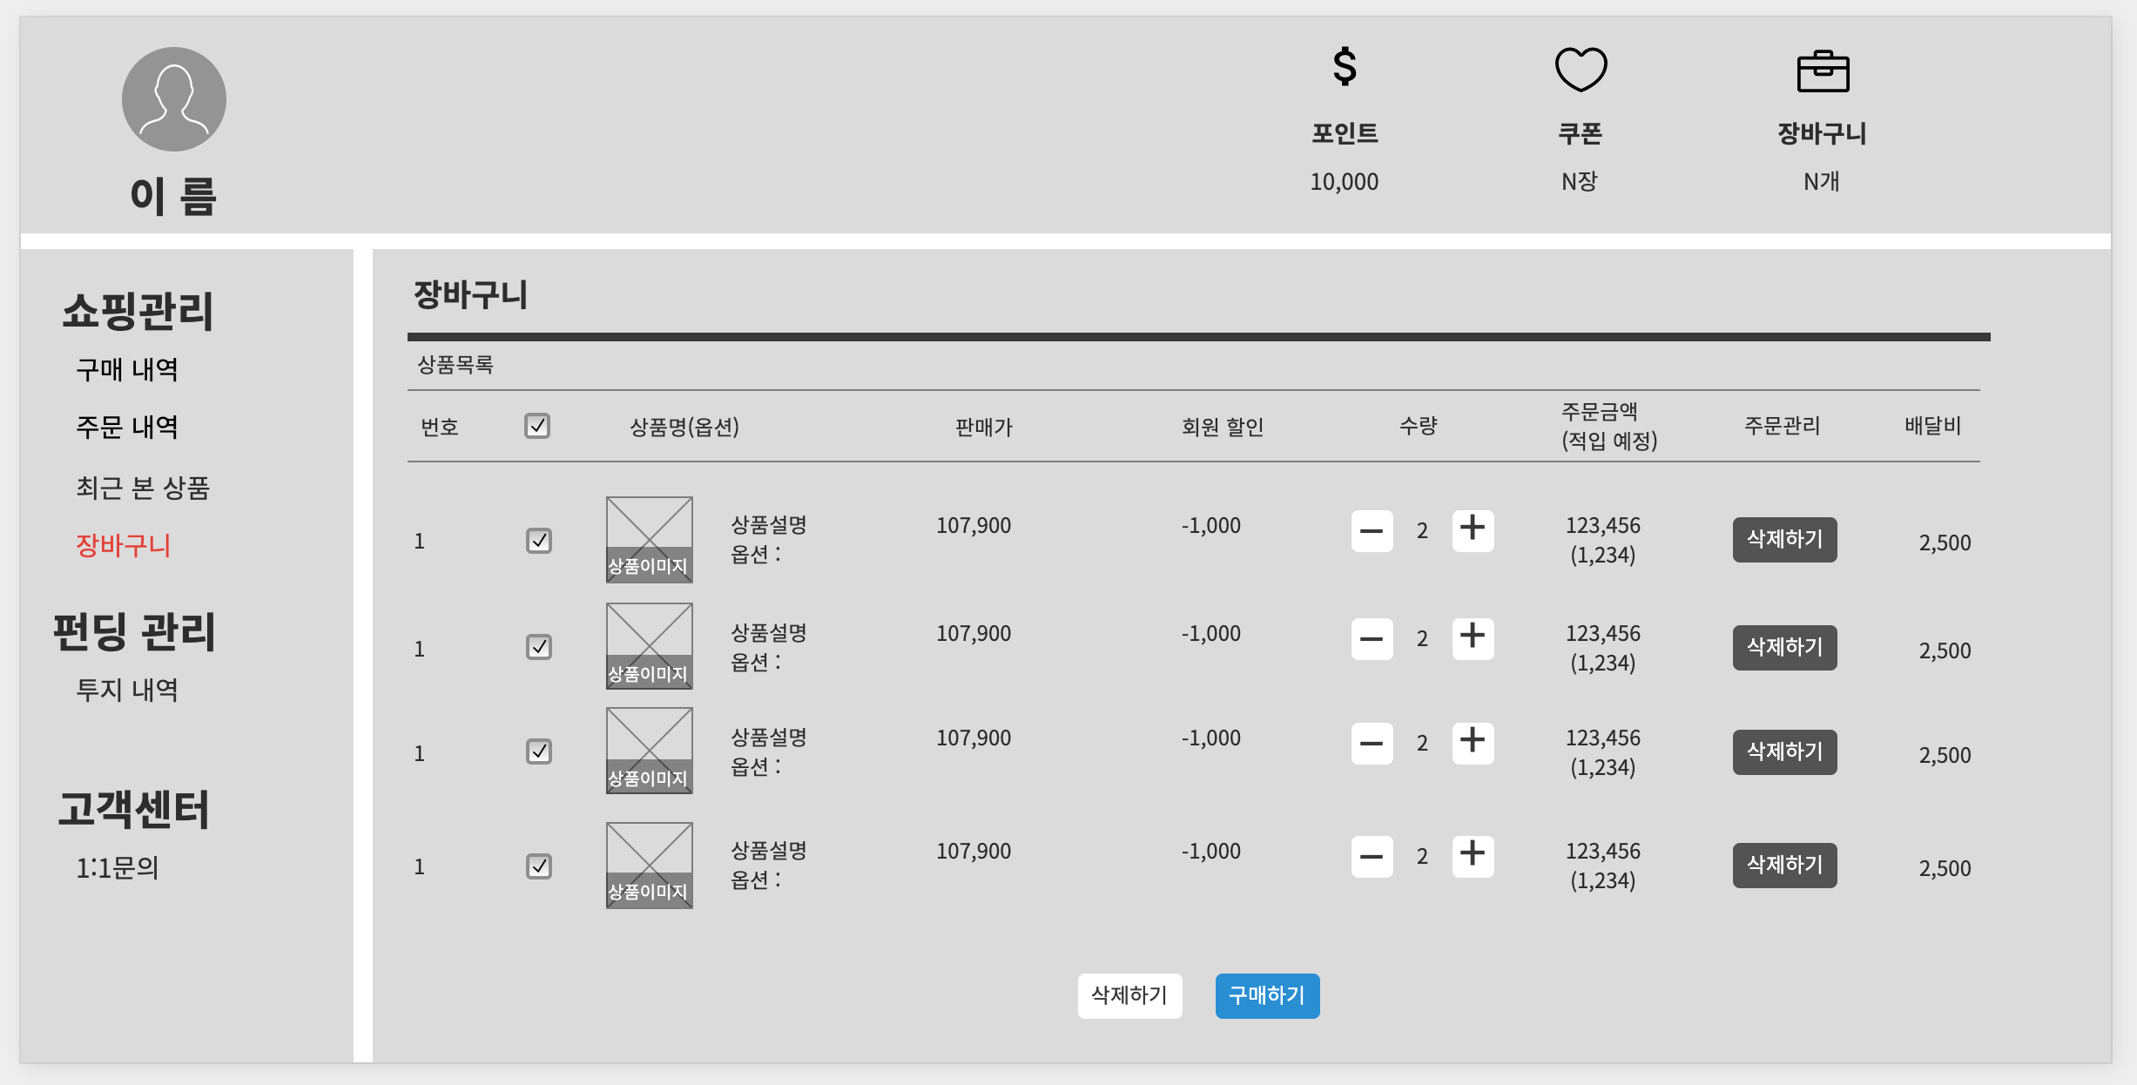
Description
1 | 구매할 상품 정보출력
2 | 구매할 상품 일괄선택/개별선택 가능
3 | 수량 조절 가능 (MIN : 1, MAX :재고)
4 | [클릭 시] 삭제 팝업 출력, 개별 삭제 가능
5 | [클릭 시] 삭제 팝업 출력, 일괄 삭제 가능
6 | [클릭 시] 결제화면 페이지로 이동
7 | [OK] 클릭 시 삭제 진행, [CANCEL] 클릭 시 실행 취소
Check Point
- 일주일이 지난 상품 자동삭제
Related ID
화면 설계서
마이페이지
Page Title | 장바구니 | Screen ID | UI-A-705 | Author | 왕성택 | Date | 2021-01-14
Screen Path | 마이페이지 > 장바구니
1
2
3
4
5
6
7
[ 삭제 팝업 ]

Slide 64
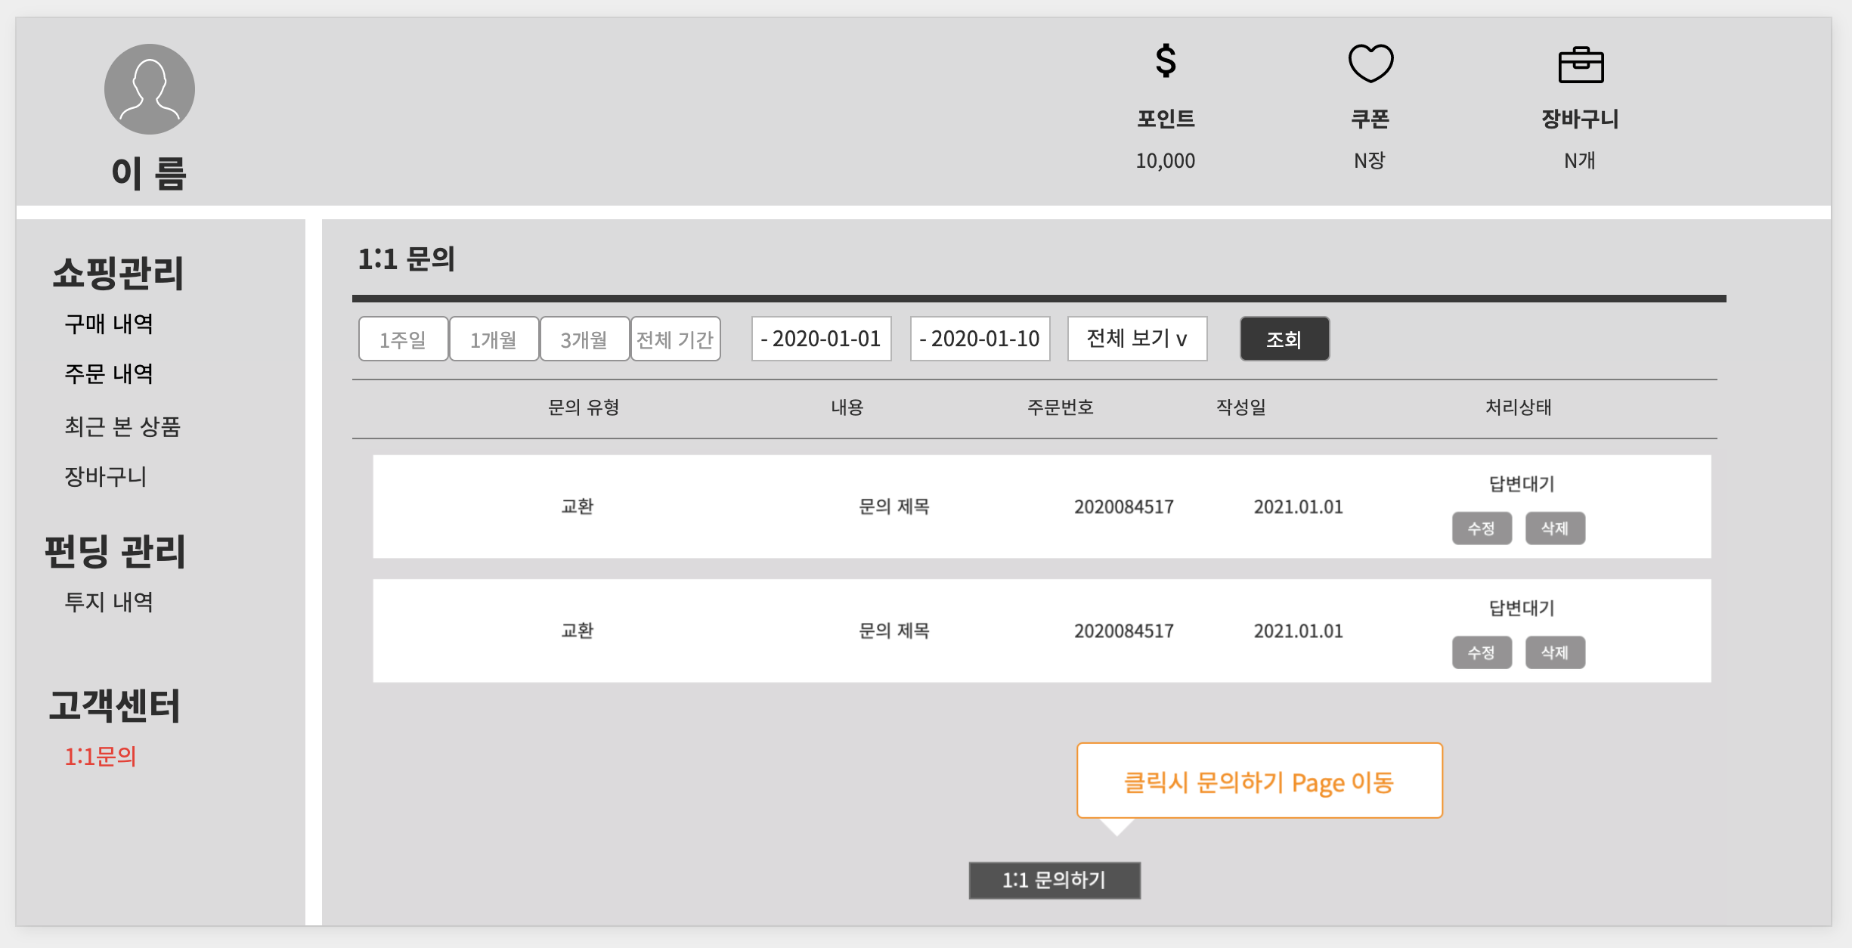
Description
1 | [조회] 버튼 클릭 시 문의내역 조회
2 | 문의 내역 출력
3 | 처리상태 출력
4 | [수정] 버튼 클릭 시 1:1문의 페이지로 이동
5 | [삭제] 버튼 클릭 시 삭제 팝업 출력
6 | [1:1문의하기] 버튼 클릭 시 문의하기 페이지로 이동
7 | [OK] 클릭 시 삭제 진행, [CANCEL] 클릭 시 실행 취소
Check Point
- 답변이 완료된 문의는 수정 불가능
Related ID
화면 설계서
마이페이지
Page Title | 1:1 문의 | Screen ID | UI-A-706 | Author | 왕성택 | Date | 2021-01-14
Screen Path | 마이페이지 > 1:1 문의
1
3
2
4
5
6
7
[ 삭제 팝업 ]

Slide 65
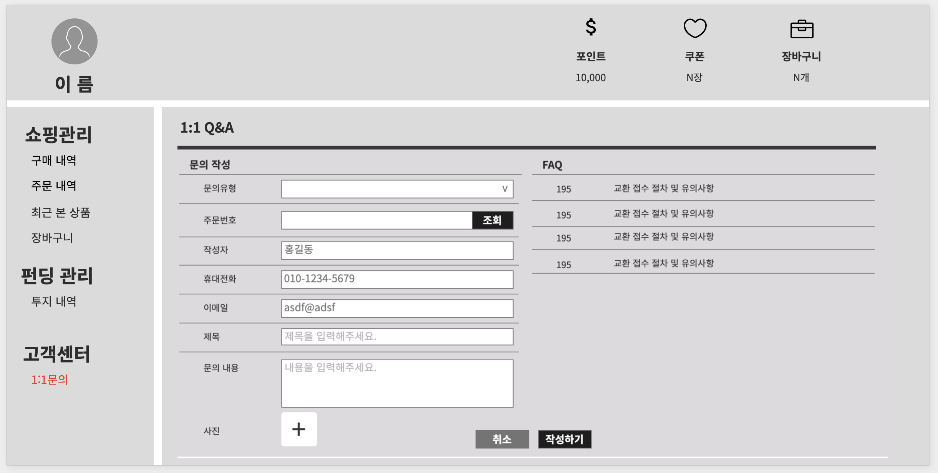
Description
1 | 문의 내역 작성 가능
2 | [조회] 버튼 클릭 시 주문번호 팝업 출력
3 | 질문 클릭 시 질문 페이지로 이동
4 | [취소] 버튼 클릭 시 실행 취소
5 | [작성하기] 버튼 클릭 시 1:1문의 페이지로 이동
Check Point
Related ID
화면 설계서
마이페이지
Page Title | 문의하기 | Screen ID | UI-A-707 | Author | 왕성택 | Date | 2021-01-14
Screen Path | 마이페이지 > 1:1 문의 > 문의하기
1
3
2
4
5

Slide 66
5 - 6
관리자페이지

Slide 67
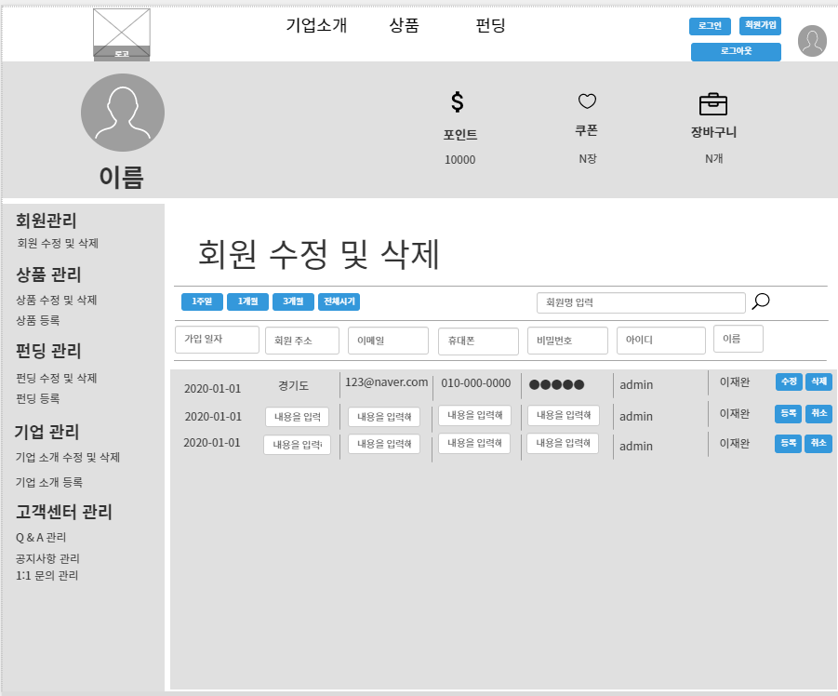
Description
1 | 클릭 시 회원 수정 및 삭제 페이지 이동
2 | 클릭 시 상품 수정 및 삭제 페이지 이동
3 | 클릭 시 상품 등록 페이지 이동
4 | 클릭 시 펀딩 수정 및 삭제 페이지 이동
5 | 클릭 시 펀딩 등록 페이지 이동
6 | 클릭 시 기업 소개 수정 및 삭제 페이지 이동
7 | 클릭 시 기업 소개 등록 페이지 이동
8 | 클릭 시 Q&A 관리 페이지 이동
9 | 클릭 시 공지사항 관리 페이지 이동
10 | 클릭 시 1:1 문의 관리 페이지 이동
Check Point
관리자페이지와 관련된 Page는 1~10 기능 활성. 관리자 로그인 -> 관리자페이지(첫 페이지) ※ 회원 수정 및 삭제 페이지가 [Default]
Related ID
화면 설계서
관리자 페이지
Page Title | 관리자 페이지 | Screen ID | UI-A-801 | Author | 이재완 | Date | 2021-01-13
Screen Path | 관리자 페이지
1
2
3
4
5
6
7
8
9
10

Slide 68
Description
1 | 클릭 시 해당 버튼 기준으로 현재까지의 가입된 회원정보 출력.
2 | 회원 명을 입력 받아 회원 데이터 조회 가능.
3 | 수정 클릭 시 -> 등록/취소 활성 컨테이너 생성(기존 데이터 잔존) 삭제 클릭 시 -> 데이터 회원 데이터 삭제
4 | 등록 클릭 시 -> 입력된 데이터 저장 취소 클릭 시 -> 등록/취소 [비활성화] 수정/삭제 [활성]
5 | 회원 수정 및 삭제 페이지는 [가입일자][회원주소][이메일][휴대폰][비밀번호][아이디][이름] 정보를 출력한다.
Check Point
모든 수정 및 삭제 페이지는 해당 날짜 기준 정보출력, 검색기능을 제공한다.
Related ID
화면 설계서
관리자 페이지
Page Title | 회원 수정 및 삭제 페이지 | Screen ID | UI-A-802 | Author | 이재완 | Date | 2021-01-13
Screen Path | 관리자 페이지 > 회원 수정 및 삭제 페이지
1
2
3
5
4

Slide 69
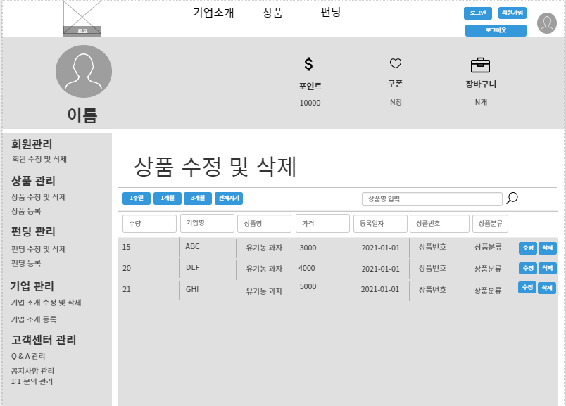
Description
1 | 상품 수정 및 삭제 페이지는 [수량][기업명][상품명][가격][등록일자][상품번호][상품분류] 정보를 출력한다.
2 | 클릭 시 상품 수정 페이지 이동.
3 | 클릭 시 해당 데이터 삭제.
Check Point
모든 수정 및 삭제 페이지는 해당 날짜 기준 정보출력, 검색기능을 제공한다. Explain -> 회원 수정 및 삭제 페이지
Related ID
화면 설계서
관리자 페이지
Page Title | 상품 수정 및 삭제 페이지 | Screen ID | UI-A-803 | Author | 이재완 | Date | 2021-01-13
Screen Path | 관리자 페이지 > 상품 수정 및 삭제 페이지
1
2
3

Slide 70
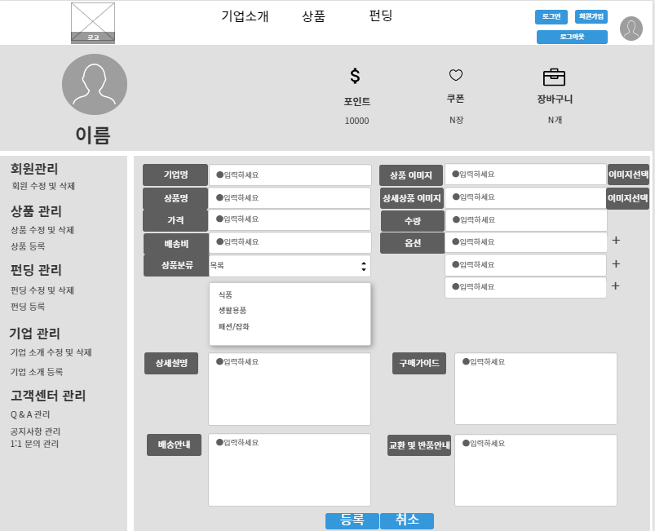
Description
1 | 상품 등록에 필요한 정보들을 입력할 수 있는 컨테이너 활성화.
2 | 클릭 시 드롭다운 기능 활성.
3 | 클릭 시 이미지 파일 업로드 기능 활성.
4 | 클릭 시 입력 컨테이너 생성 (추가 데이터 입력 기능)
5 | 클릭 시 상품 등록 창 -> 상품 등록 완료.
6 | 클릭 시 이전 페이지 이동.
Check Point
Related ID
화면 설계서
관리자 페이지
Page Title | 상품 등록 페이지 | Screen ID | UI-A-804 | Author | 이재완 | Date | 2021-01-13
Screen Path | 관리자 페이지 > 상품 등록 페이지
1
3
2
4
5
6

Slide 71
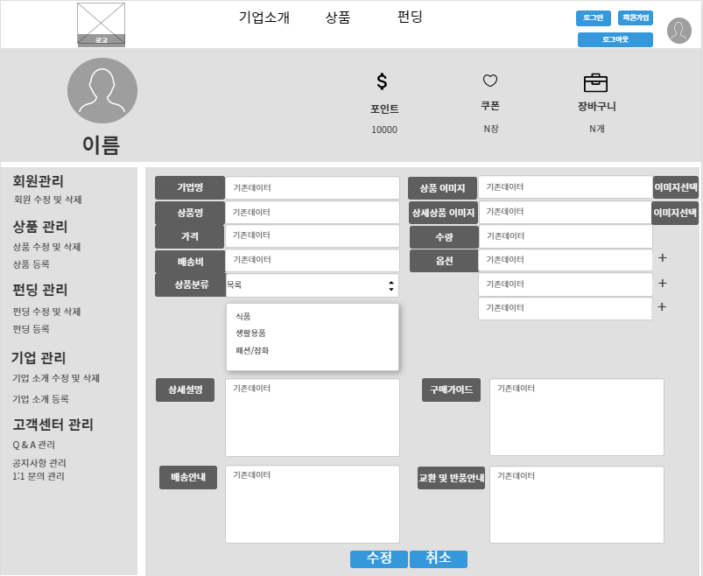
Description
1 | 상품 수정에 필요한 정보들을 입력할 수 있는 컨테이너 활성화.
2 | 클릭 시 드롭다운 기능 활성.
3 | 클릭 시 이미지 파일 업로드 기능 활성.
4 | 클릭 시 입력 컨테이너 생성 (추가 데이터 입력 기능)
5 | 클릭 시 상품 수정 확인창 -> 상품 수정 완료.
6 | 클릭 시 이전 페이지 이동.
Check Point
※ 모든 수정 페이지는 기존 데이터가 잔류하게 한다.
Related ID
화면 설계서
관리자 페이지
Page Title | 상품 수정 페이지 | Screen ID | UI-A-805 | Author | 이재완 | Date | 2021-01-13
Screen Path | 관리자 페이지 > 상품 수정 및 삭제 > 상품 수정 페이지
1
3
4
2
5
6

Slide 72
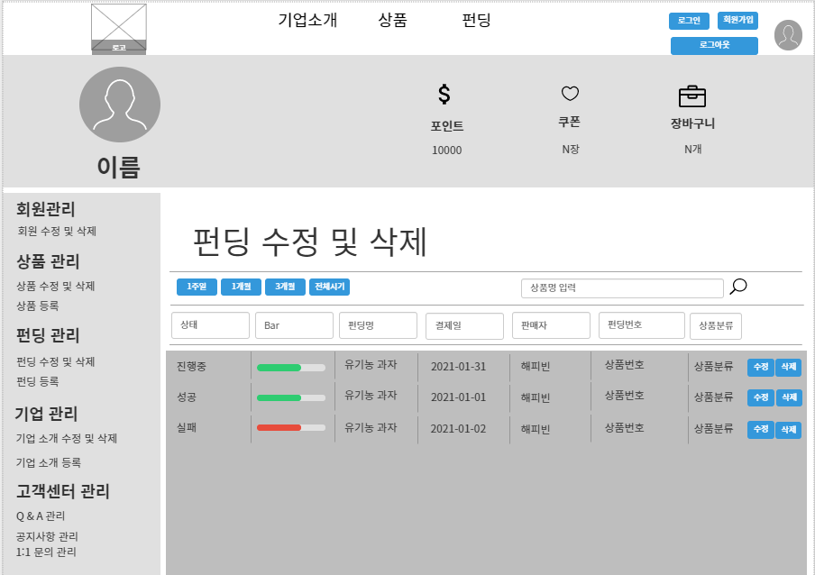
Description
1 | [상태][Bar][펀딩명][결제일][판매자][펀딩번호][상품분류] 정보를 제공한다.
2 | 해당 펀딩에 해당하는 달성률을 bar로 출력한다.
3 | 클릭 시 펀딩 수정 페이지 이동.
4 | 클릭 시 펀딩 데이터 삭제 -> 내역삭제
Check Point
모든 수정 및 삭제 페이지는 해당 날짜 기준 정보출력, 검색기능을 제공한다. Explain : 회원 수정 및 삭제 페이지
Related ID
화면 설계서
관리자 페이지
Page Title | 펀딩 수정 및 삭제 페이지 | Screen ID | UI-A-806 | Author | 이재완 | Date | 2021-01-13
Screen Path | 관리자 페이지 > 펀딩 수정 및 삭제 페이지
1
2
3
4

Slide 73
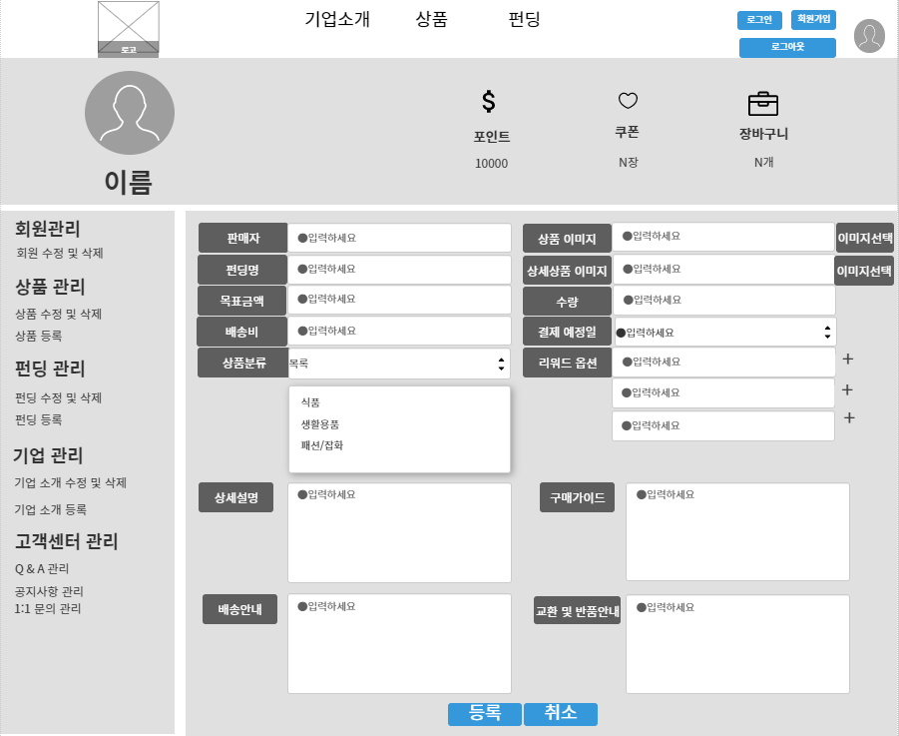
Description
1 | 펀딩 등록에 필요한 정보들을 입력할 수 있는 컨테이너 활성화.
2 | 클릭 시 드롭다운 기능 활성.
3 | 클릭 시 이미지 파일 업로드 기능 활성.
4 | 클릭 시 Calender 기능으로 데이터 입력.
5 | 클릭 시 입력 컨테이너 생성 (추가 데이터 입력 기능)
6 | 클릭 시 펀딩 등록 확인 창 -> 펀딩 등록 완료.
7 | 클릭 시 이전 페이지 이동.
Check Point
Related ID
화면 설계서
관리자 페이지
Page Title | 펀딩 등록 페이지 | Screen ID | UI-A-807 | Author | 이재완 | Date | 2021-01-13
Screen Path | 관리자 페이지 > 펀딩 등록 페이지
1
3
4
2
5
6
7

Slide 74

Description
1 | 펀딩 등록에 필요한 정보들을 입력할 수 있는 컨테이너 활성화.
2 | 클릭 시 드롭다운 기능 활성.
3 | 클릭 시 이미지 파일 업로드 기능 활성.
4 | 클릭 시 Calender 기능으로 데이터 입력.
5 | 클릭 시 입력 컨테이너 생성 (추가 데이터 입력 기능)
6 | 클릭 시 펀딩 수정 확인 창 -> 펀딩 수정 완료.
7 | 클릭 시 이전 페이지 이동.
Check Point
※ 모든 수정 페이지는 기존 데이터가 잔류하게 한다.
Related ID
화면 설계서
관리자 페이지
Page Title | 펀딩 수정 페이지 | Screen ID | UI-A-808 | Author | 이재완 | Date | 2021-01-13
Screen Path | 관리자 페이지 > 펀딩 수정 및 삭제 페이지 > 펀딩 수정 페이지
1
3
4
2
5
6
7

Slide 75
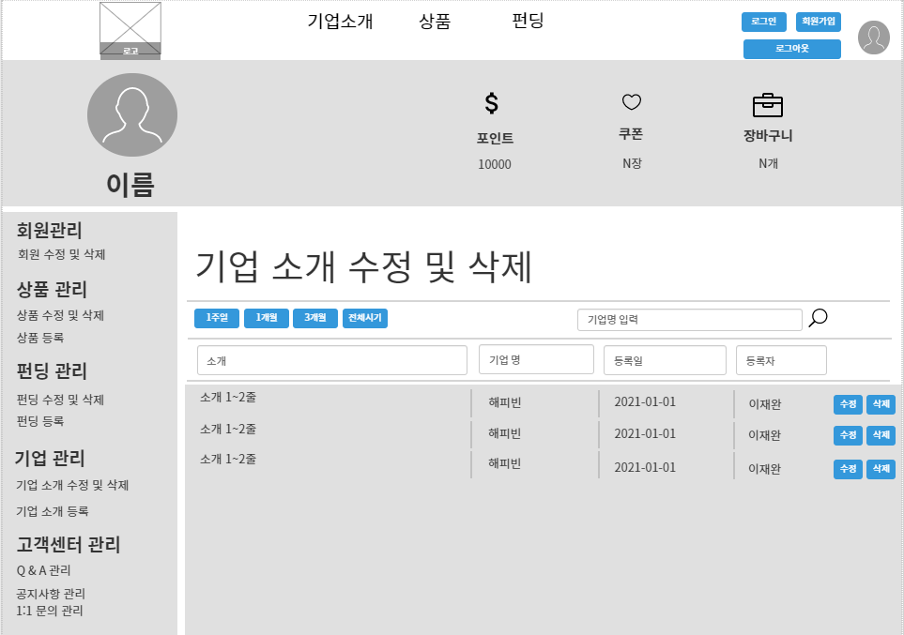
Description
1 | 기업 소개 수정 및 삭제 페이지는 [소개][기업명][등록일][등록자]로 정보를 출력한다.
2 | 클릭 시 상품 수정 페이지 이동.
3 | 클릭 시 해당 데이터 삭제.
Check Point
모든 수정 및 삭제 페이지는 해당 날짜 기준 정보출력, 검색기능을 제공한다. Explain -> 회원 수정 및 삭제 페이지
Related ID
화면 설계서
관리자 페이지
Page Title | 기업 소개 수정 및 삭제 페이지 | Screen ID | UI-A-809 | Author | 이재완 | Date | 2021-01-13
Screen Path | 관리자 페이지 > 기업 소개 수정 및 삭제 페이지
1
2
3

Slide 76
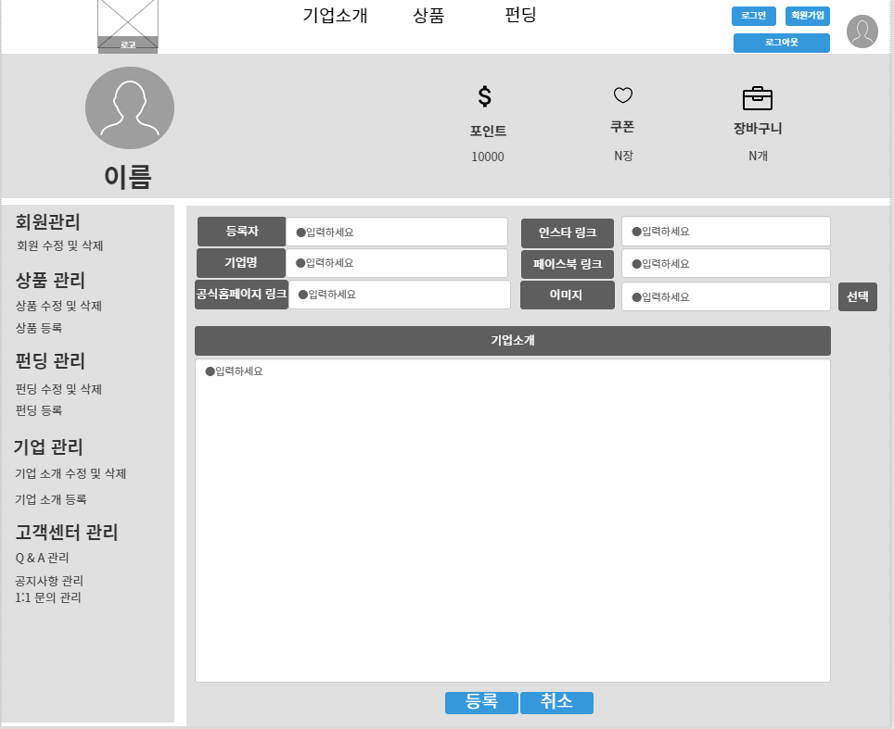
Description
1 | 기업 소개 등록에 필요한 정보들을 입력할 수 있는 컨테이너 활성화.
2 | 클릭 시 이미지 파일 업로드 기능 활성.
3 | 클릭 시 기업소개 등록 확인 창 -> 등록 완료.
4 | 클릭 시 이전 페이지 이동.
Check Point
Related ID
화면 설계서
관리자 페이지
Page Title | 기업 소개 등록 페이지 | Screen ID | UI-A-810 | Author | 이재완 | Date | 2021-01-13
Screen Path | 관리자 페이지 > 기업소개 등록 페이지
1
2
3
4

Slide 77
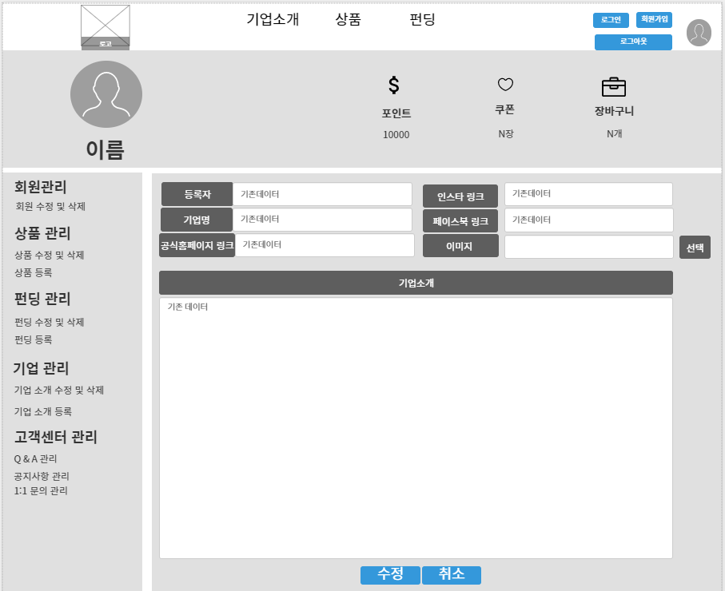
Description
1 | 기업 소개 수정에 필요한 정보들을 입력할 수 있는 컨테이너 활성화.
2 | 클릭 시 이미지 파일 업로드 기능 활성.
3 | 클릭 시 기업소개 수정 확인 창 -> 수정 완료.
4 | 클릭 시 이전 페이지 이동.
Check Point
※ 모든 수정 페이지는 기존 데이터가 잔류하게 한다.
Related ID
화면 설계서
관리자 페이지
Page Title | 기업 소개 수정 | Screen ID | UI-A-811 | Author | 이재완 | Date | 2021-01-13
Screen Path | 관리자 페이지 > 기업 소개 수정 및 삭제 페이지 > 기업 소개 수정 페이지
1
2
3
4

Slide 78
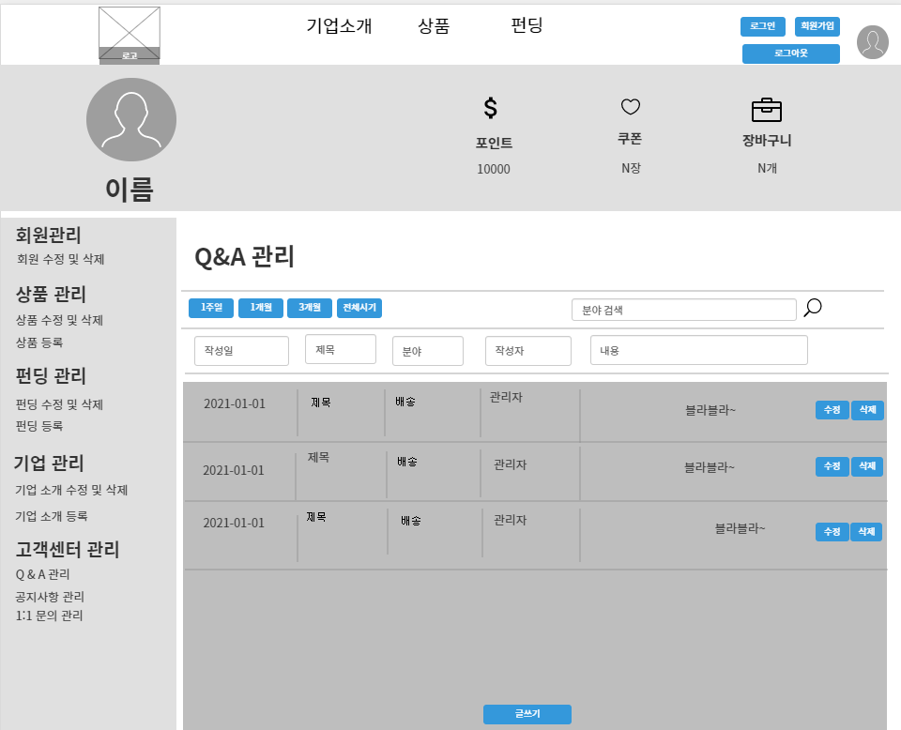
Description
1 | 클릭 시 해당 버튼 기준으로 현재까지의 가입된 회원정보 출력.
2 | 분야를 입력 받아 Q&A 목록 조회 가능.
3 | 클릭 시 Q&A 수정 페이지 이동.
4 | 클릭 시 해당 데이터 삭제.
5 | Q&A 관리 페이지는 [작성일][제목][분야][작성자][내용] 정보를 출력한다.
6 | 클릭 시 Q&A 등록 페이지 이동.
Check Point
고객센터의 모든 관리 페이지는 [해당 날짜 버튼] 기준 정보출력, 검색기능을 제공한다.
Related ID
화면 설계서
관리자 페이지
Page Title | Q&A관리 페이지 | Screen ID | UI-A-812 | Author | 이재완 | Date | 2021-01-13
Screen Path | 관리자 페이지 > Q&A 관리 페이지
1
2
5
3
4
6

Slide 79
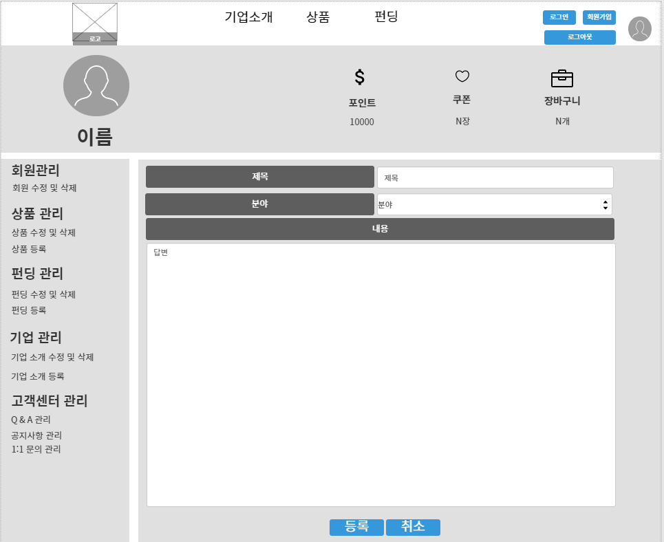
Description
1 | Q & A 등록에 필요한 정보들을 입력할 수 있는 컨테이너 활성화.
2 | 클릭 시 해당 Q&A가 저장되야할 목록 출력
3 | 클릭 시 기업소개 등록 확인 창 -> 등록 완료.
4 | 클릭 시 이전 페이지 이동.
Check Point
Related ID
화면 설계서
관리자 페이지
Page Title | Q&A 등록 페이지 | Screen ID | UI-A-813 | Author | 이재완 | Date | 2021-01-13
Screen Path | 관리자 페이지 > Q&A 등록 페이지
1
2
3
4

Slide 80

Description
1 | Q & A 수정에 필요한 정보들을 입력할 수 있는 컨테이너 활성화.
2 | 클릭 시 해당 Q&A가 저장 되야 할 목록 출력
3 | 클릭 시 기업소개 등록 확인 창 -> 등록 완료.
4 | 클릭 시 이전 페이지 이동.
Check Point
※ 모든 수정 페이지는 기존 데이터가 잔류하게 한다.
Related ID
화면 설계서
관리자 페이지
Page Title | Q&A 수정 페이지 | Screen ID | UI-A-814 | Author | 이재완 | Date | 2021-01-13
Screen Path | 관리자 페이지 > Q&A 관리 페이지 > Q&A 수정 페이지
1
2
3
4

Slide 81
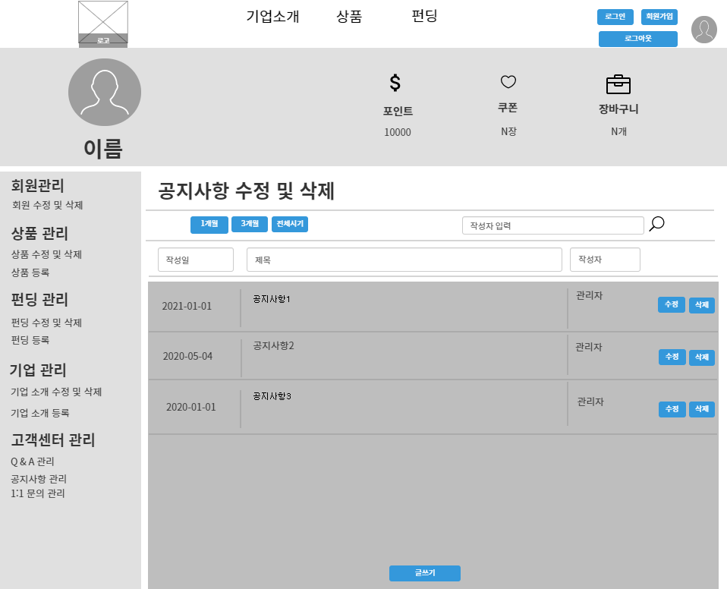
Description
1 | 공지사항 관리 페이지는 [작성일][제목][작성자]정보를 출력한다.
2 | 클릭 시 공지사항 수정 페이지 이동.
3 | 클릭 시 해당 데이터 삭제.
4 | 클릭 시 공지사항 등록 page 이동.
Check Point
고객센터의 모든 관리 페이지는 [해당 날짜 버튼] 기준 정보출력, 검색기능을 제공한다. Explain : Q&A 관리 페이지
Related ID
화면 설계서
관리자 페이지
Page Title | 공지사항 관리 페이지 | Screen ID | UI-A-815 | Author | 이재완 | Date | 2021-01-13
Screen Path | 관리자 페이지 > 공지사항 관리 페이지
1
2
3
4

Slide 82
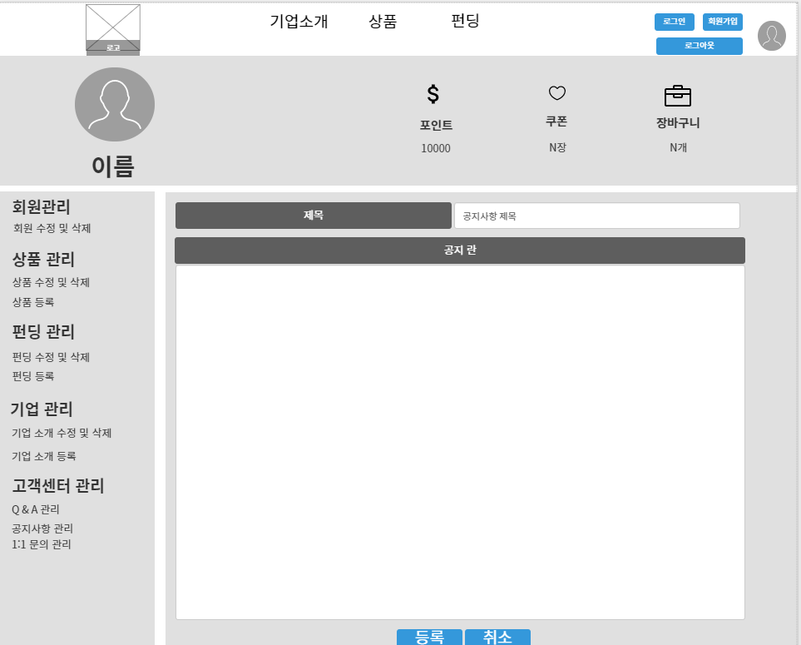
Description
1 | 공지사항등록에 필요한 정보들을 입력할 수 있는 컨테이너 활성화.
2 | 클릭 시 공지사항 등록 확인 창 -> 등록 완료.
3 | 클릭 시 이전 페이지 이동.
Check Point
Related ID
화면 설계서
관리자 페이지
Page Title | 공지사항 등록 페이지 | Screen ID | UI-A-816 | Author | 이재완 | Date | 2021-01-13
Screen Path | 관리자 페이지 > 공지사항 관리 페이지 > 공지사항 등록 페이지
1
2
3

Slide 83

Description
1 | 공지사항 수정에 필요한 정보들을 입력할 수 있는 컨테이너 활성화.
2 | 클릭 시 공지사항 수정 확인 창 -> 수정 완료.
3 | 클릭 시 이전 페이지 이동.
Check Point
※ 모든 수정 페이지는 기존 데이터가 잔류하게 한다.
Related ID
화면 설계서
관리자 페이지
Page Title | 공지사항 수정 페이지 | Screen ID | UI-A-817 | Author | 이재완 | Date | 2021-01-13
Screen Path | 관리자 페이지 > 공지사항 관리 페이지 > 공지사항 수정 페이지
1
2
3

Slide 84
6. 데이터베이스 ERD

Slide 85


Slide 86
7. 화면구현

Slide 87
홈, 메인페이지

Slide 88





화면 구현
홈화면
배경 이미지와 로그인 폼 화면을
Z-index를 이용하여 배치
이미지

Slide 89








화면 구현
회원가입
overflow-y : 오버 플로우 내용을 스크롤을
Y축만 주어서 배치

Slide 90







화면 구현
아이디 찾기

Slide 91







화면 구현
아이디 찾기

Slide 92







화면 구현
비밀번호 찾기

Slide 93







화면 구현
비밀번호 찾기

Slide 94






화면 구현
메인페이지
이미지
flex-direction: column으로 설정하여
아이템을 위에서 아래 순으로 배치

Slide 95







화면 구현
공지사항
이미지
CSS
SQL문

Slide 96






화면 구현
자주묻는 질문
HTML
이미지
CSS
SQL문

Slide 97



화면 구현
기업소개
HTML
이미지
CSS

Slide 98




화면 구현
기업소개_상세페이지
HTML
이미지
CSS

Slide 99
상품, 펀딩

Slide 100



화면 구현
상품메인
HTML
이미지

Slide 101





화면 구현
상품메인 SQL
상품 조회

Slide 102







화면 구현
상품 SQL
패션/잡화 카테고리 상품 조회
낮은 가격순 조회
상품 최신날짜순 조회
높은 가격순 조회

Slide 103




화면 구현
상품상세-1
HTML
이미지

Slide 104




화면 구현
상품상세-2
HTML
이미지

Slide 105


화면 구현
상품상세-3 리뷰작성, QnA작성
HTML

Slide 106


화면 구현
펀딩메인
HTML
이미지

Slide 107



화면 구현
펀딩상세-1
HTML
이미지

Slide 108



화면 구현
펀딩상세-2

Slide 109


화면 구현
펀딩상세-3

Slide 110




화면 구현
펀딩 SQL
펀딩 조회

Slide 111









화면 구현
펀딩 SQL
펀딩 최신순
펀딩 마감일 임박순
펀딩 카테고리 생활용품인 것 조회

Slide 112



화면 구현
펀딩 참여하기 팝업창 – 펀딩 참여하기 버튼과 연결
HTML
이미지
CSS
SQL문

Slide 113
주문, 결제

Slide 114




화면 구현
상품 주문
상품 주문 주요 구조
1
이미지
<section>별 공통 css
2

Slide 115









화면 구현
상품 주문 - SQL
1
상품 주문 시 확인 되는 상품 정보와 회원 정보
2
결제하기 클릭 시 order_product, payment_product, point_log 테이블에 데이터 추가, product 테이블 수량 변경

Slide 116





화면 구현
주문 완료
구매완료 주요 구조
HTML
1
이미지
테이블, 열, 포인트div 각각
top에만 border 부여
1
SQL문

Slide 117






화면 구현
펀딩 참여
펀딩 참여 주요 구조
1
이미지
2
레이어 팝업 관련 css

Slide 118




화면 구현
펀딩 참여 - SQL
1
펀딩 참여 시 확인 되는 펀딩, 리워드 정보
2
펀딩 참여하기 클릭시 FUNDING_ORDER, PAYMENT_FUNDING 테이블에
정보 입력 및 REWARD 테이블 수량 수정

Slide 119





화면 구현
참여 완료
펀딩 완료 주요 구조
HTML
1
하단 버튼 <a> 태그에 css로 구현
이미지
CSS
1
SQL문

Slide 120
마이페이지

Slide 121








화면 구현
마이페이지 - 장바구니
장바구니 주요 구조
1
2
Info box내부를 float로 배치하여
box 마지막 부분에 가상 클래스 생성하여
Float 속성 클리어
3
1
2
3

Slide 122







화면 구현
마이페이지 - 주문내역 조회
2
1
1
2

Slide 123





화면 구현
마이페이지 - 최근 본 상품
최근 본 상품 주요 구조
flex를 사용해서 아이템 가로배치
1
1

Slide 124











화면 구현
마이페이지 - 펀딩조회
3
1
2
4
5
1
2
3
4

Slide 125








화면 구현
마이페이지 - 포인트
포인트페이지 주요 구조
1
3
2
포인트 테이블의 첫번째 열은 중앙정렬
3
1
2

Slide 126










화면 구현
마이페이지 - 회원정보변경
변경 버튼 누르면
Table item이 display: none 에서 table-row 로 변경
1
1

Slide 127
5 - 6
관리자페이지

Slide 128







화면 구현
회원 수정 및 삭제 PART
검색 text으로 데이터를 입력하고
검색아이콘으로 submit하여 전송
2
1
이미지
3
2
1
2

Slide 129




화면 구현
회원 수정 PART
등록 -> submit으로 수정된 데이터 전송
취소 -> href=“회원수정 및 삭제page 이동”
3
2
1
이미지
2
3
1
2
※변경 불가 데이터 - > [no] [아이디][이름]
※변경 가능 데이터 - > [주소] [이메일][휴대폰번호]
[비밀번호]

Slide 130




화면 구현
상품 등록 PART
BOOTSTRAP을 활용하여
파일선택 class를 가져와 사용
2
1
이미지
2
1

Slide 131







화면 구현
상품 수정 및 삭제 PART
테이블을 이용하여 각 셀의 크기를 조정.
셀 크기에 맞는 위치에 데이터 출력
1
2
이미지
1
2
3
1
2
3

Slide 132



화면 구현
상품 수정 PART
BOOTSTRAP을 활용하여
파일선택 class를 가져와 사용
2
1
이미지
2
1
1

Slide 133




화면 구현
펀딩 등록 PART
기업 등록 컨테이너 구조
1
이미지
1
1

Slide 134







화면 구현
펀딩 수정 및 삭제 PART
목표 금액의 Range 구조
1
1
2
이미지
3
2
2
1
3

Slide 135



화면 구현
펀딩 수정 PART
1
이미지
1

Slide 136



화면 구현
기업 등록 PART
1
이미지
1
1

Slide 137







화면 구현
기업 수정 및 삭제 PART
테이블을 이용하여 각 셀의 크기를 조정.
셀 크기에 맞는 위치에 데이터 출력
1
1
2
이미지
3
2
1
2
3

Slide 138




화면 구현
기업 수정 PART
기업 수정 컨테이너 구조
1
이미지
1
1

Slide 139




화면 구현
공지사항 등록 PART
공지사항 등록 컨테이너 구조
이미지
1
1
1

Slide 140







화면 구현
공지사항 수정 및 삭제 PART
공지사항 데이터 컨테이너 구조
1
1
2
이미지
2
3
3
1
2

Slide 141




화면 구현
공지사항 수정 PART
공지사항 수정 컨테이너 구조
1
이미지
1
1

Slide 142




화면 구현
자주 묻는 질문 등록 PART
자주 묻는 질문 등록 컨테이너 구조
1
이미지
1
1

Slide 143







화면 구현
자주 묻는 질문 수정 및 삭제 PART
자주 묻는 질문 데이터 컨테이너 구조
1
1
2
이미지
2
3
3
1
2

Slide 144




화면 구현
자주 묻는 질문 수정 PART
자주 묻는 질문 수정 컨테이너 구조
1
이미지
1
1

Slide 145






화면 구현
Q&A 답변 및 삭제 PART
Q&A 답변 및 삭제 데이터 컨테이너 구조
1
1
2
이미지
2
3
3
1
2

Slide 146




화면 구현
Q&A 답변 PART
Q&A 답변 컨테이너 구조
1
이미지
1
1

Slide 147
8. 개발일정

Slide 148
일정
프로젝트 일정 및 계획
 |  | 2021. 01 |  |  |  |  |  |  |  |  |  |  |  |  |  |  |  |  |  |  |  |  | 2021. 02
 |  | 11 | 12 | 13 | 14 | 15 | 16 | 17 | 18 | 19 | 20 | 21 | 22 | 23 | 24 | 25 | 26 | 27 | 28 | 29 | 30 | 31 | 1 | 2 | 3 | 4
설계 | 팀 구성 및 프로젝트 주제 설정
 | 화면 설계서(카카오오븐)
 | 요구사항 정의
 | 화면설계 완료
데이터 베이스 | DB설계(ERD)
 | 화면 별 SQL문 작성
 | DB스키마 구현 및 데이터 입력
FRONT-END 구현 | HTML 구현
 | CSS 구현
 | Java Script 구현
 | 화면구현
테스트 및 시운전 | 파트 통합
 | 개별 테스트
 | 링크 테스트
 | 시운전

Slide 149
담당자 상세 일정
왕성택
 |  | 2021. 01 |  |  |  |  |  |  |  |  |  |  |  |  |  |  |  |  |  |  |  |  | 2021. 02
 |  | 11 | 12 | 13 | 14 | 15 | 16 | 17 | 18 | 19 | 20 | 21 | 22 | 23 | 24 | 25 | 26 | 27 | 28 | 29 | 30 | 31 | 1 | 2 | 3 | 4
구매내역 | 요구사항 정의 및 화면설계
 | 화면구현(HTML, CSS)
 | 동적처리(JS)
 | 테스트 및 검증
주문내역, 배송조회 팝업 | 요구사항 정의 및 화면설계
 | 화면구현(HTML, CSS)
 | 동적처리(JS)
 | 테스트 및 검증
최근 본 상품 | 요구사항 정의 및 화면설계
 | 화면구현(HTML, CSS)
 | 동적처리(JS)
 | 테스트 및 검증

Slide 150
담당자 상세 일정
왕성택
 |  | 2021. 01 |  |  |  |  |  |  |  |  |  |  |  |  |  |  |  |  |  |  |  |  | 2021. 02
 |  | 11 | 12 | 13 | 14 | 15 | 16 | 17 | 18 | 19 | 20 | 21 | 22 | 23 | 24 | 25 | 26 | 27 | 28 | 29 | 30 | 31 | 1 | 2 | 3 | 4
장바구니 | 요구사항 정의 및 화면설계
 | 화면구현(HTML, CSS)
 | 동적처리(JS)
 | 테스트 및 검증
1:1 문의 | 요구사항 정의 및 화면설계
 | 화면구현(HTML, CSS)
 | 동적처리(JS)
 | 테스트 및 검증
문의하기 | 요구사항 정의 및 화면설계
 | 화면구현(HTML, CSS)
 | 동적처리(JS)
 | 테스트 및 검증

Slide 151
담당자 상세 일정
이재완
 |  | 2021. 01 |  |  |  |  |  |  |  |  |  |  |  |  |  |  |  |  |  |  |  |  | 2021. 02
 |  | 11 | 12 | 13 | 14 | 15 | 16 | 17 | 18 | 19 | 20 | 21 | 22 | 23 | 24 | 25 | 26 | 27 | 28 | 29 | 30 | 31 | 1 | 2 | 3 | 4
마이페이지 | 요구사항 및 화면설계
 | HTML/CSS
 | Java Script
 | 테스트 및 구현
회원관리 | 요구사항 및 화면설계
 | HTML/CSS
 | Java Script
 | 테스트 및 구현
상품/펀딩 관리 | 요구사항 및 화면설계
 | HTML/CSS
 | Java Script
 | 테스트 및 구현
공지사항관리 | 요구사항 및 화면설계
 | HTML/CSS
 | Java Script
 | 테스트 및 구현

Slide 152
담당자 상세 일정
이지은, 이슬
 |  | 2021. 01 |  |  |  |  |  |  |  |  |  |  |  |  |  |  |  |  |  |  |  |  | 2021. 02
 |  | 11 | 12 | 13 | 14 | 15 | 16 | 17 | 18 | 19 | 20 | 21 | 22 | 23 | 24 | 25 | 26 | 27 | 28 | 29 | 30 | 31 | 1 | 2 | 3 | 4
설계 | 요구사항 정의
 | 화면 설계
FRONT-END 구현 | 홈 화면 구현
 | 메인 화면 구현
 | 공지사항 화면 구현
 | Q&A 화면 구현
 | 로그인 화면 구현
 | 회원가입 화면 구현
 | 아이디 찾기 화면 구현
 | 비밀번호 찾기 화면 구현
 | 기업 소개 화면 구현
 | 기업 소개 상세 화면 구현
Database | 기업소개 sql 설계
 | 회원가입 sql 설계
 | 공지사항 sql 설계
 | Q&A sql 설계

Slide 153
담당자 상세 일정
강혜지, 최혜주
 |  | 11 | 12 | 13 | 14 | 15 | 16 | 17 | 18 | 19 | 20 | 21 | 22 | 23 | 24 | 25 | 26 | 27 | 28 | 29 | 30 | 31 | 1 | 2 | 3 | 4
강혜지 | 상품/펀딩 화면설계 (1/15)
 | 상품,펀딩 DB설계 (1/18)
 | 상품 SQL 처리 (1/20)
 | 상품 상세 화면 구현(1) (1/23)
 | 상품 상세 화면 구현(2) (1/26)
 | 상품, 펀딩 구매 화면 구현(1) (1/29)
 | 상품, 펀딩 구매 화면 구현(2) (2/1)
최혜주 | 상품,펀딩 화면설계 (1/15)
 | 상품,펀딩 DB설계 (1/18)
 | 펀딩 SQL 처리 (1/20)
 | 상품, 펀딩 메인화면 구현 (1/23)
 | 펀딩 상세화면 구현(1) (1/26)
 | 펀딩 상세화면 구현(2) (1/29)
 | 상품, 펀딩 완료 화면 구현 (2/1)
공통 | 화면구현 확인 검토 (2/4)

